Slide 1

بسم الله الرحمن الرحیم
Virtual reality
نظام جامع آموزش هماهنگ
NejahEDU.ir

Slide 2
فصل اول – مروری بر واقعیت مجازی

Slide 3

مقدمه
واقعیت مجازی یا Virtual Reality که به اختصار با حروف VR نمایش داده می‌شوند فناوری است که در آن انسان در دنیای مجازی تعاملی قرار می‌گیرد و با حرکت دادن سر خود می‌تواند در این دنیا حرکت کند.

Slide 4
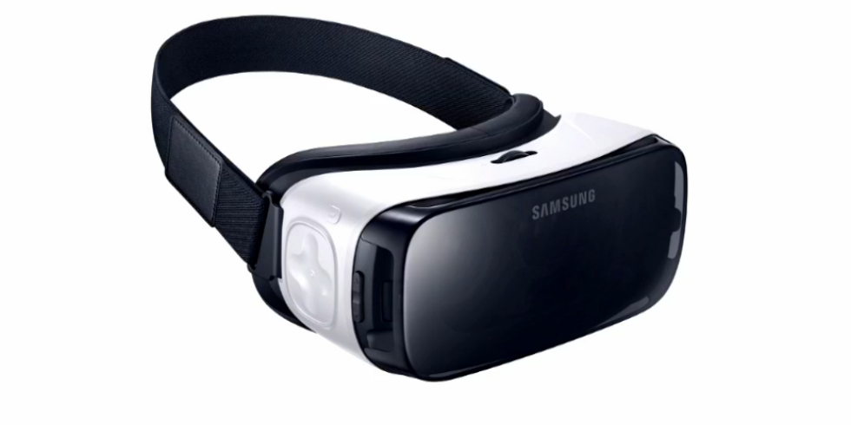
هدف
هدف فناوری واقعیت مجازی را اگر بخواهیم به صورت مختصر توضیح دهیم باید بگوییم که این فناوری در پی آن است که فضای مجازی را تا حد ممکن واقعی نشان داد و به عبارت دیگر هدف واقعیت مجازی : « واقع نمایی فضای مجازی است» به گونه ای که شخص احساس کند در دنیای مجازی مورد نظر حضوری فیزیکی و واقعی دارد به همین هر چه رخدادهای جانبی نظیر لرزش، آب، سرما، باد و ...بیشتر شبیه سازی شود ، محصول به هدف خود نزدیک تر می شود از این رو می توان گفت که این محصولات تنها در حوزه نرم افزار تعریف نمی شوند.
این واقع نمایی می تواند در هر حوزه ای اعم از سرگرمی، پورن، نظامی و یا... مورد استفاده قرار بگیرد.

Slide 5
مرور کلی
واقعیت مجازی سعی در واقع نمایی فضای مجازی دارد که این کار را از طریق ترکیب هماهنگ موارد زیر :
Content نمایش.
بستر سخت افزاری نمایش.
بستر نرم افزاری نمایش.
به مخاطب عرضه می دارد، این Content در قالب های VR و 360 عرضه می گردد که هر کدام از این عناوین با یکدیگر تفاوت هایی دارند و خود نیز شامل زیرشاخه هایی هستند که در ادامه به آنها می پردازیم. پس از بررسی ساختارهای عرضه Content به بررسی پلتفرم های سخت افزاری و نرم افزاری این حوزه می پردازیم.

Slide 6
Content

Slide 7
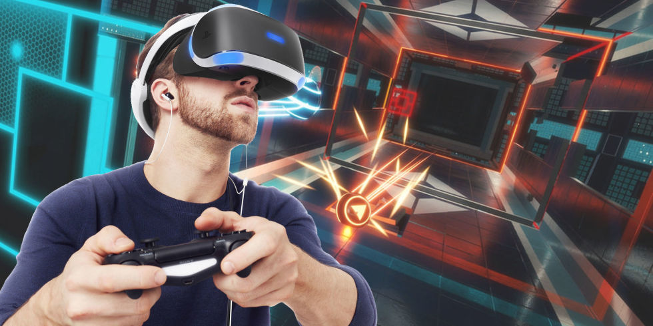
Content
واقعیت مجازی بر بسترهای فنی مختلفی اجرا می شود به همین دلیل پیش از ورود به حوزه فعالیت ها و محتوا باید در نظر بگیریم که محصولات واقعیت مجازی از اقسام زیر خارج نیستند :
بازی های واقعیت مجازی.
نرم افزار واقعیت مجازی.
تصاویر و ویدئو ها.

Slide 8
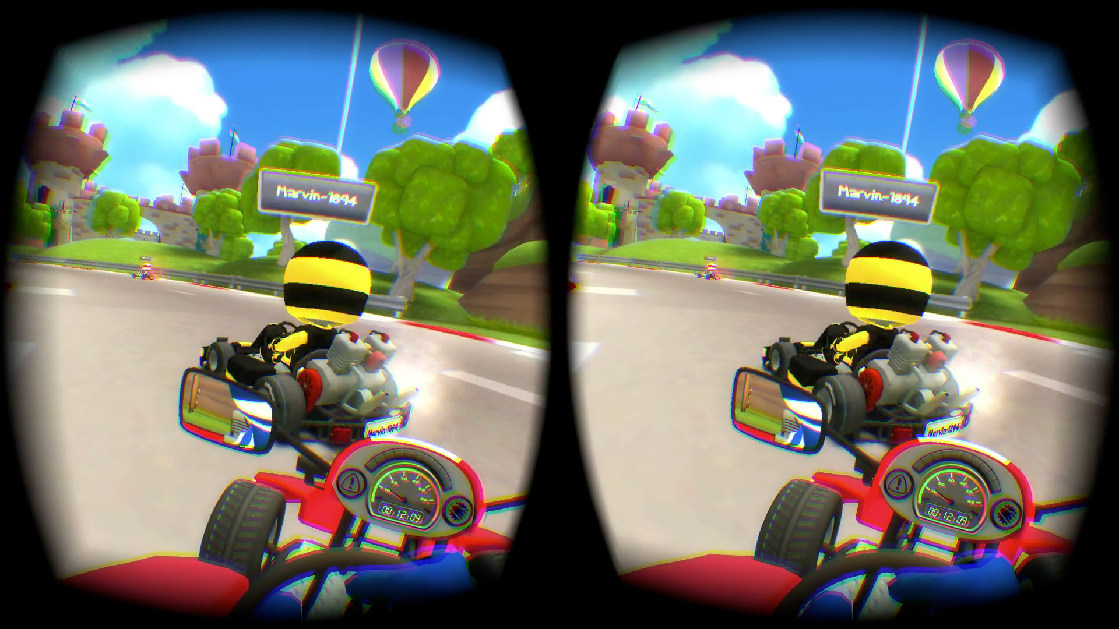
بازی های VR
محتوای بازی های VR بر بستر یک موتور Runtime درونی اجرا می شود که این موتور معمولا به واسطه موتورهای بازی سازی به محصول نهایی به صورت Redistributable انتقال داده می شود.

Slide 9
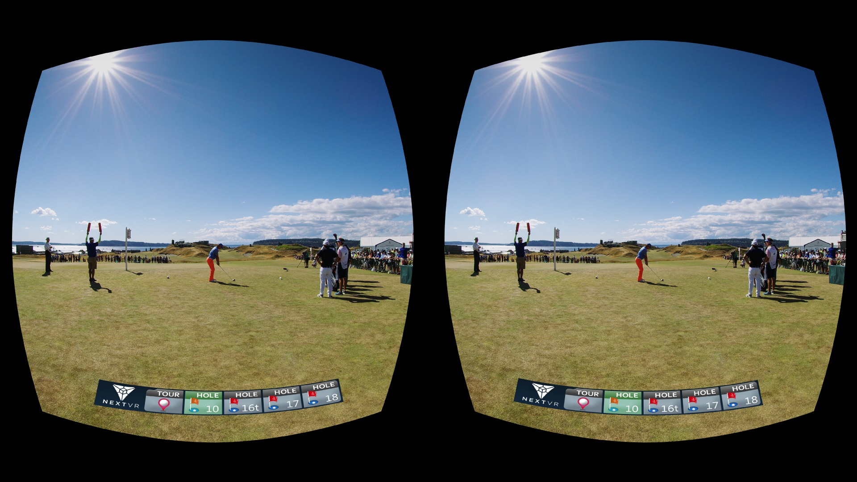
نرم افزارهای VR
نرم افزار های VR خود به دو قسم اند :
نرم افزارهای کاربردی : ویژه اجرای محتوای واقعیت مجازی بر بستر Device.
نرم افزارهای محتوا محوری هستند که نیازی به نرم افزار کاربردی ندارند و به واسطه یک API ارائه شده توسط سیستم عامل یا Third Party بستر پخش را فراهم می کنند.

Slide 10
فصل دوم– 360 درجه

Slide 11
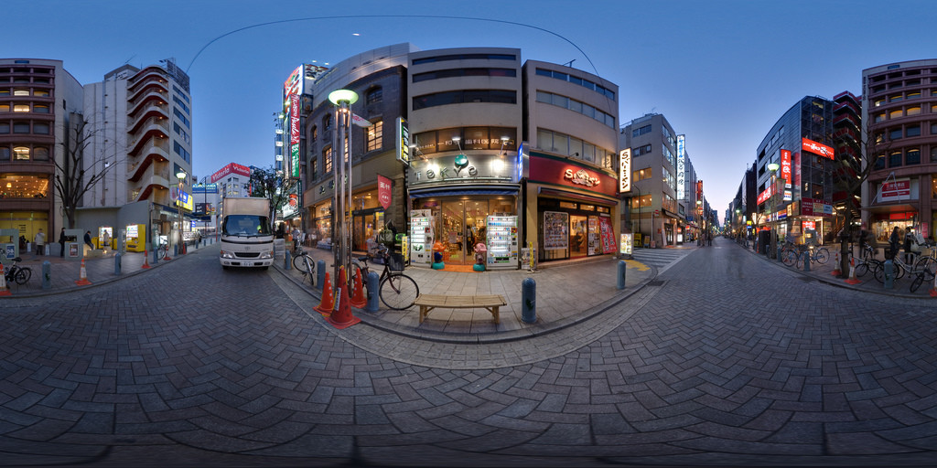
تصاویر و ویدئوها 360
ویدئوها و تصاویر 360 و پانوراما از جمله محصولاتی هستند که هر چند به عنوان واقعیت مجازی از آنها یاد نمی شود اما بر بستر دستگاه های واقعیت مجازی پخش می شوند.

Slide 12
تفاوت واقعیت مجازی و 360
هر چند بستر پخش محصولات 360 درجه با واقعیت مجازی یکسان است اما چند تفاوت مهم میان این دو محصول وجود دارد که عبارتند از :
محصولات 360 درجه از پیش رندر شده هستند اما محصولات واقعیت مجازی (به ویژه بازی ها) دارای رندر بلا درنگ اند.
به دلیل Pre-Rendered بودن محصولات 360 درجه امکان تغییر و تعامل با آنها وجود ندارد و عملا هیچ Event منحصر به فردی رخ نمی دهد در حالی که در محصولات VR امکان تعامل به صورت مستقیم وجود دارد و گاهی کاربر از یک مرحله عبور می کند و اهی Game Over می شود.
محصولات 360 درجه نیاز به بستر اجرایی مجزا دارند اما محصولات VR خود این بستر اجرایی را در بر می گیرند.

Slide 13
اقسام 360 درجه
همانطور که پیشتر بیان شد خود محصولات 360 درجه به عنوان جزیی از محصولات وی آر طبقه بندی می شوند اما خود دارای انواع متفاوتی هستند که در ادامه به آنها می پردازیم.
تصاویر 360 درجه یا پانوراما که به صورت تخت با زاویه ای حدود 179 درجه (1 درجه خطا) از اطراف عکس می گیرند و در قالب Device های واقعیت مجازی با زاویه نمایشی حدود 90 درجه (در برخی موارد 45 درجه) در مقابل کاربر قرار می گیرد و کاربر هر لحظه سعی می کند تا در این محیط بچرخد و در اصل زاویه دیگری از تصویر به وی نشان داده می شود.
ویدئو های 360 درجه : ویدئوی های 360 درجه همگی بر این اصل استوارند که کاربر بتواند در محیط ویدئو بچرخد تا به وی حس حضور در آن محیط القا شود، از این رو تفاوت چندانی میان اقسام ویدئو نیست اما این نمایش حس حضور از لحاظ فنی به صورت موارد متعددی توسعه داده شده است که در ادامه به آن می پردازیم.

Slide 14
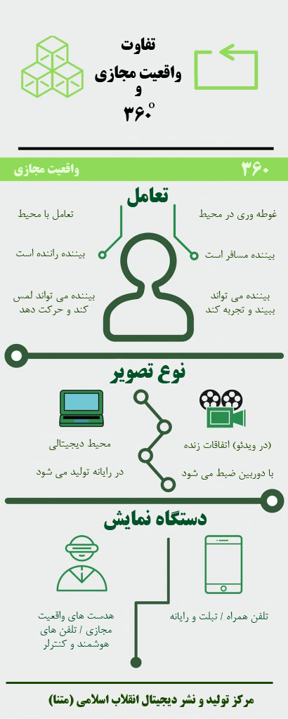

Slide 15
انواع ویدئوهای 360 درجه
ویدئوهای 360 درجه هر چند خود به عنوان جزئی از VR تعریف می شوند اما اقسام متفاوتی دارند این اقسام عبارتند از :
Single
Side-By-Side
Panorama 360
Facebook 360
Youtube 360
Unity Interactive
که البته عناوین بالا موارد کلی اند برخی عناوین جزی نیز به دنبال دارند.

Slide 16

Single
یک تصویر تخت معمولی که به صورت محدود نرم افزاری زوایای آن نشان داده می شود.

Slide 17

Single180
یک تصویر تخت معمولی که به صورت محدود نرم افزاری زوایای آن نشان داده می شود با این تفاوت که به صورت عریض یا همان Wide فیلمبردرای شده است.

Slide 18

Side By Side
این مدل نمایش تصویر همان مدل معروف و مشخص در عینک های Carboard است که صفحه به دو تصویر کنار هم تقسیم می شود و دو تصویر با اندک تفاوتی در زاویه دوربین و موقعیت دوربین (که بر اساس تفاوت نوع دید در دو چشم انسان) است نمایش داده می شوند.

Slide 19

Side By Side 180
این مدل نمایش تصویر همان مدل معروف و مشخص در عینک های Carboard است که صفحه به دو تصویر کنار هم تقسیم می شود و دو تصویر با اندک تفاوتی در زاویه دوربین و موقعیت دوربین (که بر اساس تفاوت نوع دید در دو چشم انسان) است نمایش داده می شوند اما تفاوت این نوع یعنی 180 درجه با حالت عادی Side by Side آن است که هر یک از تصاویر به صورت 180 درجه ضبط شده اند.

Slide 20

Stacked
این مورد هم مانند Side By Side از دو تصویر تشکیل شده است اما این دو تصویر به صورت عمودی جانمایی می شوند و نرم افزار به صورت خودکار باید این موارد را تفسیر کند.

Slide 21

Panorama
پانوراما همان تصاویر و ویدئوهای معروفی هستند که 360 درجه با آنها شناخته شده است و بسیاری از مردم و حتی متخصصان 360 درجه را فقط پانوراما می دانند ، این تصاویر در اصل تصاویر هستند که حداقل با دو ربین 180 درجه ضبط شده اند و تمامی محیط را پوشش می دهند و در حالت عادی با زوایای اویلری به صورت منحنی نشان داده می شوند.

Slide 22

Stack-Panorama
ترکبی از تصاویر پانوراما و پشته ای (Stack) است.

Slide 23

Facebook 360
یک مدل ویدئو نشان گذاری شده است که به دلیل تعامل مستقیم با محصولات نرم افزاری متا دیتای همراه دارد، این فرمت با آکیلیس ریفت سازگاری کامل دارد و از سوی برآورد می شود که به زودی در اینستاگرام و شبکه احتماعی FaceBook Spaces نیز استفاده خواهد شد.

Slide 24

Youtube 360
آخرین و جدیدترین فرمت ارائه شده برای وی آر است که در 23 ژوئن 2017 توسط یوتیوب رو نمایی شد و به 3d Virtual Video یا VR Video موسوم شد که در اصل ترکیبی از نمای استروسکوپی و VR است به این صورت که تصویر چه در حالت پانوراما و چه در حالت Side By Side به صورت اسروستکوپی (آبی – قرمز ، قرمز – سبز) رندر می شود.

Slide 25
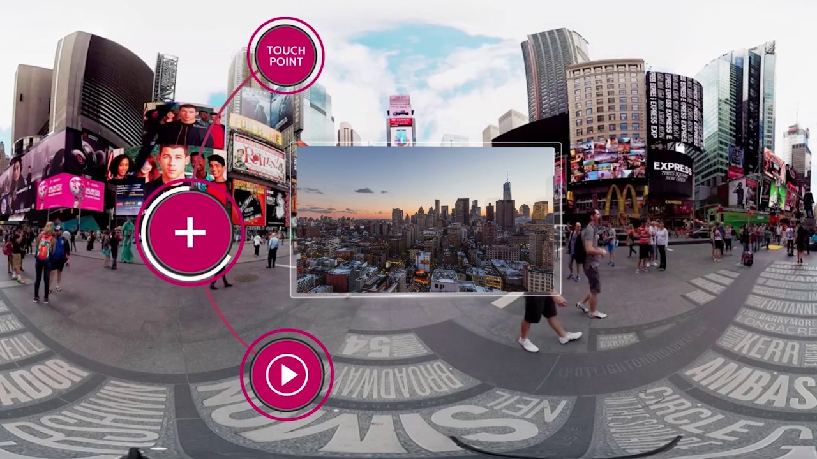
Unity Interactive

Slide 26
تولید

Slide 27
انیمیشن

Slide 28
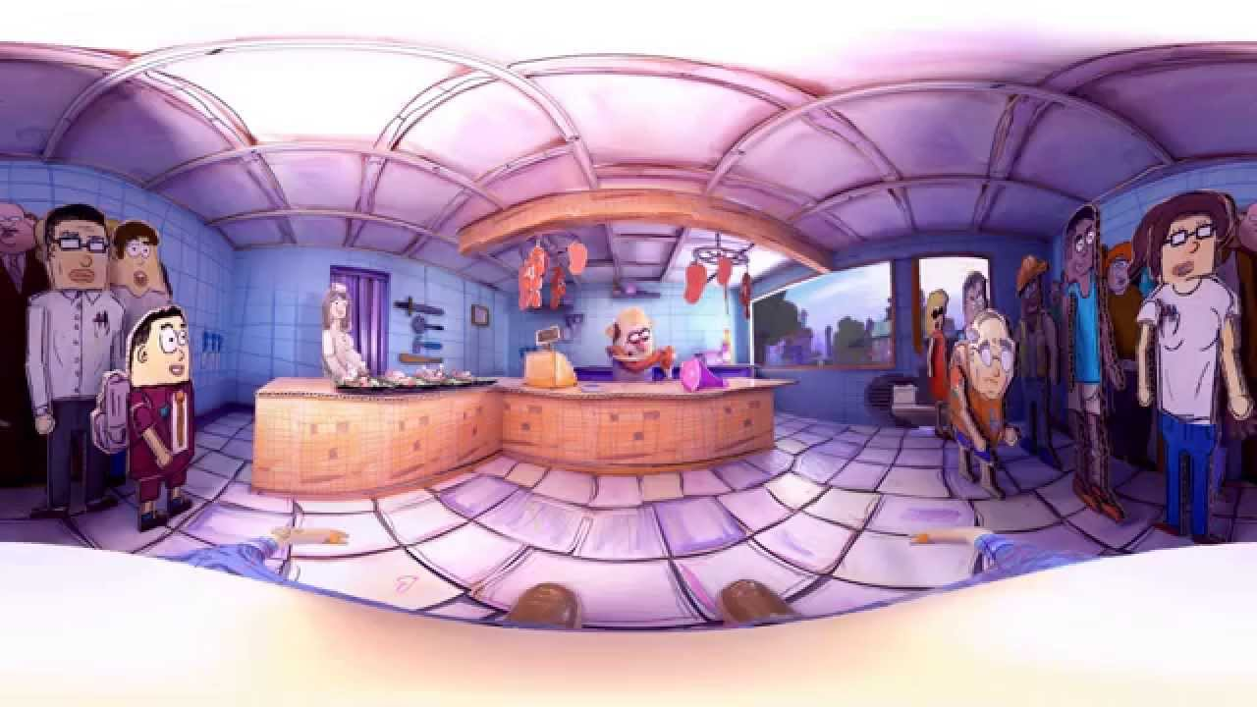
انیمیشن های 360 درجه می توانند به صورت بلادرنگ از موتورهای بازی سازی و یا به صورت رندر شده از طریق برخی نرم افزارهای انیمیشن سازی و موتورهای رندرینگ در هر یک از قالب های بیان شده رندر شوند و پس از آن تحت ویرایش قرار گیرند.

Slide 29
ویدئو

Slide 30
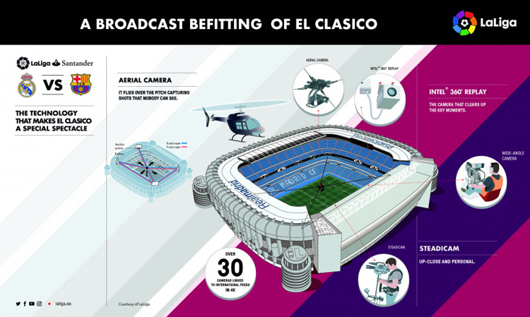
تصویر برداری 360 درجه یکی از تکنولوژی های نوینی است که به سرعت در حال توسعه است و بسیاری از ابر شرکت های دنیا نیز به توسعه تکنولوژی های ویژه ای در این حوزه می پردازند که آخرین نمونه آن تکنولوژی شرکت اینتل برای پوشش بازی های لالیگای اسپانیا بود، در ادامه به بررسی انواع تصویر برداری 360 و سپس دوربین ها و فرمت های این حوزه می پردازیم.

Slide 31
مفهوم تصویر 360 درجه

Slide 32
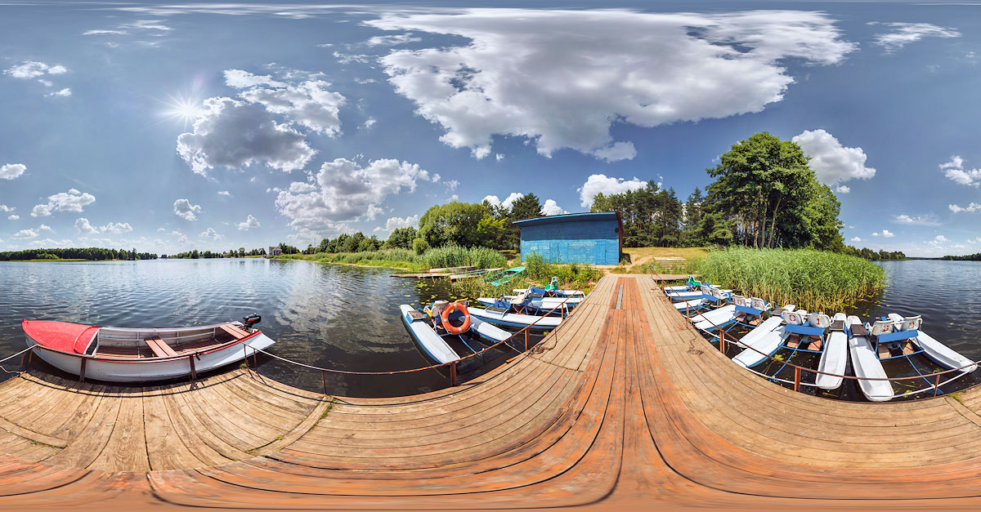
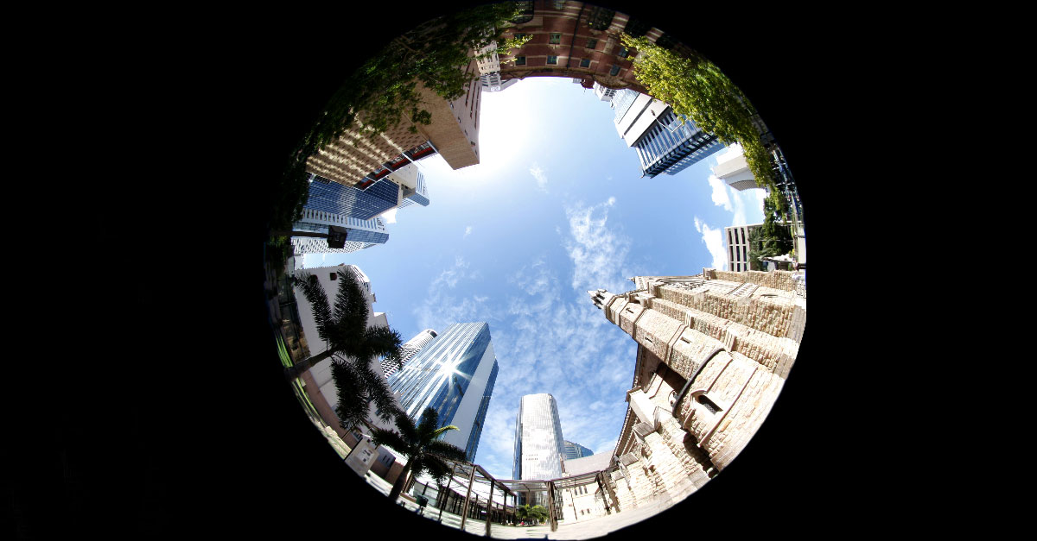
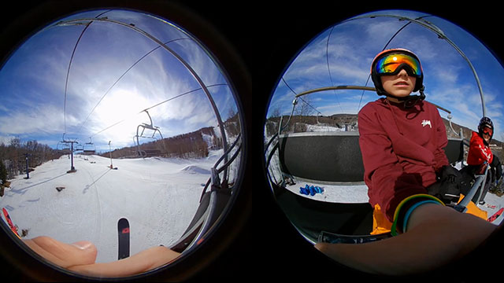
هنگامی که شما از یک دوربین 360 درجه استفاده می کنید و تصاویر خود را از آن استخراج می کنید، ممکن است با یکی از حالات و مدل تصاویر زیر روبرو شوید :
Dual Fisheye Spehrical Fisheeye Equirectangular

Slide 33
Equirectangular
یکی از فرمت های رایج ویدئوهای 360 درجه و نرمال ترین نوع آن است که تصویر به صورت یک نقشه جهان است و در به صورت تخت نگاشت شده است و نیازی به اصلاح ساختاری برای پخش در پلیرها ندارد و پخش کننده های 360 درجه آن را به صورت پانوراما ارائه می دهند.

Slide 34
Spehrical Fisheeye
در این گونه تصاویر دوربین شما در مرکز تصویر قرار گرفته و نمای اطراف نیز در آن به صورت دایره ای به نمایش در می آید و اشیاء نیز از تناسب اولیه خود خارج می شوند که برای پخش در پلیرهای رایج و همچنین رعایت تناسب نیاز به تبدیل و اصلاح دارند.

Slide 35
Dual Fisheye
هنگامی که یک تصویر 360 درجه با دو لنز 180 درجه فیلمبرداری می شود، نتیجه آن تصویری می شود که در دوقاب ذخیره می گردد و هر کدام بخشی را پوشش می دهند و در پخش کننده های رایج به درستی نمایش داده نمی شوند نیاز به اصلاح دارند، البته به دلیل مدل نمایشی این دو تصویر، در عینک های واقعیت مجازی با مشکل چندانی مواجه نمی شوند.

Slide 36
فرایند Stitch

Slide 37
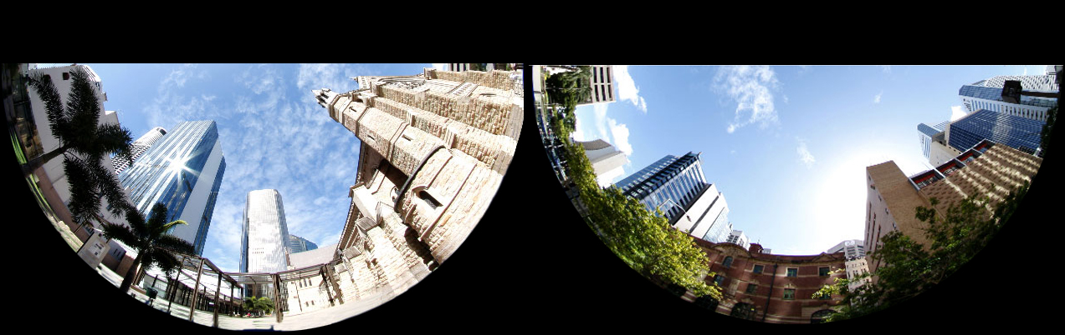
فرایند Stitch یا بخیه فرایند تبدیل ویدئوهای Fisheye (در هر دو قالب تخت و کروی) به ویدئوی پانوراما است که هر کدام به صورتی تحت این فرایند قرار می گیرند.
در این حوزه نرم افزارهای متعددی حسب نوع دوربین و نوع ویدئو وجود دارد که در قسمت های بعد با این عناوین آشنا خواهیم شد.

Slide 38
فصل سوم– سخت افزار تولید

Slide 39
سخت افزار ها

Slide 40
دوربین

Slide 41
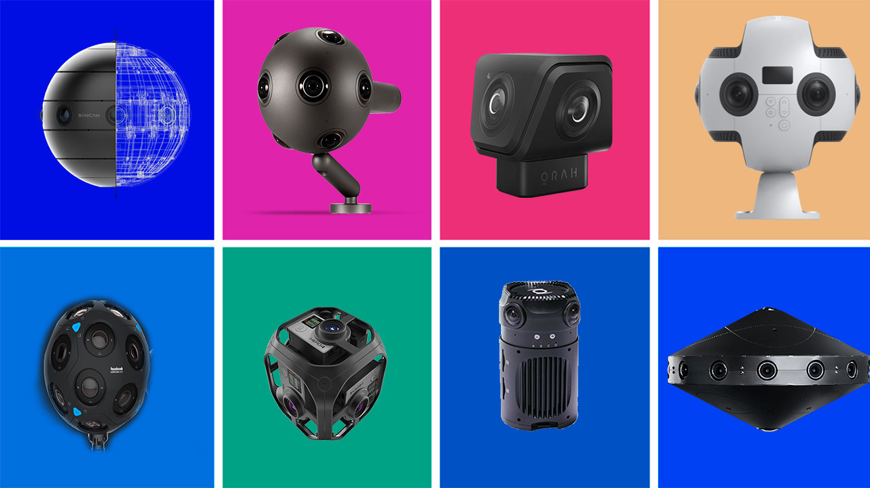
دوربین های 360 درجه

Slide 42
انواع دوربین های 360 درجه
دوربین های 360 درجه به 4 دسته کلی تقسیم می شوند :
Module : دوربین های ماژولار دوربین هایی هستند که در کنار یک سخت افزار دیگر مانند تلفن همراه نصب می شوند و از قابلیت های آن برای تصویر برداری 360 درجه استفاده می کنند.
Web Cam : وب کم ها همانطور که از نامشان پیداست برای ارتباطات تحت وب اعم از زنده و غیر زنده 360 درجه استفاده می شوند.
Action Cam : اکشن کمراها دوربین هایی هستند که بر روی دست به سادگی فیلمبرداری و ... را انجام می دهند و برای رخدادهای هیجانی و دنبال کردن تصویر و تصویربرداری های همراه با لرزش بسیار مناسب اند.
Professional : دوربین های حرفه ای ویژه تصویربرداری مسابقات ورزشی، فیلم های سینمایی و مستندهای حرفه ای.

Slide 43
Module

Slide 44
Giroptic iO

Slide 45
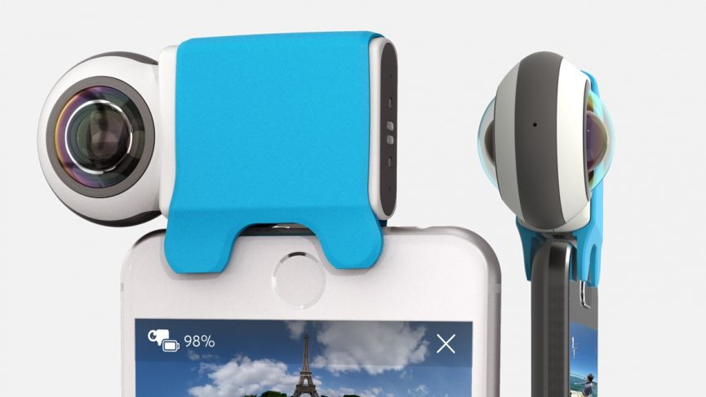
Giroptic iO
همانطور که از نام و شمایل این دوربین پیداست، این محصول ویژه تلفن های همراه و تبلت ها عرضه شده است و قابلیت های جالبی نظیر پردازش تصویر بلادرنگ را در خود جای داده است و با هر دو سیستم عامل اندروید و آیفون نیز کار می کند.

Slide 46
مشخصات
عنوان | ویژگی
زاویه دید (Field Of Vie) | 360 درجه
رزولیشن هر لنز | 3040x1520
تعداد فریم بر ثانیه | 25 یا 30
پشتیبانی از پخش زنده | دارد
پشتیبانی از استریو | ندارد
قیمت | 249دلار امریکا
وب سایت | https://www.giroptic.com/

Slide 47
MOTO 360

Slide 48
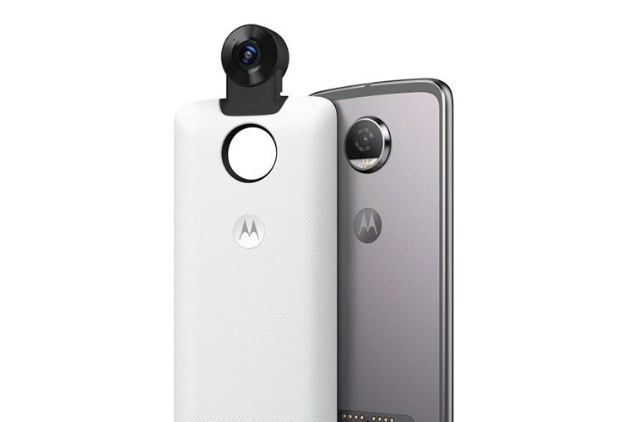
Moto 360
کمپانی مورولا که تحت مالکیت لنوو قرار دارد، از دوربین ۳۶۰ درجه‌ جدید moto 360 Camera رونمایی کرد.
با استفاده از این دوربین می‌توان ویدیوها و تصاویر ۳۶۰ درجه‌ ثبت کرد. دوربین ۳۶۰ درجه موتو از وجود دو لنز با پوشش ۳۶۰ درجه بهره می‌برد. این دوربین قادر است ویدیوی4k با نرخ ۲۴ فریم در هر ثانیه ثبت کند.

Slide 49
مشخصات
عنوان | ویژگی
زاویه دید (Field Of Vie) | 2 x 150
رزولیشن هر لنز | 3840 x 2160
تعداد فریم بر ثانیه | 24 فریم
پشتیبانی از پخش زنده | ندارد
پشتیبانی از استریو | ندارد
قیمت | 244.99 دلار آمریکا
وب سایت | https://www.motorola.com/us/products/moto-mods/moto-360-camera

Slide 50
Insta Nano

Slide 51
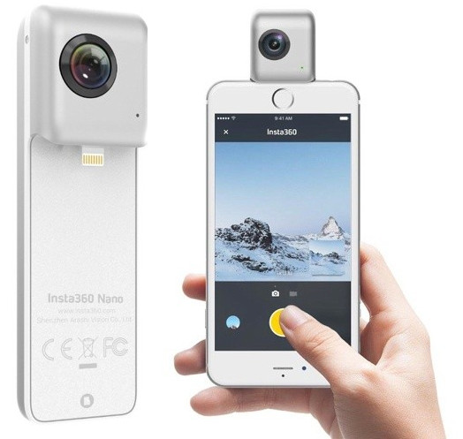
Insta nano
مانند سایر محصولات هم رده خود یک ماژول تبدیل 360 درجه محسوب می شود که تنها بر بستر تلفن های مجهز به سیستم عامل آیفون کار می کند و آیفون شما را به یک محصول 360 درجه تمام عیار تبدیل می کند.

Slide 52
مشخصات
عنوان | ویژگی
زاویه دید (Field Of Vie) | 360 درجه
رزولیشن هر لنز | 3040x1520
تعداد فریم بر ثانیه | 30
پشتیبانی از پخش زنده | دارد
پشتیبانی از استریو | ندارد
قیمت | 199دلار امریکا
وب سایت | https://www.insta360.com/

Slide 53
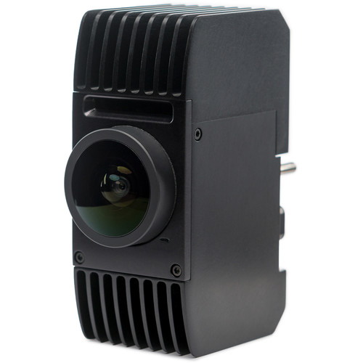
JAUNT Spare Camera Module
Use this JAUNT Spare Camera Module to replace a damaged or non-functioning camera module in your Jaunt ONE camera system. This is a direct drop replacement for any of the 24 original camera modules inside the Jaunt ONE.

Slide 54
QBIC

Slide 55
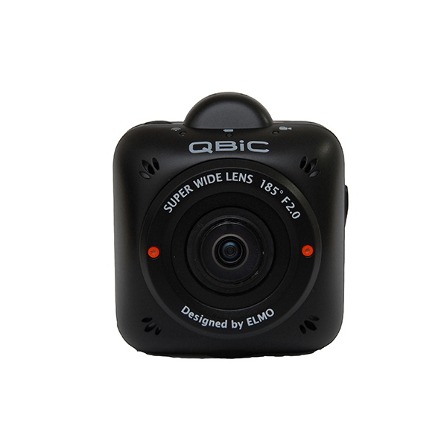
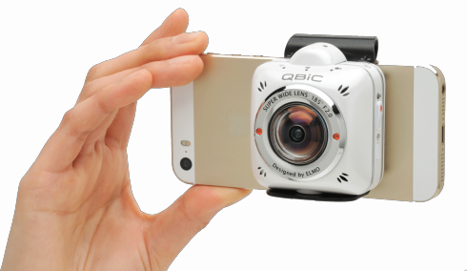
QBIC
یک دوربین پانوراما شامل چهار لنز عریض که به صورت عمودی و افقی تصویر را ضبط می کنند و البته این خانواده یک ماژول 360 برای تلفن همراه را نیز در کنار اکوسیستم اختصاصی 360 خود عرضه کرده است.

Slide 56
مشخصات
عنوان | ویژگی
زاویه دید (Field Of Vie) | 185درجه
رزولیشن هر لنز | 1920 x 1080
تعداد فریم بر ثانیه | 60-240
پشتیبانی از پخش زنده | دارد
پشتیبانی از استریو | ندارد
قیمت | 260دلار امریکا
وب سایت | https://elmoeurope.com/product/qbic-panorama/

Slide 57
WebCam

Slide 58
Artemis VR Webcam

Slide 59
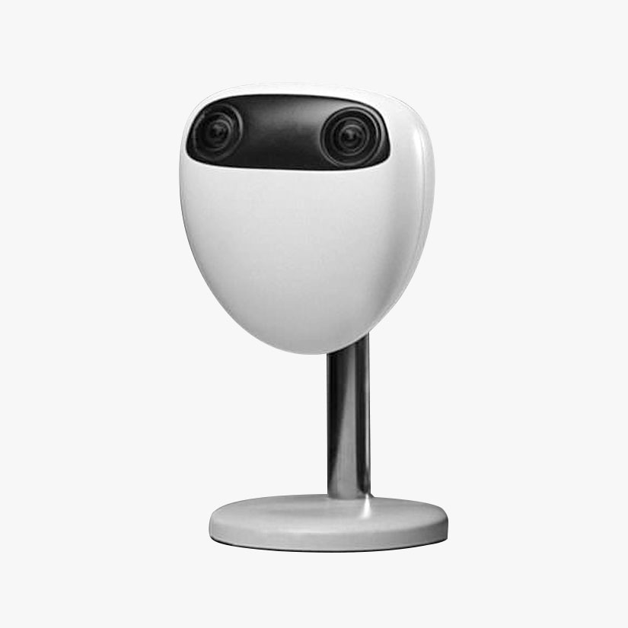
Artemis VR Webcam
یک وب کم ویژه ارتباط دو سویه Cam2Cam محصولی از Terpon که علاقمندان VR را به خود جلب کرده است،

Slide 60
مشخصات
عنوان | ویژگی
زاویه دید (Field Of Vie) | 180درجه
رزولیشن هر لنز | 2048 x 2048
تعداد فریم بر ثانیه | 60 فریم
پشتیبانی از پخش زنده | دارد
پشتیبانی از استریو | دارد
قیمت | اعلام نشده
وب سایت | https://terpon.com/

Slide 61
Hermes VR Webcam

Slide 62
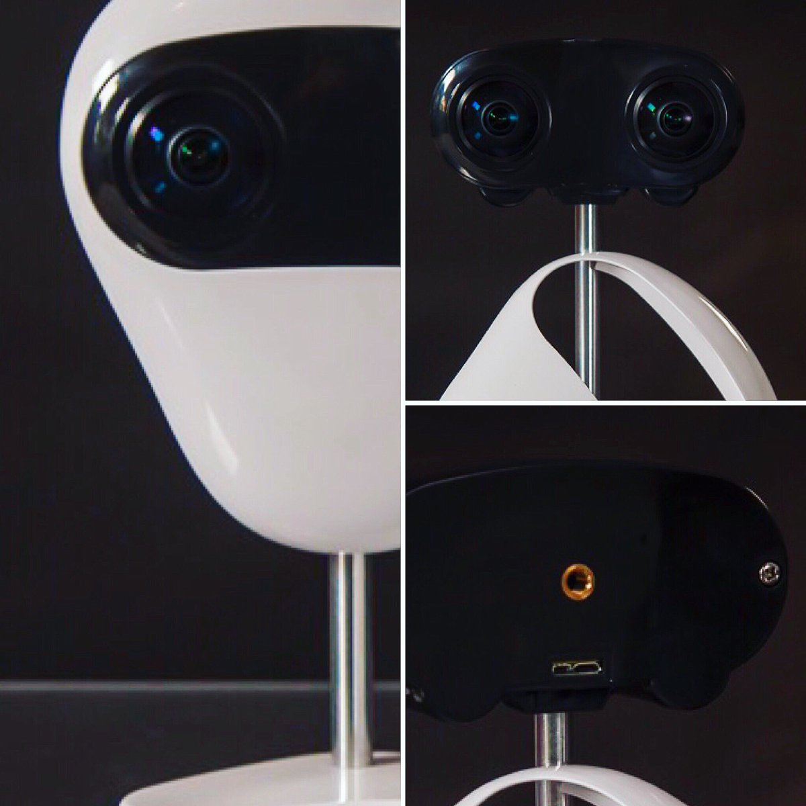
Hermes VR Webcam
محصولی دیگر از Terpon که ویژگی های متفاوتی با محصول قبل دارد و باز هم برای ارتباطات دو نفره مورد استفاده قرار می گیرد.

Slide 63
مشخصات
عنوان | ویژگی
زاویه دید (Field Of Vie) | 180درجه
رزولیشن هر لنز | 1536 x 1536
تعداد فریم بر ثانیه | 30 فریم
پشتیبانی از پخش زنده | دارد
پشتیبانی از استریو | دارد
قیمت | اعلام نشده
وب سایت | https://terpon.com/

Slide 64
Briskeye

Slide 65
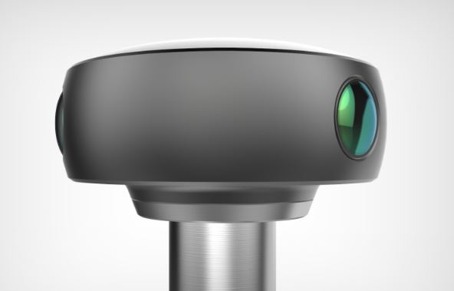
Briskeye
محصولی از گروه ارتباطی بریسکای که خدمات جامعی را از طریق سخت افزار، نرم افزار و همچنین ارائه سولوشن های تجاری عرضه می کند.

Slide 66
مشخصات
عنوان | ویژگی
زاویه دید (Field Of Vie) | 360 درجه
رزولیشن هر لنز | 3840 x 2160
تعداد فریم بر ثانیه | 30 فریم
پشتیبانی از پخش زنده | دارد
پشتیبانی از استریو | ندارد
قیمت | اعلام نشده
وب سایت | http://briskeye.com/

Slide 67
Action Camera

Slide 68
Falcon

Slide 69
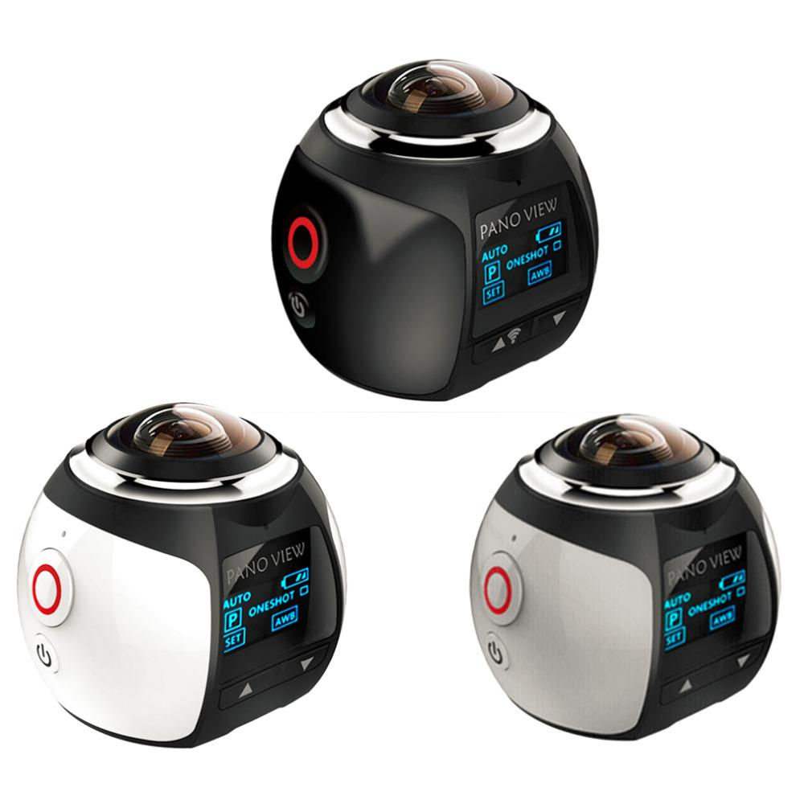
Falcon
فالکون یک دوربین سیصد و شصت درجه از نوع Action Camera است که در کنار دوربین های دیگر این شرکت که بر حوزه دوربین های خودرو (داش بورد) تمرکز کرده اند، یک خانواده و اکوسیستم را تشکیل داده اند.

Slide 70
مشخصات
عنوان | ویژگی
زاویه دید (Field Of Vie) | 360 درجه
رزولیشن هر لنز | 5500 x 2750
تعداد فریم بر ثانیه | 60 تا 80 فریم
پشتیبانی از پخش زنده | دارد
پشتیبانی از استریو | ندارد
قیمت | اعلام نشده
وب سایت | http://wemakevr.com/camera/

Slide 71
GoPro Fusion

Slide 72
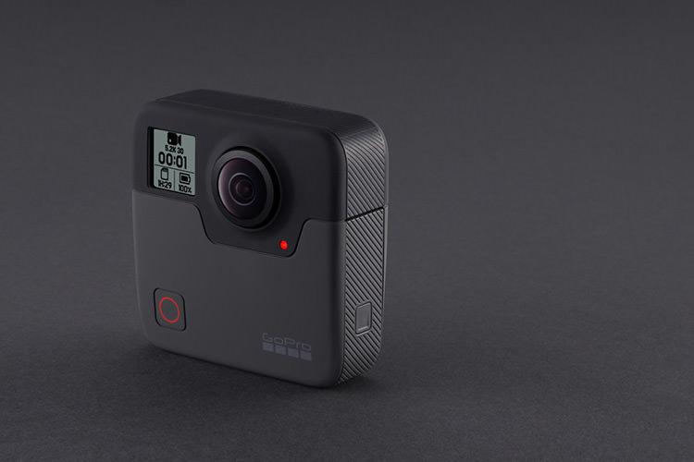
Gopro Fusion
گوپرو فیوژن از دو لنز و سنسور ۱۸‌ مگاپیکسلی بهره می‌برد که با تلفیق تصاویر ضبط شده، ویدیو‌ی ۳۶۰ درجه تولید می‌کند. طبق ادعای گوپرو، توانایی تلفیق دو ویدیوی‌ در حال ضبط در فیوژن، در نوع خود منحصربه‌فرد و بی‌نقص است. اما فیوژن در کنار ضبط تصاویر ۳۶۰ درجه، قادر به دریافت و ضبط صدای ۳۶۰ درجه نیست. این دوربین همچنین توانایی مقابله در برابر نفوذ مایعات تا عمق ۵ متر بدون نیاز به هرگونه قاب محافظی نیز دارد.
گوپرو فیوژن با استفاده از سنسور‌های ژیروسکوپ، شتاب‌سنج و قطب‌نما، حذف بهتر لرزش‌ها را به ارمغان آورده است. اما از دیگر قابلیت‌های گوپرو فیوژن می‌توان به توانایی ثبت تایم‌لپس، نایت‌لپس، عکاسی پیاپی، کنترل با دستورات صوتی به ۱۰ زبان مختلف، جی‌پی‌اس، وای‌فای و بلوتوث اشاره کرد.
علاقه‌مندان به دوربین ۳۶۰ درجه گوپرو می‌توانند هم‌اکنون آن را از طریق سایت این شرکت و با قیمت ۷۰۰ دلار پیش‌خرید کنند. گوپرو عرضه‌ی فیوژن را برای اواخر ماه اکتبر برنامه‌ریزی کرده است.

Slide 73
مشخصات
عنوان | ویژگی
زاویه دید (Field Of Vie) | 360 درجه
رزولیشن هر لنز | 4992 x 2496/3008 x 1504
تعداد فریم بر ثانیه | 30 یا 60
پشتیبانی از پخش زنده | ندارد
پشتیبانی از استریو | ندارد
قیمت | 699 دلار امریکا
وب سایت | https://shop.gopro.com/EMEA/cameras/

Slide 74
MI Panoramic

Slide 75
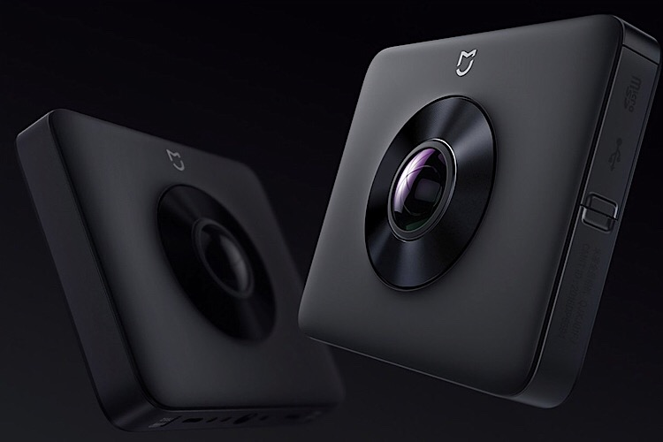
MI Panoramic
شرکت شیائو می از یک دوربین ۳۶۰ درجه‌ با نام می پانورامیک رونمایی کرده است. قیمت این محصول ۱۶۹۹ یوان چین (حدود ۲۵۰ دلار آمریکا) و شامل دو لنز ۱۶ مگاپیکسلی فیش‌آی است. این لنزها هر کدام زاویه‌ی دید ۱۹۰ درجه‌ای دارند و از سنسور تصویری IMX206 سونی استفاده می‌کنند.
دوربین مورد بحث به یک پردازشگر تصویری Ambarella A12 مجهز شده است که تصاویر را از دو لنز را دریافت و آن‌ها را با هم ترکیب می‌کند تا نهایتا عکس‌هایی با کیفیت 7K (معادل ۶۹۱۲ در ۳۴۵۶ پیکسل) تولید شود. علاوه بر اینُ نهایت کیفیت فیلم‌برداری این دوربین ۲۳۰۴ در ۱۱۵۲ پیکسل با نرخ ۶۰ فریم بر ثانیه است.‌‌
دوربین ۳۶۰ درجه‌ی جدید شیائومی از تثبیت‌گر دیجیتال تصویر شش محوره بهره می‌برد. شیائومی مدعی شده است که حتی در شرایط ورزشی سخت می‌توانید با این دوربین، تصاویر و فیلم‌های روان و باکیفیتی ثبت کنید. از دیگر ویژگی‌های دوربین یادشده می‌توان به گواهی آی‌پی ۶۷ اشاره کرد و این یعنی دستگاه مورد بحث در برابر نفوذ آب و گردوغبار تا حدودی مقاوم است. باتری در نظر گرفته‌شده برای این محصول ظرفیتی ۱۶۰۰ میلی‌آمپر ساعتی دارد که با هر بار شارژ کامل آن می‌توانید به مدت ۷۵ دقیقه با دوربین کار کنید. این دستگاه همچنین از شبکه‌ی وای‌فای و چهار حالت تصویربرداری پشتیبانی می‌کند و با استفاده از کارت حافظه‌ی جانبی میکرو اس‌دی می‌توان ظرفیت ذخیره‌سازی آن را تا ۱۲۸ گیگابایت افزایش داد. وزن این دوربین فقط ۱۰۸ گرم و ابعاد آن ۷۸ در ۶۷.۴ در ۲۴ میلی‌متر است.

Slide 76
مشخصات
عنوان | ویژگی
زاویه دید (Field Of Vie) | 2 x 190
رزولیشن هر لنز | 3200 x 1800
تعداد فریم بر ثانیه | 30 یا 60
پشتیبانی از پخش زنده | ندارد
پشتیبانی از استریو | ندارد
قیمت | 167دلار امریکا
وب سایت | https://xiaomi-mi.com/action-cameras/xiaomi-mijia-360-panoramic-camera-kit-black/

Slide 77
Beast

Slide 78
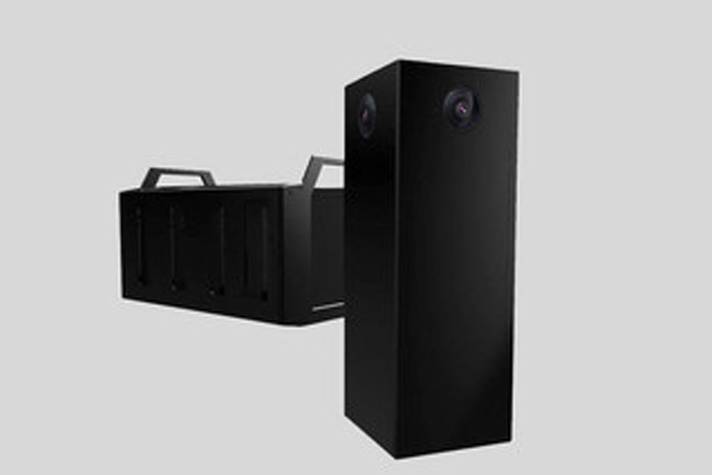
Beast
استارتاپ Sphericam که دو سال از تاسیس آن می‌گذرد سومین دوربین ۳۶۰ درجه خود را نیز با نام Beast رونمایی کرد.
در این دوربین چهار سنسور بزرگ با نرم‌افزار همراه با قابلیت ثبت ویدیوهای 6kو همچنین تصاویر ۱۰ بیت RAW عرضه می‌شود. این دوربین Beast نام دارد و اسفریکام برای مطرح کردن نام خود در دنیای دوربین‌های ۳۶۰ درجه این محصولات را راهی بازار می‌کند.
این دوربین که صبح امروز رونمایی شده از وجود چهار سنسور یک اینچی بهره می‌برد که معمولا در دوربین‌های کامپکت نظیر RX100 V سونی مورد استفاده قرار می‌‌گیرد. این چهار سنسور قادر هستند تا ویدیوی ۳۶۰ درجه را ثبت کنند. هر یک از سنسور‌ها قابلیت ثبت ویدیو با رزولوشن 4K را دارد و در کنار هم مجموع رزولوشن تصویر ثبت شده ۵۷۸۰ در ۲۸۹۰ پیکسل می‌شود.
نرم‌افزار توسعه‌یافته برای این دوربین قادر است با سرعت بالایی تصاویر ثبت‌شده را به هم چسبانده و یک تصویر ۳۶۰ درجه را ارائه کند، به‌طوری‌که به‌موجب سرعت بالا می‌توان از آن برای استریم تصاویر و ویدیو به اینترنت یا هدست‌های واقعیت مجازی استفاده کرد. سنسور‌های مورداستفاده قادرند تصاویر با فرمت RAW را با نرخ ۶۰ فریم بر ثانیه ثبت کنند که نتیجه‌ی اتصال تصاویر به هم ویدیویی با نرخ ۳۰ فریم بر ثانیه می‌شود.

Slide 79
مشخصات
عنوان | ویژگی
زاویه دید (Field Of Vie) | 2 x 190
رزولیشن هر لنز | 3200 x 1800
تعداد فریم بر ثانیه | 30 یا 60
پشتیبانی از پخش زنده | ندارد
پشتیبانی از استریو | ندارد
قیمت | 167دلار امریکا
وب سایت | https://xiaomi-mi.com/action-cameras/xiaomi-mijia-360-panoramic-camera-kit-black/

Slide 80
SP360

Slide 81
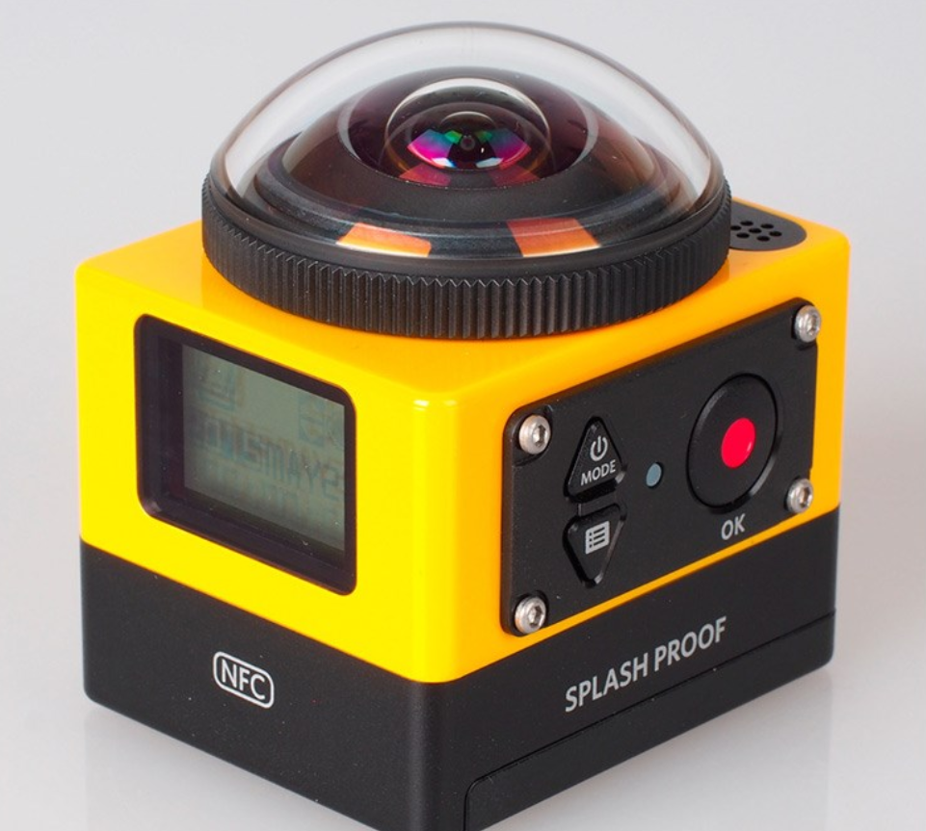
SP360
این دوربین ضدآب و ضد‌ضربه، ضد‌یخ و ضد‌ گردوغبار است که بسیار مقاوم است و به صورت کامپکت طراحی شده است. دوربین PIXPRO SP360 دارای یک لنز ثابت گنبدی شکل است که زاویه دید آن 214 درجه است و فضای اطراف شما را به صورت دایره‌ای ثبت می‌کند. این دوربین برای نمایش تصویر گزینه‌های مختلفی را در اختیار شما قرار می‌دهد که حالت پانورامای 360 درجه و حالت دو‌گانه 180 درجه در جلو و 180 درجه در عقب برجسته‌ترین ان‌ها هستند. برای ثبات تصاویر و ویدئو‌های شما به خصوص در شب، دارای یک لرزش‌گیر الکترونیکی است. این محصول دارای قابلیت ضبط فیلم‌های time lapse است که این ویژگی دوربین فرایندهای در حال انجام مداوم مثل حرکت ابرها ،گردش ستارگان و رشد گیاهان و ... را ساعت‌ها تصویر‌برداری کرده و در زمان خیلی کوتاهی نمایش می‌دهد. ویدئو و تصاویر شما در کارت‌های حافظه microSD-SDHC تا ظرفیت 32GB ذخیره می‌شوند.
این دوربین همچنین دارای یک صفحه نمایش LCD یک اینچی، خروجی microUSB 2.0 و micro HDMI است. با اتصالات Wi-Fi و NFC می‌توانید فایل‌های خود را به موبایل خود با سیستم‌های iOS و Android، انتقال دهید و به سرعت آن‌ها را در شبکه‌های اجتماعی به اشتراک گذارید و با دانلود رایگان نرم‌افزار PIXPRO Remote Viewer برخی از ویژگی‌های دوربین مانند قطع و وصل کردن ضبط، گرفتن عکس و ... را از راه دور با موبایل و یا تبلت خود کنترل کنید.

Slide 82
Vuze

Slide 83
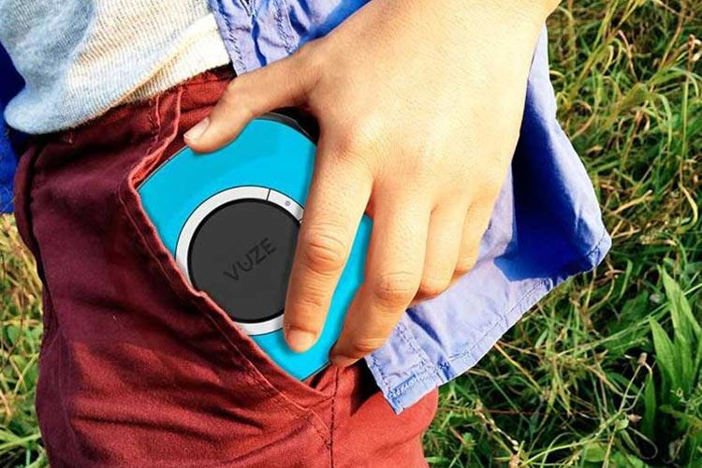
Vuze
ووز تلاش می‌کند تا ضبط ویدیوهای ۳۶۰ را برای کاربران عادی نیز ساده کند تا بتوانند ویدیوهای واقعیت مجازی اختصاصی خود را بسازنند.
دوربین ۳۶۰ درجه‌ی Vuze که در CES 2016 رونمایی شد در واقع ترکیبی از ۸ دوربین فول‌اچ‌دی است که در ابعادی کوچک و وزنی سبک امکان ضبط ویدیوهای ۳۶۰ درجه را میسر می‌کند. این دوربین که خود آرایه‌ای از دوربین‌های مختلف است می‌تواند در هر لحظه کل اطراف شما را بصورت ۳۶۰ درجه ضبط کند. ویدیو ضبط شده نیز از طریق هدست‌های واقعیت مجازی قابل مشاهده خواهد بود.

Slide 84
مشخصات
عنوان | ویژگی
زاویه دید (Field Of Vie) | 360 درجه
رزولیشن هر لنز | 3840 x 2160
تعداد فریم بر ثانیه | 30
پشتیبانی از پخش زنده | دارد
پشتیبانی از استریو | دارد
قیمت | 799 دلار امریکا
وب سایت | http://vuze.camera/

Slide 85
Nikon KeyMission 360

Slide 86
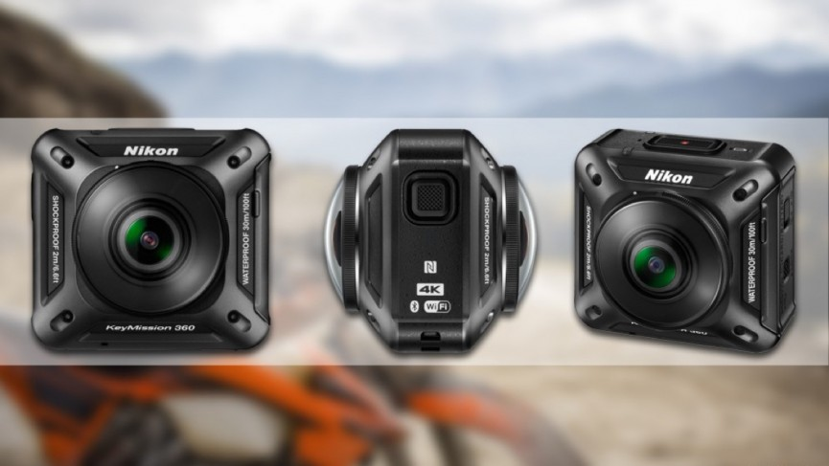
Nikon KeyMission 360
KeyMission 360 اولین اکشن‌ کمرای نیکون است که از بدنه‌ای کامپکت و با مقاومت بالا بهره می‌برد. این محصول می‌تواند برای طرفداران واقعیت مجازی بسیار جذاب و دوست‌داشتنی باشد و حال که پای نیکون در میان آمده، شاید تردید کمتری برای خرید و تجربه‌ آن وجود داشته باشد. این دوربین به دو لنز و حسگر تصویر مجهز گشته که آن را قادر به ضبط فیلم‌های ۳۶۰ درجه و با کیفیت 4K می‌کند. به لطف اکشن کمرای نیکون می‌توان هر آنچه که در پیرامون خود اتفاق می‌افتد را تمام و کمال با ثبت رسانده و از منظر دلخواه خود به تماشای آن‌ها بنشینیم. KeyMission 360 دوربینی برای استفاده در شرایط محیطی و آب‌و‌هوایی مختلف بوده و نیکون اعلام کرده که تمرکز زیادی بر روی مقاوم ساختن آن داشته است. این اکشن کمرا تا حداکثر عمق ۳۰ متری ضدآب بوده و در اثر سقوط از ارتفاع ۲ متری نیز آسیبی به آن وارد نخواهد آمد. علاوه بر این در برابر نفوذ گردوغبار مقاومت بالایی داشته و می‌توان از آن در هر آب‌و‌هوایی بهره گرفت. KeyMission 360 به سیستم لرزشگیر الکترونیکی مجهز بوده که لرزش‌های ناشی از تکان دست و دوربین را تا حد زیادی کنترل و برطرف کرده و امکان ثبت ویدئوهای بدون لرزش را فراهم می‌آورد. به این ترتیب می‌توان اطمینان داشت که تصاویر با شارپنس و وضوح بالایی به ثبت می‌رسند. نیکون در این باره اذعان داشته که می‌توان لرزشگیر را از طریق نرم‌افزار و یا حتی پس از آغاز شدن رکورد ویدئو فعال کرد.

Slide 87
مشخصات
عنوان | ویژگی
زاویه دید (Field Of Vie) | 170درجه
رزولیشن هر لنز | 1920 x 1080
تعداد فریم بر ثانیه | تا 120 فریم بر ثانیه
پشتیبانی از پخش زنده | دارد
پشتیبانی از استریو | ندارد
قیمت | 399 دلار امریکا
وب سایت | https://www.nikonusa.com/en/nikon-products/action-cameras/index.page

Slide 88
360fly 4K

Slide 89
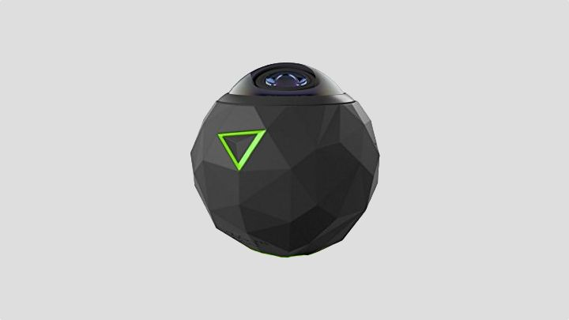
360fly 4K
این دوربین با قابلیت ضبط تصاویر 360 درجه و ارسال آنها به واسطه موبایل و تکنولوژی وای فای آن را به سیستم انتقال داده و صدا را نیز

Slide 90
مشخصات
عنوان | ویژگی
زاویه دید (Field Of Vie) | 360 درجه
رزولیشن هر لنز | 1500 x 1500
تعداد فریم بر ثانیه | 30
پشتیبانی از پخش زنده | دارد
پشتیبانی از استریو | ندارد
قیمت | 399 دلار امریکا
وب سایت | https://360fly.com/

Slide 91
Garmin VIRB 360

Slide 92
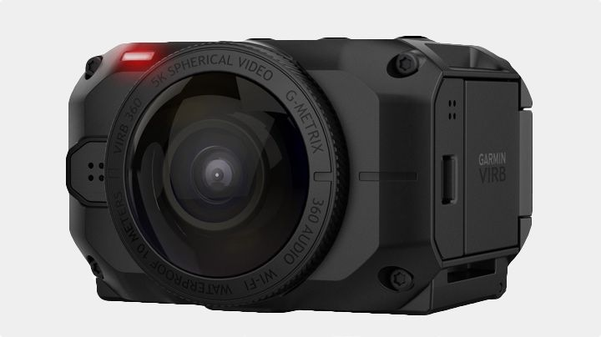
Garmin VIRB 360
این دوربین یکی از اولین محصولاتی است که به صورت همزمان تصویر، ویدئو و صدا را به صورت کاملا کروی ضبط می کند و با استفاده از لرزشگیر درونی و تنها با یک کلیک می تواند رزولیشن 4k را با 30 فریم بر ثانیه را از بالای ابرها و یا زیر آب ها به شما تحویل دهد.

Slide 93
مشخصات
عنوان | ویژگی
زاویه دید (Field Of Vie) | 360 درجه
رزولیشن هر لنز | 4k
تعداد فریم بر ثانیه | 30 فریم
پشتیبانی از پخش زنده | دارد
پشتیبانی از استریو | ندارد
قیمت | 649 دلار امریکا
وب سایت | https://www.insta360.com/product/insta360-one

Slide 94
LucidCam

Slide 95
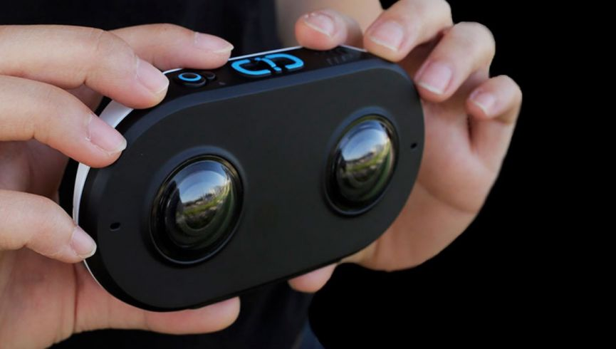
LucidCam
این محصول یک عنوان منحصر به فرد است زیرا اولین دوربین 180 درجه ای است که همزمان تصاویر را به صورت استروسکوپیک نیز ضبط می کند و همزمان می تواند مواردی را با تصویر افوزده و به عنوان واقعیت افزوده به کاربر تحویل دهد.

Slide 96
مشخصات
عنوان | ویژگی
زاویه دید (Field Of Vie) | 180درجه
رزولیشن هر لنز | 3840 x 2160
تعداد فریم بر ثانیه | 30
پشتیبانی از پخش زنده | ندارد
پشتیبانی از استریو | دارد
قیمت | 499 دلار امریکا
وب سایت | https://lucidcam.com/

Slide 97
Orah 4i

Slide 98
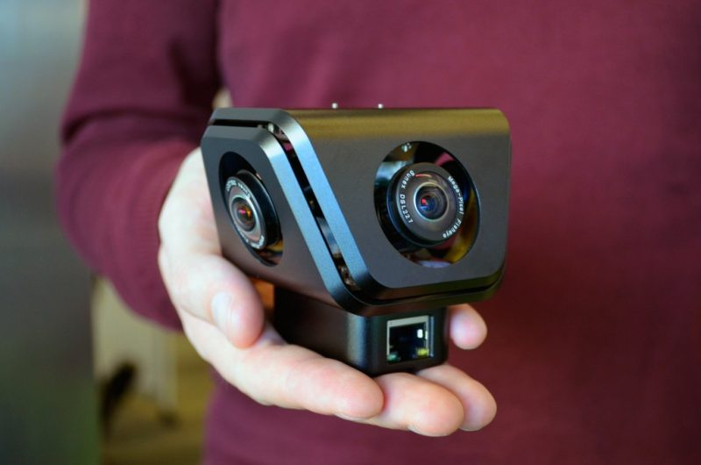
Orah 4i
یک محصول ویژه برای پوشش زنده رخدادهای سیصد و شصت درجه و واقعیت محازی که در فرایند تولید و توسعه آن شرکت های بزرگی مانند اینتل حضور دارند.

Slide 99
مشخصات
عنوان | ویژگی
زاویه دید (Field Of Vie) | 360 درجه
رزولیشن هر لنز | 2048 x 1536
تعداد فریم بر ثانیه | 30
پشتیبانی از پخش زنده | ندارد
پشتیبانی از استریو | دارد
قیمت | 3600 دلار امریکا
وب سایت | https://www.orah.co/

Slide 100
Kandao Obsidian

Slide 101
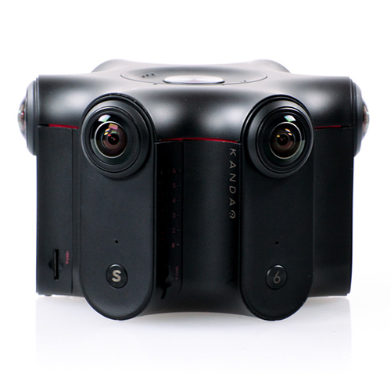
Kandao Obsidian

Slide 102
مشخصات
عنوان | ویژگی
زاویه دید (Field Of Vie) | 360 درجه
رزولیشن هر لنز | 5760 x 2880
تعداد فریم بر ثانیه | 30
پشتیبانی از پخش زنده | دارد
پشتیبانی از استریو | ندارد
قیمت | اجاره ای
وب سایت | http://kandaovr.com/

Slide 103
GoXtreme

Slide 104
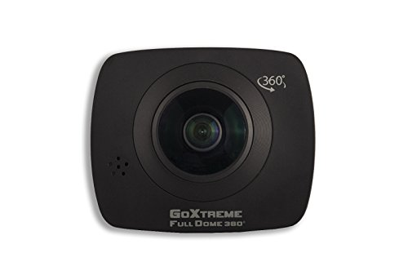
GoXtreme

Slide 105
مشخصات
عنوان | ویژگی
زاویه دید (Field Of Vie) | 360 درجه
رزولیشن هر لنز | 1920x1080P
تعداد فریم بر ثانیه | 30 یا 60
پشتیبانی از پخش زنده | دارد
پشتیبانی از استریو | ندارد
قیمت | 49.99 دلار امریکا
وب سایت | http://www.goxtreme-action-cams.com/en/action-cams-home/

Slide 106
Kodak SP360‌

Slide 107
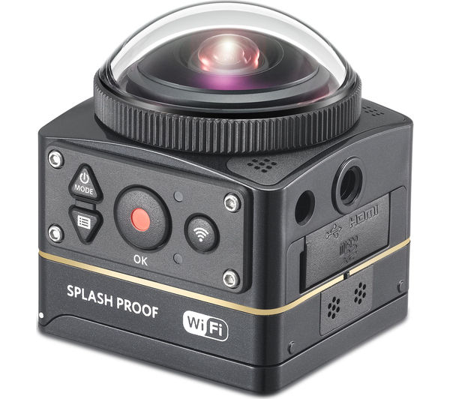
Kodak SP360‌

Slide 108
مشخصات
عنوان | ویژگی
زاویه دید (Field Of Vie) | 360 درجه
رزولیشن هر لنز | 2880 x 2880
تعداد فریم بر ثانیه | 60
پشتیبانی از پخش زنده | دارد
پشتیبانی از استریو | ندارد
قیمت | 899 دلار امریکا
وب سایت | https://kodakpixpro.com/Americas/cameras/vrcamera/sp3604k/

Slide 109
Lytro Immerge

Slide 110
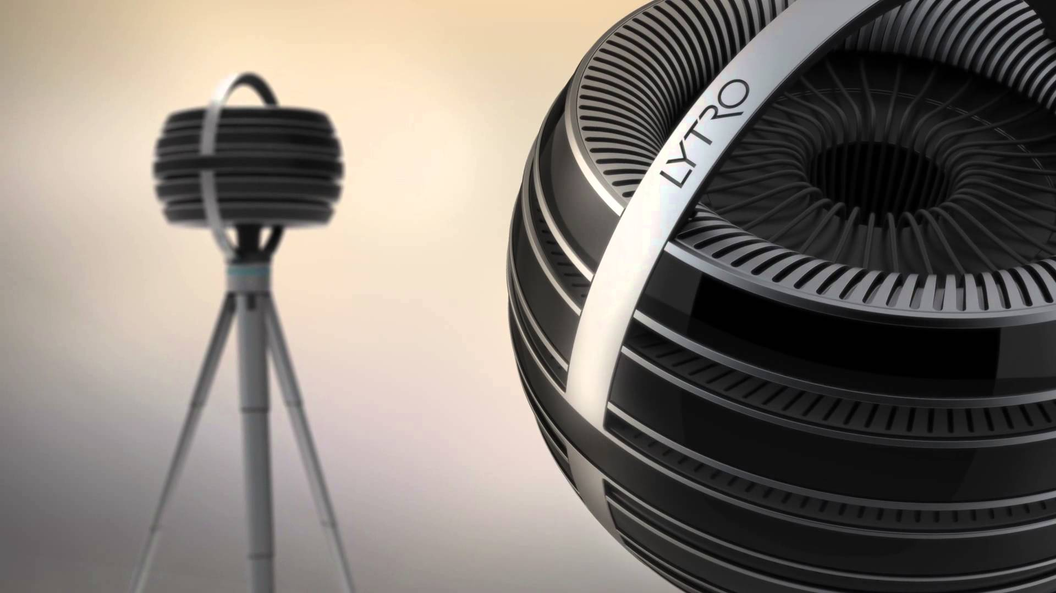
Lytro Immerge

Slide 111
مشخصات
عنوان | ویژگی
زاویه دید (Field Of Vie) | 360 درجه
رزولیشن هر لنز | -
تعداد فریم بر ثانیه | -
پشتیبانی از پخش زنده | -
پشتیبانی از استریو | دارد
قیمت | 250000 دلار امریکا
وب سایت | https://www.lytro.com/immerge

Slide 112
Detu F4

Slide 113
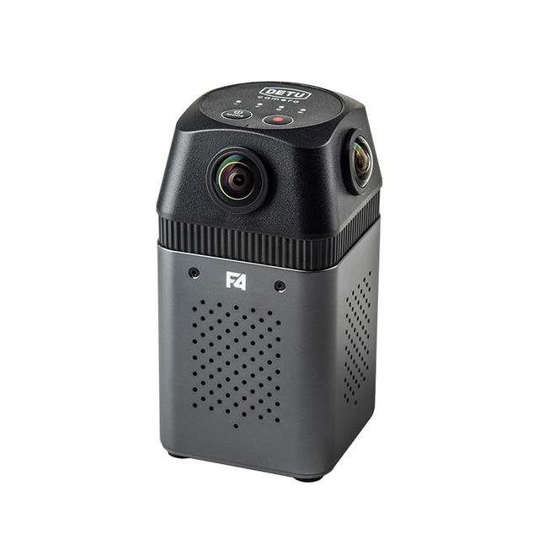
Detu F4

Slide 114
مشخصات
عنوان | ویژگی
زاویه دید (Field Of Vie) | 360 درجه
رزولیشن هر لنز | 2880 x 2160
تعداد فریم بر ثانیه | 24 / 30 / 60
پشتیبانی از پخش زنده | دارد
پشتیبانی از استریو | ندارد
قیمت | اعلام نشده
وب سایت | http://cam.detu.com/zh/f4

Slide 115
NakedEye

Slide 116
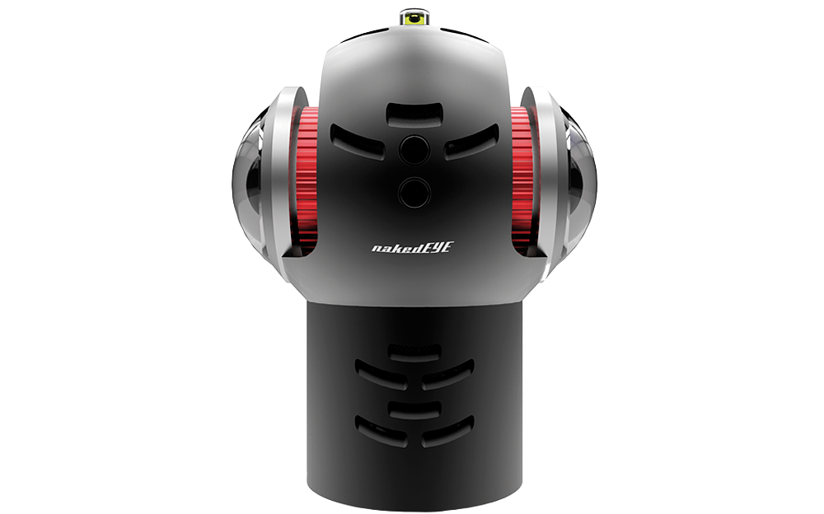
NakedEye

Slide 117
مشخصات
عنوان | ویژگی
زاویه دید (Field Of Vie) | 360 درجه
رزولیشن هر لنز | 2048 × 1080
تعداد فریم بر ثانیه | 60
پشتیبانی از پخش زنده | دارد
پشتیبانی از استریو | ندارد
قیمت | 9000 دلار امریکا
وب سایت | http://www.indiecam.com/products/nakedeye/

Slide 118
Sphericam 2

Slide 119
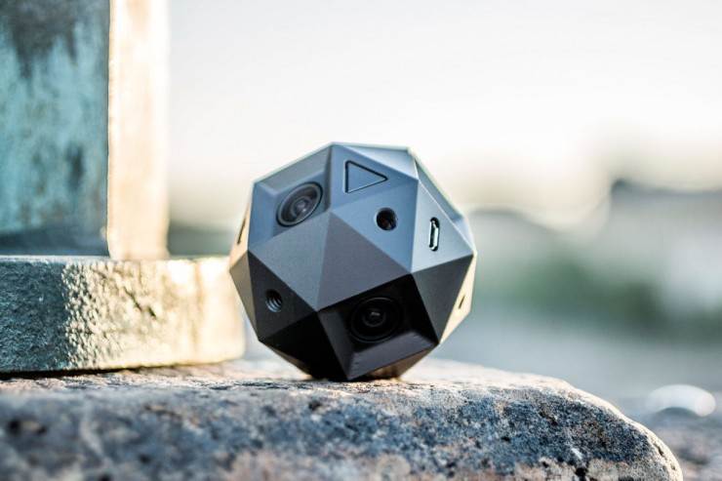
Sphericam 2

Slide 120
مشخصات
عنوان | ویژگی
زاویه دید (Field Of Vie) | 360 درجه
رزولیشن هر لنز | 4096 x 2048
تعداد فریم بر ثانیه | 30
پشتیبانی از پخش زنده | دارد
پشتیبانی از استریو | ندارد
قیمت | 2500 دلار امریکا
وب سایت | http://www.sphericam.com/

Slide 121
Z Cam S1

Slide 122
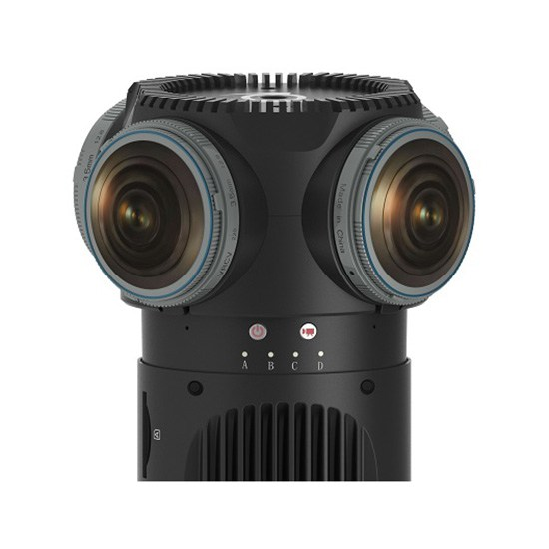
Z Cam S1

Slide 123
مشخصات
عنوان | ویژگی
زاویه دید (Field Of Vie) | 360 درجه
رزولیشن هر لنز | 5760 x 3240
تعداد فریم بر ثانیه | 30
پشتیبانی از پخش زنده | دارد
پشتیبانی از استریو | ندارد
قیمت | 2499 دلار امریکا
وب سایت | http://www.z-cam.com/products

Slide 124
Ricoh Theta

Slide 125
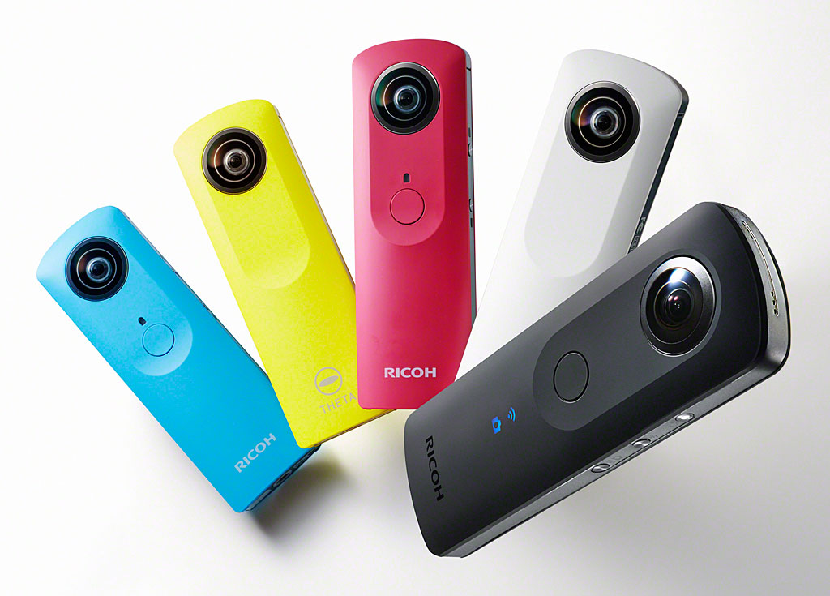
Theta
کمپانی Ricoh در جریان نمایشگاه ایفا ۲۰۱۵ از نسل جدید دوربین خود با عنوان Theta S رونمایی کرد.
دوربین Theta S قادر است تصاویری را با رزولوشن ۱۴ مگاپیکسل و ویدیوهایی را به مدت حداکثری ۲۵ دقیقه با رزولوشن ۱۰۸۰p و نرخ ۳۰ فریم در هر ثانیه ثبت کند. تصاویر و ویدیوهای ثبت شده با این دوربین بصورت کروی یا همان ۳۶۰ درجه خواهند بود. Ricoh‌ در دوربین خود از لنز دوگانه‌ی بسیار کوچک خود در کنار یک لنز سریع f2.0 بهره گرفته که کیفیت بالای تصاویر را در مقایسه با نسل پیشین این دوربین تضمین می‌کند.
تصاویر ثبت شده با استفاده از این دوربین در محیط‌های کم‌نور نتیجه‌ی قابل قبولی را ارائه می‌دهد. همچنین حالت Bulb برای ثبت تصاویر در زمانی که تصویر با اکسپوژر طولانی مدت ثبت می‌شود، در نظر گرفته است.همچنین باید به ماژول وای‌فای توسعه یافته اشاره کرد که سرعت ارسال اطلاعات را تا ۴ برابر افزایش داده است.
پوشش این دوربین به گونه‌ای است تا به راحتی از دست سر نخورد. همچنین باید به نشانگر ال‌ای‌دی تعبیه شده نیز اشاره کرد. حافظه‌ی تعبیه شده در این دوربین ۸ گیگابایت است. قیمت این نسخه ۳۴۹ دلار تعیین شده و انتظار می‌رود شاهد عرضه‌ی آن در اواخر ماه جاری در آمریکا، اروپا و آسیا باشیم.

Slide 126
مشخصات
عنوان | ویژگی
زاویه دید (Field Of Vie) | 360 درجه
رزولیشن هر لنز | 6k
تعداد فریم بر ثانیه | 60
پشتیبانی از پخش زنده | دارد
پشتیبانی از استریو | ندارد
قیمت | 2500 دلار امریکا
وب سایت | http://www.sphericam.com/sphericam-beast/

Slide 127
LG 360 CAM

Slide 128
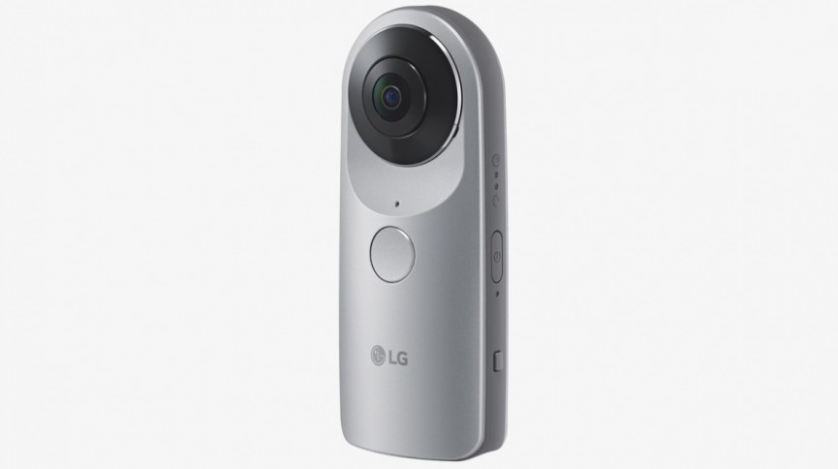
LG 360 CAM
ماژول دوربین 360 درجه ال‌جی به راحتی به گوشی G5 متصل شده و امکان ثبت تصاویر 360 درجه از تمام لحظات شما ازجمله ثبت هیجانات یک سفرخاطره‌ انگیز یا بودن در یک پیست اسکی پرمخاطره گرفته تا هر لحظه دیگری از جهان اطراف خود را که بخواهید، به راحتی در اختیار شما قرار خواهد داد. این تصاویر از طریق بلوتوث از ماژول به گوشی G5 انتقال می‌یابند.

Slide 129
مشخصات
عنوان | ویژگی
زاویه دید (Field Of Vie) | 360 درجه
رزولیشن هر لنز | 2560 x 1280
تعداد فریم بر ثانیه | 30
پشتیبانی از پخش زنده | دارد
پشتیبانی از استریو | ندارد
قیمت | 250دلار امریکا
وب سایت | http://www.lg.com/us/lg-friends/lg-LGR105.AVRZTS-360-cam

Slide 130
Insta360 One

Slide 131
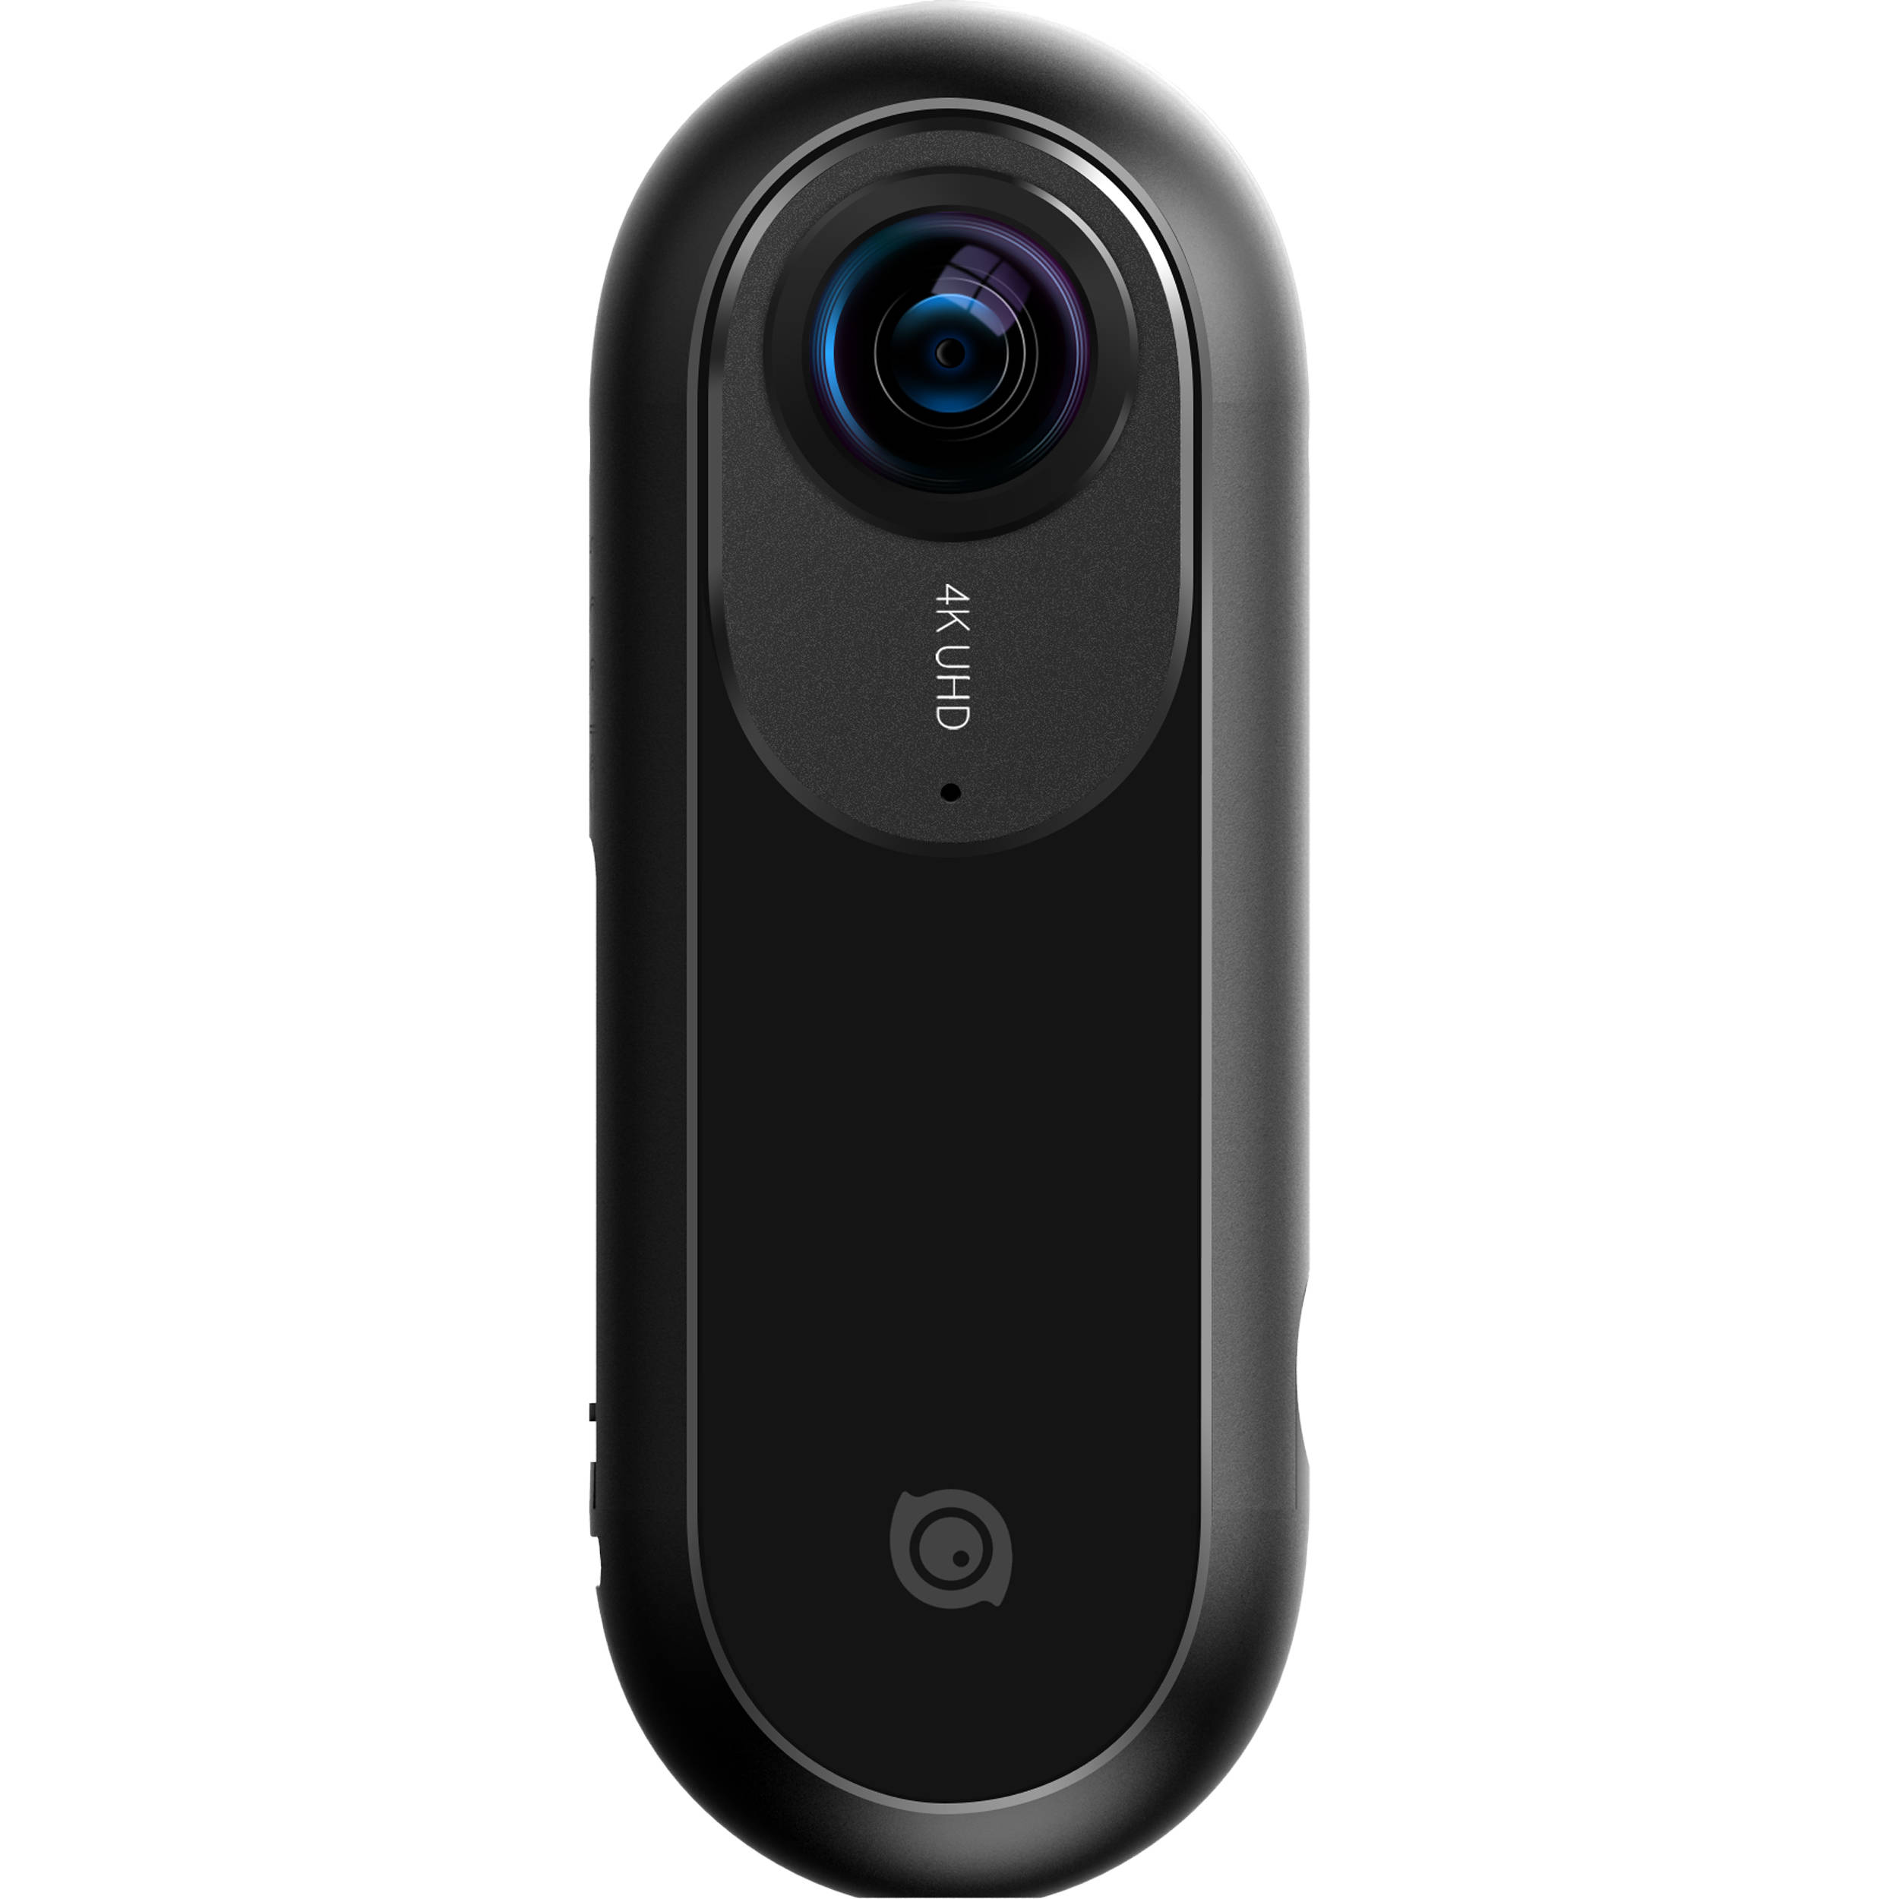
Insta360 One
این دوربین نسخه Action Camera از Insta Nano است و همتراز گزینه های هم رده ای چون LG و سامسونگ عرضه شده است.

Slide 132
مشخصات
عنوان | ویژگی
زاویه دید (Field Of Vie) | 360 درجه
رزولیشن هر لنز | 4k
تعداد فریم بر ثانیه | تا 240 فریم
پشتیبانی از پخش زنده | دارد
پشتیبانی از استریو | ندارد
قیمت | 299 دلار امریکا
وب سایت | https://www.insta360.com/product/insta360-one

Slide 133
NeuTab Panora

Slide 134
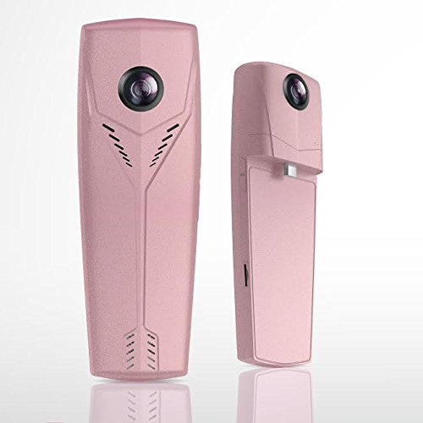
NeuTab Panora

Slide 135
Blurfix

Slide 136
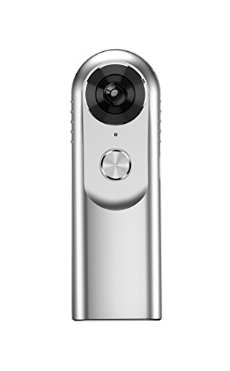
Blurfix

Slide 137
Samsung Gear 360 (2017)

Slide 138
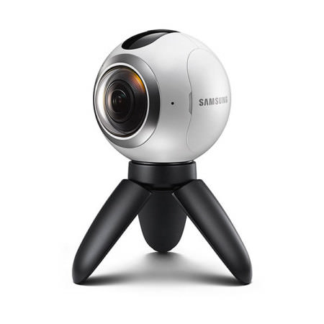
Gear 360
با توجه به این که Gear 360 برچسب قیمت ۳۴۹ دلاری دارد در رقابت مستقیم با محصولات دیگری در بازار از جمله Ricoh Theta S، دوربین 4K ساخت 360fly و Kodak SP360‌ قرار می‌گیرد.
Gear 360‌ سامسونگ ۱۵۳ گرم وزن دارد و از دو لنز موسوم به Fish-eye‌ بهره می‌برد که قابلیت ثبت تصاویر و ویدیوهای ۱۹۵ درجه‌ای را دارند و حتی در نهایت آن‌ها را به هم می‌چسبانند. Gear 360 می‌تواند تصاویری با کیفیت ۹۰ درصد تصاویر 4K‌ را ثبت نماید. این دستگاه حافظه داخلی ندارد ولی از کارت حافظه خارجی تا ۱۲۸ گیگابایت پشتیبانی می‌کند که کاربر را قادر می‌سازد تا ۷ ساعت ویدیو با بالاترین کیفیت را ضبط کند.

Slide 139
مشخصات
عنوان | ویژگی
زاویه دید (Field Of Vie) | 360 درجه
رزولیشن هر لنز | 3840 x 1920
تعداد فریم بر ثانیه | 30
پشتیبانی از پخش زنده | دارد
پشتیبانی از استریو | ندارد
قیمت | 360 دلار امریکا
وب سایت | http://www.samsung.com/global/galaxy/gear-360/

Slide 140
Eyesir 4K

Slide 141
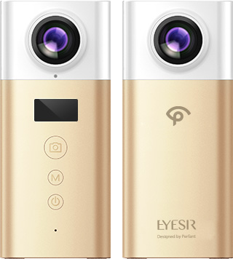
Eyesir 4K

Slide 142
مشخصات
عنوان | ویژگی
زاویه دید (Field Of Vie) | 360 درجه
رزولیشن هر لنز | 4096 x 2048
تعداد فریم بر ثانیه | 30
پشتیبانی از پخش زنده | دارد
پشتیبانی از استریو | ندارد
قیمت | 1100دلار امریکا
وب سایت | http://www.perfant.com/en/product.html

Slide 143
Allie Cam

Slide 144
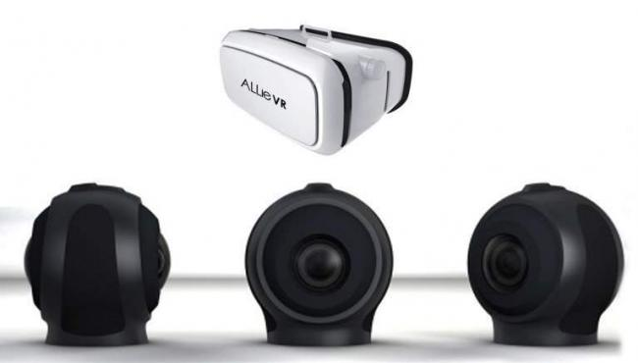
AllieCam

Slide 145
مشخصات
عنوان | ویژگی
زاویه دید (Field Of Vie) | 360 درجه
رزولیشن هر لنز | 1440 x 1440
تعداد فریم بر ثانیه | 20
پشتیبانی از پخش زنده | دارد
پشتیبانی از استریو | ندارد
قیمت | 499 دلار امریکا
وب سایت | https://allie.camera/

Slide 146
BublCam

Slide 147

BublCam

Slide 148
مشخصات
عنوان | ویژگی
زاویه دید (Field Of Vie) | 360 درجه
رزولیشن هر لنز | 1440 x 1440
تعداد فریم بر ثانیه | 30
پشتیبانی از پخش زنده | دارد
پشتیبانی از استریو | ندارد
قیمت | 399 دلار امریکا
وب سایت | https://www.bublcam.com/products/bublcam

Slide 149
Yi 360

Slide 150

Yi 360

Slide 151
مشخصات
عنوان | ویژگی
زاویه دید (Field Of Vie) | 360 درجه
رزولیشن هر لنز | 5760 x 2880
تعداد فریم بر ثانیه | 30
پشتیبانی از پخش زنده | دارد
پشتیبانی از استریو | ندارد
قیمت | 399 دلار امریکا
وب سایت | https://www.yitechnology.com/yi-360-vr-camera

Slide 152
Veye 360

Slide 153

Veye 360

Slide 154
مشخصات
عنوان | ویژگی
زاویه دید (Field Of Vie) | 360 درجه
رزولیشن هر لنز | 3840 x 1920
تعداد فریم بر ثانیه | 25
پشتیبانی از پخش زنده | دارد
پشتیبانی از استریو | ندارد
قیمت | 1599 دلار امریکا
وب سایت | http://www.i-mmersive.net/

Slide 155
Nico 360

Slide 156

Nico 360

Slide 157
مشخصات
عنوان | ویژگی
زاویه دید (Field Of Vie) | 360 درجه
رزولیشن هر لنز | 2560 x 1440
تعداد فریم بر ثانیه | 30
پشتیبانی از پخش زنده | دارد
پشتیبانی از استریو | ندارد
قیمت | 150 دلار امریکا
وب سایت | http://nico360.com/

Slide 158
Luna Camera

Slide 159

Luna Camera

Slide 160
مشخصات
عنوان | ویژگی
زاویه دید (Field Of Vie) | 360 درجه
رزولیشن هر لنز | 3840 x 2160
تعداد فریم بر ثانیه | 30
پشتیبانی از پخش زنده | دارد
پشتیبانی از استریو | ندارد
قیمت | 299 دلار امریکا
وب سایت | http://luna.camera/

Slide 161
Giroptic 360

Slide 162

Girpotic 360

Slide 163
مشخصات
عنوان | ویژگی
زاویه دید (Field Of Vie) | 360 درجه
رزولیشن هر لنز | 2048 × 1080
تعداد فریم بر ثانیه | 30
پشتیبانی از پخش زنده | دارد
پشتیبانی از استریو | ندارد
قیمت | 699 دلار امریکا
وب سایت | http://eu.360.tv/en/

Slide 164
Profession Cam

Slide 165
OZO

Slide 166

OZO
این دوربین که برای کاربردهای حرفه‌ای طراحی شده، قادر است محیط پیرامون خود را به صورت ۳۶۰ درجه به تصویر بکشد و با قیمت ۶۰ هزار دلار به فروش می‌رسد. افراد یا شرکت‌هایی که مایل به خرید این دوربین هستند باید ۵ هزار دلار را به صورت پیش‌پرداخت، هزینه کنند و منتظر بمانند تا در سه ماهه‌ی اول سال ۲۰۱۶ محصول خود را دریافت کنند.
نوکیا مشخصات دقیق فنی محصول خود را نیز اعلام کرد. دوربین OZO از ترکیب ۸ دوربین 2Kx2K بهره می‌برد و به لطف حافظه‌ی ذخیره‌سازی SSD با ظرفیت ۵۰۰ گیگابایت قادر است تا ۴۵ دقیقه فیلم را در خود ذخیره کند.
این دوربین برای ساخت ویدیوهای واقعیت مجازی و ساخت بازی‌ها و دیگر محتوای مناسبِ این فناوری مورد استفاده قرار خواهد گرفت. نوکیا به همراه این دوربین یک داکِ ۱۵۰۰ دلاری را نیز معرفی کرده است.

Slide 167
مشخصات
عنوان | ویژگی
زاویه دید (Field Of Vie) | 360 درجه
رزولیشن هر لنز | 2048 x 2048
تعداد فریم بر ثانیه | 30 فریم
پشتیبانی از پخش زنده | دارد
پشتیبانی از استریو | دارد
قیمت | 60000 دلار امریکا
وب سایت | https://ozo.nokia.com/

Slide 168
ویژگی | جزئیات فنی
Presence Capture Video Sensor Type Video Sensor Array Video Area Coverage Min Imaging Distance Stereoscopic Coverage Lens Interoptic Distance Lens Angle of View Relative Aperture | Spherical and stereoscopic video capture with 360x360 surround sound array Progressive Scan with Global Shutter Eight, synchronised, 2K x 2K sensors Full-spherical, 360 x 180 degrees 0.5m / 20” (spherical video coverage) Centerline +/- 130(h), 65(v) degrees Effective max. 86 mm / 3.4” 195 degrees per lens f/2.4
Video Dynamic Range Basic Color Temperature Base Sensitivity Audio Sensor Type Audio Area Coverage Audio Dynamic Range | 60 dB / 10 stops 5,000 degrees Kelvin ISO 400 Omnidirectional, solid state Full-spherical, 360 x 360 degrees 64dB S/N, 120dB max SPL
Master File Format Video Compression Media Module Record Duration Program Output Capture Frame Rate Cooling System Battery Pack Power Consumption | MOV wrapped OZO Virtual Reality 8Ch raw Video and 8Ch PCM Audio Wavelet-based raw 500GB, Solid State Media 45 min per Media Module 3G-SDI SMPTE 242M, DIN connector 30.00 fps Passive (fanless) design Rechargeable Lithium Ion 12V DC, approx 30W in record mode

Slide 169
نرم افزار Remote
ویژگی | جزئیات فنی
Supported Operating Systems Minimum Hardware Requirements Mac Pro Camera Control Monitor Output | Mac OS X® 10.10 Yosemite, Mac OS X® 10.11 El Capitan, Windows 10 Mac Pro (Late 2013) with Dual AMD FirePro D500. Recommended: D700 MacBook Pro (Late 2013) with discrete GPU PC with quad core-i7 CPU, 16GB RAM, 2 x NVIDIA GTX 1080 GPUs 802.11 Wifi Stereoscopic monitoring including full 3D audio with Oculus DK2 on Mac OS X® and Oculus Rift on Windows
Supported SDI Adapters / Recorders | BlackMagic UltraStudio Mini Recorder (Thunderbolt) BlackMagic HyperDeck Studio Pro (Thunderbolt) Black Magic DeckLink Mini Recorder (PCIe)

Slide 170
نرم افزار سازنده
ویژگی | جزئیات فنی
Supported Operating System Minimum Hardware Requirementse Editorial Proxy Output Video Export Formats Audio Export Formats Stitched Output Formats | Mac OS X® 10.10 Yosemite, Mac OS X® 10.11 El Capitan, Windows 10 Mac Pro (Late 2013) with Dual AMD FirePro D500. Recommended: D700 PC with quad core-i7 CPU, 16GB RAM, 2 x NVIDIA GTX 1080 GPUs MOV MOV, monoscopic 360 degree panorama, H.264, YUV420 DPX, 2K x 2K per lens, 10-bit, rec709 EXR, 2K x 2K per lens, 16-bit, linear MP4, 2K x 2K per lens, 8-bit H.264, YUV420 DNG, 2K x 2K per lens, 10-bit, RAW 24bit 48kHz PCM WAV surround mix in 4.0, 5.0, 7.0 or 8.0 channel layout OZO Audio Interchange (Parametric) PCM WAV Up to 4K per eye stereoscopic 360 degree panorama as DPX, EXR or MP4 MP4VR with OZO Audio

Slide 171
نرم افزار بازبینی
ویژگی | جزئیات فنی
Supported Operating Systems Minimum Hardware Requirements Supported File Formats Supported HMDs | Mac OS X® 10.10 Yosemite, Mac OS X® 10.11 El Capitan, Windows 10 MacBook Pro (Late 2013) with discrete GPU PC with Intel i5-4590, 8GB RAM, NVIDIA GTX 970 GPU MP4, MP4VR. Monoscopic or stereoscopic 360 degree panoramas with multichannel audio Supported HMDs Oculus DK2 on Mac OS X®, Oculus Rift on Windows

Slide 172
مشخصات ظاهری
ویژگی | جزئیات فنی
Weight Construction Color Dimensions - camera head only Dimensions - with camera mount Planned Certifications Operating Temperature Storage Temperature | 4.2kg / 9.3lbs including Battery Milled Aluminium Alloy Lava Grey 262,95 x 168,36 x 157,83mm / 10.4x6.7x6.3” 262,95 x 168,36 x 238mm / 10.4x6.7x9.4” CE, FCC Part 15 Class B 0C to +25C (+32F to +77F) -40C to +50C (-4F to +122F)

Slide 173
LivePlanet Camera

Slide 174

LivePlanet Camera
یک محصول با کیفیت و فوق العاده با قابلیت ضبط استروسکوپیک و استریم زنده که تصاویر را با یک Solution کامل و End to End با کیفیت 4k انتقال داده و به شما فرصت می دهد تا درون VR خود زندگی کنید!

Slide 175
مشخصات
عنوان | ویژگی
زاویه دید (Field Of Vie) | 360 درجه
رزولیشن هر لنز | 3840 x 2160
تعداد فریم بر ثانیه | 25 فریم
پشتیبانی از پخش زنده | دارد
پشتیبانی از استریو | دارد
قیمت | 8500 دلار امریکا
وب سایت | http://liveplanet.net/

Slide 176
جزئیات فنی LivePlanet
ویژگی | جزئیات فنی
Live Planet VR Camera sports HD-SDI and HDMI outputs | It has two USB 3.0 ports and an Ethernet connection. One can record sessions directly to the 512 GB internal storage. It supports HLS and MPEG-DASH output protocols. It can live stream at 4k at 30 with 3D 360 stills at 67 megapixels. The lenses are offset by 3 lenses this creates a greater IPD for greater 3D effect. It works through Ethernet or Wi-Fi.
 | Sports and many music concerts are also well-suited to live VR and with the DVR-like rewind feature, the platform makes sure that you don’t miss anything. The Live Planet VR Camera can also stream into traditional video formats from different angles with a multi-cam shoot from one camera.
Tech Specifications | Image Processor (GPU) Nvidia Tegra X1 Internal Storage – 512 GB Vertical Rolling Shutter Uniform Pixel Blending Input USB 3.0 x2 with Analog Audio Outputs HD-SDI and HDMI

Slide 177
جزئیات فنی LivePlanet
ویژگی | جزئیات فنی
Maximum Live fps Maximum Recorded fps Output Video Options On Board Stitching Camera platform/processor Approximately Optics | 4k @ 30 fps and output resolution of 4096 x 4096 4k @ 30 fps and output resolution of 4096 x 4096 Broadcast live video in realtime , Record sources and/or output video to microSD card On the fly uniform pixel blending. Proprietary solutions for perfect stereoscopic stitching. Circular array of 16 cameras Custom designed FPGA combined with custom PCBs NVIDIA Tegra TX2 Image Processor (GPU) 70mm IPD 16 FHD lenses 2x (360 x 180) FOV

Slide 178
جزئیات فنی LivePlanet
ویژگی | جزئیات فنی
Supply voltage Length/Diameter Height Weight Aluminium body construction Video (live/vod) Full output FOV | 12V DC 4A regulation power adapter : 3.94” / 10cm : 3.54” / 9cm ~ 1.5lb Multiple fans for thermal dissipation Aluminium heat sink H264 video format (MP4 container for recording) RTMP for transmission to transcoding servers. Custom protocol Traditional 2D video, monoscopic and stereoscopic output Equirectangular output projection (4096 x 2048 / per eye) Over/Under 4K stack
Features | Optical audio input Wi-Fi and ethernet networks Removable microSD-card storage Cloud recording HDMI port USB port

Slide 179
سایر ویژگی هایLivePlanet
Sony image sensor
Sunex individual lens 180 FOV (eliminating need for up-facing camera)
Image Signal Processing
Macro and per-sensor exposure
Manual white balancewith switchable multi-streams and embedded meta-data supplying HUDs.
Syncronization between sensors
30 fps live framerate
30 fps capture framerate
Vertically rolling shutter

Slide 180
GoPro Omni

Slide 181

OMNI
گوپرو در ابتدا دوربین جدید Omni VR را معرفی کرد که شامل ۶ دوربین همگام‌سازی شده است که این شرکت آن را آرایه‌های کروی نام نهاده است که البته بیشتر به مکعب مربع لبه گرد شباهت دارد تا یک حجم کروی شکل.
شش دوربین از نوع Hero4 به همراه پایه آلومینیومی باعث شده تا وزن نهایی این محصول کم شود و آن را برای ثبت لحظات اکشن مناسب سازد. این دستگاه با قیمت ۴۹۹۹ دلار به دست مشتریان خواهد رسید و قابلیت ثبت ویدیوهای 8K را نیز دارد.

Slide 182
مشخصات
عنوان | ویژگی
زاویه دید (Field Of Vie) | 360 درجه
رزولیشن هر لنز | 1920 x 1080
تعداد فریم بر ثانیه | 60 فریم
پشتیبانی از پخش زنده | ندارد
پشتیبانی از استریو | ندارد
قیمت | 3600 دلار امریکا
وب سایت | http://shop.gopro.com/virtualreality/omni---all-inclusive/MHDHX-006.html

Slide 183
ویژگی | جزئیات فنی
Individual Camera Resolution / Frame Rate (Spherical Resolution) Video format Audio format Photo Modes Media Connectivity / Control Firmware Power Physical dimensions Weight | 2.7K 4:3 / 30 fps (7940x3970) 2.7K 4:3 / 25 fps (7940x3970) 1440p / 60 fps (5638x2819) 1440p / 50 fps (5638x2819) 960p / 120 fps (3758x1879) H.264 codec, .mp4 file format, 45Mbps (Protune™ 60Mbps) 48kHz, raw PCM Photo (captures single photos) Multi-Shot (captures a series of photos) - Burst, Time Lapse and Night Lapse 6x microSD cards 6x mini USB connections for camera charging and offload 1x Smart Remote for remote control 6x micro HDMI connections for video preview (Note: HDMI output is enabled only during preview, not recording.) Omni-specific array camera firmware 6x Rechargeable lithium-ion batteries, 1160mAH, 3.8V, 4.4Wh 1x Power input, 2.5mm x 5.5mm 5V 8A power input (12V input with appropriate 12V to 5V step-down converter/regulator cable) 120mm x 120mm x 120mm cube Rig-only, 380 g / 0.84 lb Rig with cameras (no in-camera batteries), 914 g / 2.02 lb Rig with cameras and in-camera batteries, 1.05 kg / 2.32 lb

Slide 184
GoPro Odyssey

Slide 185

GoPro Odyssey
یک Rig کامل متشکل از 16 دوربین گوپرو منفصل اما متصل به یکدیگر که ویدئویی با 30 فریم بر ثانیه و با رزولیشن 8k ارائه می دهد، این محصول با استفاده از Rig سخت افزاری و بستر نرم افزاری گوگل Jump تصویری قابل استفاده برای تمامی پلتفرم های گوگل از جمله گوگل استریت ویو و یوتیوب ارائه می دهد.

Slide 186
مشخصات
عنوان | ویژگی
زاویه دید (Field Of Vie) | 360 درجه
رزولیشن هر لنز | 1920 x 1080
تعداد فریم بر ثانیه | 60 فریم
پشتیبانی از پخش زنده | خارج از بسته ندارد
پشتیبانی از استریو | دارد
قیمت | 15000 دلار امریکا
وب سایت | https://shop.gopro.com/EMEA/cameras/

Slide 187

Google JUMP Halo

Slide 188
360Round

Slide 189

360Round
سامسونگ دوربین جدید واقعیت مجازی خود را معرفی کرد که از وجود ۱۷ لنز با قابلیت ضبط ویدیوهای ۳۶۰ درجه بهره می‌برد. بر اساس اطلاعات ارائه‌شده، این دوربین قادر است ویدیو‌هایی با رزولوشن 4K ثبت کند.
سامسونگ هنوز جزئیاتی در مورد قیمت این دوربین جدید که ۳۶۰ راند نام دارد، ارائه نکرده است، اما کمپانی کره‌ای از اواخر ماه جاری میلادی دوربین واقعیت مجازی جدید خود را راهی بازار آمریکا خواهد کرد. دوربین ۳۶۰ درجه‌ی گوگل با نام Yi Halo که به‌نوعی رقیب دوربین واقعیت مجازی گوگل است، ۱۶۹۹ دلار قیمت دارد و قادر است ویدیوهایی با رزولوشن 4K استریم کند.
دوربین جدید سامسونگ از تمام قابلیت‌هایی که یک دوربین ۳۶۰ درجه باید داشته باشد، برخوردار است. از جمله‌ی مشخصات فنی این دوربین باید به ۱۷ لنز با دیافراگم f/1.8 در کنار ۶ میکروفون آنبورد در کنار دو درگاه ورودی میکروفون، ۵۰ گیگابایت حافظه‌ی داخلی، پشتیبانی از حافظه‌ی SSD تا ۲ ترابایت، ژیروسکوپ، شتاب‌سنج و استریم ویدیو با رزولوشن ۴۰۹۶ در ۲۰۴۸ با نرخ ۳۰ فریم در ثانیه اشاره کرد.
سامسونگ برای اینکه دوربین واقعیت مجازی جدیدش در برابر نفوذ آب و گردوغبار مقاوم باشد، استاندارد IP65 را رعایت کرده است. این دوربین در برابر نفوذ گردوغبار مقاوم است؛ ولی قابلیت آن برای مقاومت در برابر نفوذ آب، آنچنان که باید بالا نیست.

Slide 190
جزئیات فنی 360Round
ویژگی | جزئیات فنی
Frame Rate Weight Type Splash and Dust Resistant Color OS Size Camera Resolution Frame Rate Charging Method SDHC/SDXC SD Card Connectivity Type Main Display Size Main Display Technology Audio Features Sensor Type Pixel Pitch Package Contents | 30 fps 4.3 lbs Stereoscopic 360 Camera IP65 Black Tizen 8" x 8" x 3" 4096x4096 30 fps AC Adaptor(19V/2.1A) Single UHS-II SD Card (80min @ 256GB) LAN x 1ea 1.5” PMOLED 6 MICs (Digital MEMS) Gyro, Accelerometer 2.9um Included in Box3 360 Round camera4 Power Adapter Waterproof adapters (2 included) Quick Start Guide Warranty Terms and Conditions Brochure

Slide 191
مشخصات
عنوان | ویژگی
زاویه دید (Field Of Vie) | 360 درجه
رزولیشن هر لنز | 4096x4096
تعداد فریم بر ثانیه | 30 فریم
پشتیبانی از پخش زنده | دارد
پشتیبانی از استریو | دارد
قیمت | 10500دلار امریکا
وب سایت | https://www.samsung.com/us/business/products/mobile/virtual-reality/360-round/360-round-sm-r260nzkaxar/

Slide 192
Insta360 Pro

Slide 193

Insta360 Pro

Slide 194
مشخصات
عنوان | ویژگی
زاویه دید (Field Of Vie) | 360 درجه
رزولیشن هر لنز | 4096 x 2048
تعداد فریم بر ثانیه | تا 100 فریم
پشتیبانی از پخش زنده | دارد
پشتیبانی از استریو | دارد
قیمت | 599 دلار امریکا
وب سایت | http://www.insta360.com/

Slide 195
جزئیات فنی Insta Pro
Feature | Insta360 VR Pro
Number of Lenses | 6
360 Photo Resolution | 60 Megapixels
360 Video Resolution | 8K@30fps with Post Processing Stitching 4K@30fps with Real Time Stitching
360 Slow Motion Video | Yes. 100fps at 4K
360 3D | 8K 3D images 6K 3D Video
Aperture | f2.4
File Outputs | RAW, JPG, MP4
Sound | 4 Built in Microphones 1 AUX Spherical Sound
Memory | External SD Card
Battery | 5000mAh removable battery (75 mins) 12V 5A DC adapter
Live Stream | Up to 3840 x 3840 (4K) at 25fps H264 video coding and 3840 x 1920 (4K) at 30fps H265/H264 video coding On any 360° platform which includes Facebook, YouTube, and Insta360 server via link
Price | $3499

Slide 196
Facebook Surround360

Slide 197

Facebook Surround360
یک محصول بسیار با کیفیت مبتنی بر پلتفرم فیسبوک 360 و اینستاگرام با قابلیت ضبط با کیفیت محصولات VR به صورت استروسکوپیک و با ادیتور و بستر کد باز که قابلیت های توسعه ای فراوانی را در اختیار تیم توسعه دهنده قرار می دهد.

Slide 198
مشخصات
عنوان | ویژگی
زاویه دید (Field Of Vie) | 360 درجه
رزولیشن هر لنز | 2048×2048
تعداد فریم بر ثانیه | تا 60 فریم
پشتیبانی از پخش زنده | دارد
پشتیبانی از استریو | دارد
قیمت | 30000 دلار امریکا
وب سایت | https://facebook360.fb.com/facebook-surround-360/

Slide 199
جزئیات فنی Facebook Surround360
علاقه‌ی فیسبوک به واقعیت مجازی موضوع قابل انکاری نیست؛ چراکه در سال‌های اخیر شاهد تلاش‌های این کمپانی در راستای فعالیت گسترده در این حوزه بوده‌ایم که برای مثال می‌توان به تصاحب آکیولس اشاره کرد. دوربین‌های جدید ۳۶۰ درجه‌ی فیسبوک اولین موارد این‌چنینی نیستند که توسط غول شبکه‌های اجتماعی رونمایی شده است؛ این کمپانی در سال ۲۰۱۶ نیز دوربین Sorround 360 را معرفی کرد که امکان ثبت تصاویر را به‌صورت سه‌بعدی فراهم می‌کرد. البته این دوربین در واقع یک نمونه‌ی مرجع یا کانسپت برای طراحی بود تا یک دوربین تجاری برای عرضه به بازار.
فیسبوک برای تثبیت جایگاه خود، در جریان کنفرانس توسعه‌دهندگانش دو دوربین ۳۶۰ درجه جدید نیز معرفی کرد که شامل دوربین‌های X24 و X6 می‌شود. اعداد موجود در نام دوربین‌های مورد نظر، مشخص‌کننده‌ی تعداد دوربین‌های مورد استفاده در هر یک از محصولات است، از این‌رو ایکس ۲۴ را باید بزرگ‌ترین دوربینی خواند که از وجود ۲۴ دوربین بهره می‌برد.
بر اساس اطلاعات ارائه‌شده توسط فیسبوک، با استفاده از این دوربین‌ها می‌توان در صحنه‌ی فیلم‌برداری حرکت کرد و محتوا را از زاویه‌های مختلف دید. در واقع استفاده از این دوربین‌ها تجربه‌ای به بینندگان القا می‌کند که در صورت حضور در صحنه‌ی مورد نظر می‌توانند داشته باشند؛ چراکه همچون برگرداندن سر در زمان حضور، می‌توان در ویدیو نیز با نگاهی به اطراف، زوایای مختلف را مشاهده کرد. فناوری ثبت ویدیو به این شکل، با نام آزادی ۶ درجه یا Six Derees of Freedom شناخته می‌شود.
همچون Sorround 360، فیسبوک برنامه‌ای برای فروش دوربین‌های جدید خود ندارد؛ بلکه این دوربین‌ها با هدف فروش گواهی طراحی به سایر تولیدکنندگان توسعه یافته‌اند.

Slide 200
Jaunt One

Slide 201

Jaunt One
یک محصول فوق العاده و بسیار کاربردی در ضبط محصولات مستند که JauntVR مجموعه بزرگ سینمایی بر اساس آن بنا شده است و از سویی شرکت های بزرگی مانند دیزنی و بنگاه های خبری نظیر Fox نیز از آن استفاده می کنند.

Slide 202
مشخصات
عنوان | ویژگی
زاویه دید (Field Of Vie) | 360 درجه
رزولیشن هر لنز | 9192 x 4096
تعداد فریم بر ثانیه | تا 120فریم
پشتیبانی از پخش زنده | دارد
پشتیبانی از استریو | دارد
قیمت | اعلام نشده
وب سایت | https://www.jauntvr.com/

Slide 203
جزئیات فنی Jaunt One
CAPTURE | JAUNT ONE (J1-24G)
Sensor | 24, synchronized, 2K global shutter
Lens Aperture | f/2.9
Field of View (FOV) | 130° diagonal field of view per lens, full spherical coverage
Stereo Coverage | 360°x110°, full equatorial stereo
Dynamic Range | 10 stops per module, up to 18 stops per scene
ISO Range | ISO 540 (base) to ISO 1600
Frame Rates | 120 fps, 59.94 fps, 50 fps, 29.97 fps, 25 fps
Max Output Resolution | 8K x 4K stitched equirectangular resolution per eye
CAMERA CONTROL | JAUNT ONE (J1-24G)
Exposure | Automatic or manual control using Jaunt ONE Controller Control exposure per module
White Balance | Automatic or manual control using Jaunt ONE Controller
Remote Control | USB 2.0 interface for control using Jaunt ONE controller Accessory port for interface with external accessories
Jaunt ONE Controller | Available for macOS
MISCELLANEOUS | JAUNT ONE (J1-24G)
Weight | 23 lbs
Dimensions | Diameter - [12.80in] 325mm, height - [9.91in] 252mm, base width - [5.71in] 145mm
Operating Temperature | 0°C to 40°C
Digital Media | 24 full-size SD cards (Class 10), estimated record time of 2h20m with 64GB SD cards
Power | 12-17V DC, 9A Supports standard cinema batteries or included AC adapter
Mounting | 5x 3/8”-16 mount points on base

Slide 204
Headcase Cinema Quality VR 360

Slide 205

Headcase Cinema Quality VR 360
همانطور که از نام این محصول پیداست یک محصول سینمایی است و به همین دلیل نیز استریم زنده را تحت پوشش قرار نمی دهد اما تصویری با کیفیت و استروسکوپیک از محیط اطراف به شما ارائه می دهد از نکات مهم و شایان ذکر در باب این محصول باید به فرایند کامل و پکیج نرم افزاری این محصول اشاره کرد که تمامی این فرایند را تحت پوشش خود قرار می دهد.

Slide 206
مشخصات
عنوان | ویژگی
زاویه دید (Field Of Vie) | 360 درجه
رزولیشن هر لنز | 1920 x 1080
تعداد فریم بر ثانیه | تا 60 فریم
پشتیبانی از پخش زنده | ندارد
پشتیبانی از استریو | دارد
قیمت | اجاره ای
وب سایت | http://www.radiantimages.com/virtual-reality/vr360/986-codex-vr

Slide 207
جزئیات فنی Headcase
Sensor Resolution Frame Rates Base ISO Latitude Head Dimensions | 2/3 inch CCD 1920 x 1080 23.98fps - 60fps 400 11 stops 45mm x 42mm x 53mm | Record Times | 30fps 1 Camera at 30fps = 93MB/s 1 Camera, 1 minute of footage = 5.4GB 1 Camera, 1 Hour of footage = 324GB 17 Cameras at 30fps = 1.54GB/s 17 Cameras, 1 minute of footage = 92.3GB 17 Cameras, 1 hour of footage = 5.4TB 60fps 1 Camera at 60fps = 186MB/s 1 Camera, 1 minute of footage = 10.89GB 1 Camera, 1 hour of footage = 654GB 17 Cameras at 60fps = 3.08GB/s 17 Cameras, 1 minute of footage = 184GB 17 Cameras, 1 hour of footage = 10.82TB

Slide 208
Sonicam

Slide 209

Sonicam
SONICAM اولین دوربین واقعیت مجازی با کیفیت و مقرون بصرفه برای ضبط صدا و تصویر است.
محصولی که در موردش صحبت می کنیم از 9 دوربین و 64 میکروفون تشکیل شده است.
ویدیو ضبط شده بصورت سه بعدی با کیفیت 4K بوده و صدای فراگیر سه بعدی را هم برای گوش‌های شما به جریان می‌اندازد.
دوربین SONICAMبرای حرفه‌ای‌های عاشق تصویربراریِ واقع گرایانه‌ی سه بعدی‌ست که البته به جیب خود هم اهمیت می‌دهند!
دستگاه SONICAM آخرین تکنولوژی تولید ویدیو، ثبت صدای فضایی، پردازش ویدیو واقع گرایانه، پخش زنده و کاهش نویز خودکار را برای تجربه‌ی بصری بی نقص را گردهم آورده است!
سونیکم همان دوربین 360 درجه‌ی همه کاره‌ایست که انتظارش را می‌کشیدید!

Slide 210
مشخصات
عنوان | ویژگی
زاویه دید (Field Of Vie) | 360 درجه
رزولیشن هر لنز | 4096 x 2048
تعداد فریم بر ثانیه | 30 فریم
پشتیبانی از پخش زنده | دارد
پشتیبانی از استریو | دارد
قیمت | اجاره ای
وب سایت | https://sonicam.co/

Slide 211
جزئیات فنی Sonicam
Housing WI-FI Magnetom GPS Ports Power Battery Waterproof Level Heat Sensors Frame Rate Video Resolution@ Picture Resolution | FullMetal----Aluminum Alloy IEEE 802.11 a/b/g/n/ac 2.4G+5G 2T2R Yes Yes USB3 , Ehthernet DC 15V,4A 6*18650 Li-ion Panasonic Autonomy3 Hours Rechargeable--66.6Wh IP53 DissipationThermal pad allows high heat dissipation for long video streaming sessions (48+ hours) 9 * Sony Exmor R & STARVIS CMOS Lens9 * 185 F2.2 All-Glass Fishey Lens [7-5(2ASG)+1filter] 30fps 4096*2048 4600*3456 | Video TimelapseCustom White Balance Stabilization Files Storage Microphones AUDIO Enoder Sampling Frequency Sampling Precision Spatial Audio | EncoderH.264/H.265 High Profile Interval Yes Yes MP4-MOV-JPG-RAW 128G Micro SD_Card/Mobile SSD 64 * MEMS Microphone AAC 48000Hz 24bit Holographic Audio3D 360

Slide 212
تحلیل Action Cam

Slide 213

بهترین در کل عناوین - Gear360
بر اساس طبقه بندی سایت های معتبر و کارایی سنجی های متعدد صورت گرفته در مجموعه دوربین Gear 360 سامسونگ بهترین کارایی را نسبت به قیمت خود تا کنون دارد، پشتیبانی کامل، سازگاری با ابزارها، پلاگین ها، طراحی زیبا، وزن مناسب و ... یک گزینه مناسب از این دوربین برای خرید ساخته است.

Slide 214
ساده ترین محصول برای مبتدیان - Blurfix 360

Slide 215

بهترین دوربین نظارتی - SamHity IP

Slide 216

بیشترین طول عمر – Fly 360

Slide 217

مناسب ترین قیمت - Zision

Slide 218
تحلیل Professional Cam

Slide 219
حافظه | FPS | Aperture | Resolution | تعداد لنز | قیمت (دلار) | عنوان
500 gb | 30 | F2.4 | 8k | 8 | 60000 | OZO
- | - | - | - | - | 8500 | Live Planet
36 G SD | 25/36/50/60 | - | 8k | 6 | 3600 | Omni
- | - | - | - | - | 15000 | Odyssey
- | 30 | 1.8f | 4k | 17 | - | 360 Round
64g | 60 | 2.4 | 8k | 17 | 30000 | Facebook
128 gb | 30 - 100 | 2.4 | 8k | 6 | 3000 | Insta Pro
- | 25-120 | 2.9 | 8k | 24 | - | Jaunt
- | - | - | - | - | - | Headcase Cinema
- | - | - | - | - | - | Sonicam

Slide 220
لوازم جانبی 360 درجه

Slide 221

Double Robotics Universal 360 Camera Mount for Double 2 Telepresence Robot
Turn your Double 2 Telepresence Robot into a remote-controlled 360° camera dolly using the Universal 360 Camera Mount from Double Robotics. The telepresence robot is innately suited for 360° shots due to its quiet, remotely controlled operation. The aluminum Universal 360 Camera Mount supports a camera weighing up to 5 pounds, and is mounted to the robot using an industry standard 1/4"-20 bolt. The mount has an integrated iPhone holder to cradle a separately sold iPhone (6 or earlier) or iPod Touch, used for controlling the telepresence robot.

Slide 222

JAUNT Starter Kit
JAUNT's Starter Kit gives you everything you need to start shooting with your JAUNT ONE camera. The included cables connect to a power source and controlling computer as well as a separately available wired remote trigger. A Gold Mount battery plate is included for remote operation. Twenty-four 64GB memory cards are included, providing over two hours of recording time, as are eight card readers which can be used to offload recorded media. Two USB hubs, with four ports each, can handle all the card readers for a compact setup. Cases and pouches to store the aforementioned cables, cards, and card accessories are also included.
Other items provided in this kit are a bubble level for precise camera leveling and a lens cleaning kit for maintaining the lenses on the JAUNT ONE camera. All the accessories and the camera unit itself can be packed into the Pelican 1640 case, using the custom-cut foam insert, ensuring protection during transport and storage.

Slide 223
برق ، منبع تغذیه، باتری، اتصالات دیتا

Slide 224
باتری رسمی

Slide 225

Kodak SP360 4K Action Camera Battery
The LB-080 from Kodak is a spare/replacement battery for the Kodak SP360 4K Action Camera. It's the same 1250mAh lithium-ion battery that originally comes with the camera. It will provide you with around 55 minutes of continuous power when recording Ultra HD 4K video with Wi-Fi on.

Slide 226

GIROPTIC 360cam Lithium-Ion Battery
This is an 1180mAh spare/replacement Lithium-ion Battery from GIROPTIC for the GIROPTIC 360cam. It can be recharged using the same charger that came with your 360cam.

Slide 227

Garmin Rechargeable Battery for VIRB 360
This Garmin Rechargeable Battery is a replacement battery for the VIRB 360 camera. After a full charge, it will provide approximately 1 hour of continuous power.

Slide 228

Power2000 Replacement Battery for Samsung Gear 360 VR Cam
This is a 3.8V 1500mAh Battery from Power2000 for the Samsung Gear 360 VR Cam. It's a replacement for the Samsung EB-BC200ABK battery.

Slide 229

Insta360 PT854291-2S Pro Battery Pack

Slide 230
شارژر رسمی

Slide 231

360fly Magnetic Power Cradle for 360fly 4K
Charge your 360fly 4K Action Camera or transfer data from it to your computer with this dedicated Magnetic Power Cradle from 360fly. Simply set the camera on top of the cradle, plug in a USB cable (not included), and route the cable to your USB source or computer, as desired.
This Power Cradle is designed specifically for the 360fly 4K Action Camera and does not support the 360fly HD.

Slide 232

Insta360 Charging Station for Pro Batteries

Slide 233

Watson Mini Duo Charger for Samsung Gear 360 VR Batteries

Slide 234

Core SWX VR Hub with Car Lighter Plug
The Core SWX VR Hub with Car Lighter Plug is a clamp-on power distribution adapter for 360 camera arrays. It offers 8 USB ports for powering up to 8 cameras, and it features a car lighter plug on a 4 ft cable for connecting to a car lighter for power. It's designed to secure to monopods, tripod legs, and other supports up to 1.75" in diameter.
The USB ports deliver up to 5V of power each, which is enough to both power and charge the connected cameras. The Hub also has a D-Tap port next to the USB ports for powering additional accessories.
Key Features
Clamp-on power distribution adapter for 360 spherical VR camera arrays
8 USB ports
Car Lighter Plug power source connector on a 4 ft cable
D-Tap port for accessories

Slide 235

IndiPRO Tools Regulation Power Cable for GoPro Omni (10')

Slide 236

IndiPRO Tools V-Mount Battery Plate for GoPro Omni

Slide 237
IndiPRO Tools Regulation Power Cable for GoPro Omni (10')
Package Weight 1.0 lb
Box Dimensions (LxWxH) 11.0 x 5.0 x 2.0"

Slide 238


Core SWX VR Hub with D-Tap
The Core SWX VR Hub with D-Tap is a clamp-on power distribution adapter for 360 camera arrays. It offers 8 USB ports for powering up to 8 cameras, and it features a D-Tap connector on a 4 ft cable for connecting to a D-Tap source for power. It's designed to secure to monopods, tripod legs, and other supports up to 1.75" in diameter.
The USB ports deliver up to 5V of power each, which is enough to both power and charge the connected cameras. The Hub also has a D-Tap port next to the USB ports for powering additional accessories.

Slide 239
Key Features
Clamp-on power distribution adapter for 360 spherical VR camera arrays
8 USB ports
D-Tap power source connector on a 4 ft cable
D-Tap port for accessories

Slide 240

Core SWX VR Hub with XLR
The Core SWX VR Hub with XLR is a clamp-on power distribution adapter for 360 camera arrays. It offers 8 USB ports for powering up to 8 cameras, and it features a 4-pin XLR connector on a 4 ft cable for connecting to an XLR source for power. It's designed to secure to monopods, tripod legs, and other supports up to 1.75" in diameter.
The USB ports deliver up to 5V of power each, which is enough to both power and charge the connected cameras. The Hub also has a D-Tap port next to the USB ports for powering additional accessories.
Key Features
Clamp-on power distribution adapter for 360 spherical VR camera arrays
8 USB ports
XLR power source connector on a 4 ft cable
D-Tap port for accessories

Slide 241

Core SWX VR Hub with XLR & AC Plug
The Core SWX VR Hub is a clamp-on power distribution adapter for 360 camera arrays. It offers 8 USB ports for simultaneously powering up to 8 cameras.
This XLR & AC Plug version features a 4-pin XLR connector extending from it a few inches, and includes an AC power adapter that connects to the XLR connector. The power adapter provides a 2-prong AC plug for connecting to a wall outlet. You have the choice of using either the XLR connector or AC plug for connecting to a power source. When using the AC power adapter, the combined cable length from the Hub to the AC plug is 4 ft.
The Hub is designed to secure to monopods, tripod legs, and other supports up to 1.75" in diameter. The USB ports deliver up to 5V of power each, which is enough to both power and charge the connected cameras. The Hub also has a D-Tap port next to the USB ports for powering additional accessories.

Slide 242
Key Features
Clamp-on power distribution adapter for 360 spherical VR camera arrays
8 USB ports
4-pin XLR and 2-prong AC power source connectors
4 ft combined cable length
D-Tap port for accessories

Slide 243

Core SWX Regulation Power Cable for GoPro Omni
Power the GoPro Omni from batteries with a standard D-Tap connector.
This Regulation Power Cable from Core SWX converts 11-17V of input power to 5.2V, 8A max output appropriate for the Omni and enough to power the Omni and charge the HERO4 batteries simultaneously. The cabling is shielded and measures 10 ft long to accommodate most applications. It also features power and error LED indicators to warn of power and/or system failure.

Slide 244

GIROPTIC 360cam PoE Ethernet Adapter Base
The 360cam PoE Ethernet Adapter Base from Giroptic enables you to live stream spherical video footage from your Giroptic 360cam. This adapter connects to the 360cam in lieu of the battery base, maintaining the 360cam's compact form. Connecting to a server via Ethernet cable (not included), the PoE Adapter Base makes the 360cam suited to streaming live events and for live surveillance setups.
Features include an RTSP streaming protocol, a mini-jack for professional audio input, and compatibility with Power over Ethernet (PoE) injectors. Like the Giroptic 360cam, the PoE Ethernet Adapter is constructed with a magnesium alloy and rubber body.
2048 x 1024/30 fps spherical video streaming
Equirectangular aspect ratio (360° x 300°)
Mini-jack audio port enables professional audio input
Compatible with 48V 802.3af and 802.3at PoE injectors

Slide 245

VSN Mobil V.360 Desktop Docking Station
The V.360 Desktop Docking Station, from VSN Mobil, features an aluminum mounting external base, USB 3.0 cable, and wall charger that allows you to provide continuous power to your V.360 camera, making it ideal for applications such as home monitoring and video conferencing. Plugging the V.360 into the wall adapter also charges the internal battery. With the camera connected to the dock, you can fully access the V.360's functions to view the camera's live feed, record videos, or capture photos with no impact on the camera's battery life. Because the docking station provides pass-through access to the camera's USB port, you can still transfer stored content to your computer via the USB 3.0 cable when not connected to the wall adapter. The dock also allows access to the V.360's HDMI port, letting you playback videos or view photos directly onto a connected HDTV or monitor.

Slide 246

Garmin Powered Tripod Mount for VIRB 360
Keep your VIRB 360 secured and powered while retaining water resistance with this Powered Marine Mount from Garmin. The base itself is rated IPX7 for water resistance and features an integrated 6' USB cable for plugging into a power source. This tripod mount can also be secured to VIRB mounting accessories for versatile placement.

Slide 247
گیره، سه پایه، نگهدارنده

Slide 248
پایه ، سه پایه

Slide 249

Garmin Powered Marine Mount for VIRB 360
Keep your VIRB 360 secured and powered while retaining water resistance with this Powered Marine Mount from Garmin. The base itself is rated IPX7 for water resistance and features an integrated 10' bare-wire cable for directly connecting to a DC power source.

Slide 250

Impact VR Compatible Stand Kit
This Garmin Rechargeable Battery is a replacement battery for the VIRB 360 camera. After a full charge, it will provide approximately 1 hour of continuous power.
The VR Compatible Stand Kit was put together by B&H to offer virtual reality enthusiasts with a means of supporting two base stations/cameras, so that VR can be enjoyed in the play area. The kit consists of two four-section Impact 8' Air-Cushioned Light Stands with 5/8" studs and 1/4"-20 male threads. An Oben Mini Ball Head is included to mount on the stand.
2 x Impact Air-Cushioned Light Stand (Black, 8')
This aluminum Impact Air-Cushioned Light Stand rises to a height of 8' and folds down to 29.6". The stand has sure-twist section locks and 4 sections and will support up to 8 lb.
If you forget to tighten any section with your light mounted, the light slowly descends, thanks to the air-cushioned action. This useful feature saves equipment and fingers from harm during busy photo sessions.
UPC: 847628012349
2 x Oben BD-0 Mini Ball Head
The Oben BD-0 Mini Ball Head is the perfect topper for a miniature or table-top tripod model. Constructed of aluminum, the BD-0 functions like most full-sized ball heads but features a supremely low-profile design. A single-action lever loosens the ball and allows it to move freely in all directions, and in addition, a groove allows it to tilt 90° in one direction.
The BD-0 head can serve as a replacement head for an Oben TT-100, TT-200, or TT-300 table-top tripod. Or it can allow you to properly orient your camera on any other tripod model, whether it has a 1/4"-20 or a 3/8"-16 stud – the head has a 3/8" thread and comes with a reducer bushing to make it compatible with the 1/4"-type stud.
Low-profile yet strong for its size – supports up to 6.6 lb
Supports most 35mm and DSLR cameras, as well as point & shoot models
Ball platform tilts 90°
3/8"-16 mounting thread
1/4"-20 reducer bushing

Slide 251

Freedom360 F360 Basic Ball Tripod
The F360 Basic Ball Tripod from Freedom360 is a compact, versatile tripod that can be used on its own or as a base for a separately available monopod. The main component of the tripod is an aluminum hemisphere that features 14 different 3/8"-16 threaded mounting points, allowing for wide, medium, and narrow footprints when attaching the three included aluminum legs. The variety of mounting points also gives you the flexibility to adjust to different terrain, mount addition gear, or even use one- or two-leg configurations. Additionally, you can attach the tripod to the bottom of Freedom360's separately available Carbon Fiber Monopod, or other compatible option, and use it for stabilization. Optional stackable weights are available that mount between the tripod and monopod to shift the center of gravity for increased stability.

Slide 252

Manfrotto Virtual Reality Aluminum Base with Half Ball Leveler
The Virtual Reality Aluminum Base with Half Ball Leveler from Manfrotto is compatible with VR Extension Booms, and the maximum height of the aluminum base is 10.4", but the height can be extended with a VR Boom pole. Therefore, it helps to elevate a virtual reality camera to a higher vantage point. Also, the tripod has a load capacity of 44.1 lb, which is suitable for VR cameras and other VR photographic accessories.
With its built-in half ball leveling base, the 3.5 lb support keeps your extension boom and VR camera completely leveled. Furthermore, the legs have three variable leg angles of 23°, 50°, and 70°, which enable the base to have a minimum height of 5.3". The legs also have retractable rubber feet, which reveal spiked tips that can be driven into soft ground to stabilize the base on uneven terrain, and with only one leg section, the tripod folds down to 11", which it can be carried virtually anywhere.
The support has a maximum height of 10.4", but higher vantage points can be reached with compatible extension booms
The legs have three variable leg angles of 23°, 50°, and 70°, which enable the base to have a minimum height 5.3"
A leveling base is built into the support, which has a load capacity of 44.1 lb
The 3.5 lb base has one leg section, and the tripod folds down to 11"
The legs have retractable rubber feet, which reveal spiked tips that can be driven into soft ground to stabilize the base on uneven terrain

Slide 253

Manfrotto Virtual Reality Carbon Fiber 3-Section Tripod
The Virtual Reality Carbon Fiber 3-Section Tripod from Manfrotto includes an aluminum extension boom connector that is compatible with extension booms and other VR accessories. The tripod has a maximum height of 63", but your VR camera can go higher when an extension boom is connected to the tripod. Furthermore, the 3-section legs have varying leg angles of 23°, 50°, and 75°, which enables the tripod to have a minimum height of 14.8" and adds stability as well. Additionally, the 8 lb carbon fiber tripod, which has a weight capacity of 39.7 lb, folds down to 25.4" by utilizing the flip locks on the legs.
Tripod has a maximum height of 63", a minimum height of 14.8", and a folded length of 25.4"
The aluminum extension boom connector is compatible with extension booms and other Manfrotto VR accessories
Three-section carbon fiber tripod has a load capacity of 39.7 lb
Three variable leg angles of 23°, 50°, and 75°

Slide 254

Garmin Tripod/Handgrip for VIRB 360
Garmin's Tripod/Handgrip is a quick handheld or tabletop mounting solution for the VIRB 360. When opened, you can place your VIRB 360 on a level surface, with enough clearance to view the surroundings. Close the tripod to transform the unit into a comfortable handgrip.

Slide 255

Manfrotto Virtual Reality Aluminum Base
The Virtual Reality Aluminum Base from Manfrotto is a compact, lightweight, and portable support that has a load capacity of 8.8 lb and it is compatible with VR extension booms and supports VR cameras. With two variable leg angles of 23° and 51°, you can spread the legs and stabilize a VR camera on uneven terrain, and the support's rubber feet prevent the 1-section legs from sliding or slipping on smooth surfaces. In addition, the base has a maximum height of 16.1" and a minimum height of 8.3", so your VR camera can get closer to the ground. The tripod weighs 1.3 lb and afterwards, when the aluminum base is not in use, the support folds down to 11.8" for storage and transport.
The aluminum base has a load capacity of 8.8 lb, and the 1-section base weighs 1.3 lb
The support has a rapid center column, and with the center column extended it reaches a maximum height of 16.1"
The legs have two variable angles of 23° and 51°, which gives the base a minimum height of 8.3"
Rubber feet prevent the base from sliding or slipping on smooth surfaces
The VR base is compatible with VR extension booms and VR cameras

Slide 256

Manfrotto Virtual Reality Kit with Aluminum Mini Tripod and Extension Boom
The Virtual Reality Kit with Aluminum Mini Tripod and Extension Boom from Manfrotto is a 7.2 oz tabletop sized support which is compatible with small VR cameras that weigh up to 4.4 lb, and it can elevate your camera to a higher vantage point of 11.4" by extending the 2-section boom. Furthermore, shooting at a minimum height is 8.3" with the tripod, and it folds down to 11.8" becoming portable and compact to fit in your bag or back pocket.

Slide 257

Matthews VRig S75 Spherical Camera Kit
Matthews S75 Overview
The Matthews VRig S75 Kit is a professional-grade VR camera rig support system designed to let you leave your VR setup unattended. At the same time, it's also designed to have a small footprint that minimizes the nadir hole and shadow obstruction. The kit features the VRig S75 stand, which supports up to 75 lb. The stand is height-adjustable on a slim, vertical riser from 33 to 86", so it can accommodate both sitting and standing first-person perspectives.
What allows the stand to have a small footprint yet stable support is a barbell weight retainer on the bottom center, where you can attach standard and Olympic optional weights. The barbell weight keeps the center of gravity very low to the ground and thus sufficiently reduces tipping. Alternatively, for use on non-porous surfaces, such as stages and basketball courts, an optional Matthews Pump Cup can be installed in place of the weight to suction-lock the stand in place. Or, an optional Matthews Auger Spike can be used instead to screw the stand into soft surfaces like sand or dirt. Supplied with the kit is a black elastic leg skirt that attaches around the entire lower part of the stand to cover the weight, legs, and any accessories you may have there, providing for a neat appearance.
The VRig S75 is made of strong, lightweight aluminum and features a rocky mountain leg; brass riser brake; carry handle; and 1/4"-20, 3/8"-16, baby pin, and junior pin interfaces on top for attaching mics, lights, and other accessories. The kit also includes a Magic Finger 3/8"-16 pivoting camera mount (-15 to 90°), a Baby Ball Head Adapter that converts a baby pin or junior receiver to a 3/8"-16 threaded hole, and a carry case.
The VRig S75 can also be used with an optional Matthews Mini Black Boom Arm for crane-style VR capture. Moreover, for more compact applications, you can completely take off the pivoting camera mount, secure it to an optional barbell weight, Pump Cup, or Auger Spike, and use it separately on tabletops, as a car mount, or as a lawn mount, with your VR camera setup attached on top.

Slide 258
استیک و مونوپاد

Slide 259

This Insta360 Selfie Stick was designed for the Insta360 ONE action camera. It's lightweight and extends from 11 to 47" in length, allowing you to capture yourself and your environment from various angles. Advanced algorithms in the camera ensure that the Selfie Stick is automatically concealed in 360° photos and videos.
The Selfie Stick offers a 1/4"-20 camera mounting screw on the end that supports the Insta360 ONE, as well as all other cameras that have a 1/4"-20 threaded mounting hole and are similar in size to the ONE.

Slide 260

GoPro Grip for Fusion
Designed for 360° capture, the GoPro Grip for Fusion is a slim yet versatile grip option for capturing your adventures or epic vistas. Folded down, the grip is 9" in length, but extends out to 22". When retracted or extended, the three magnetic legs transform the grip into a low-profile tripod for locked-down shots. Since the legs are near the base, they won't interfere with the camera stitching. The pole terminates in the classic three-prong mount, making the Fusion Grip compatible with all GoPro cameras.

Slide 261

Manfrotto Carbon Fiber Boom Pole for VR Camera (Large)
The Carbon Fiber Boom Pole for VR Camera (Large) from Manfrotto provides rigid, lightweight support for your virtual reality camera weighing up to 4.4 pounds. This versatile, 6-section pole reduces vibrations, and extends from 3' to 15', enabling you to shoot above your surroundings. Rubber-gripped anti-twist locks fasten quickly and firmly, preventing unintended slips.
For increased camera compatibility, the VR Camera Boom Pole features an interchangeable mount with 3/8"-16 and 1/4"-20 screws as well as a 1/4"-20 female thread. The 1/4"-20 thread enables you to mount the pole to a tripod or other support, increasing your camera position options.
Features
Carbon fiber design offers lightweight, rigid support
Weighs approximately 2 pounds pounds; supports cameras up to 4.4 pounds
Telescoping extension range from 3' to 15'
Versatile, interchangeable mount with 1/4"-20 and 3/8"-16 screws
Integrated 1/4"-20 female thread for mounting to a tripod or other support
6-section legs with rubber-gripped, anti-twist locks

Slide 262

360RIZE 3/8"-16 Mount/Stand for 360° Plug-n-Play Holders
The 3/8"-16 Mount/Stand from 360Heros is a lightweight aluminum mounting accessory that allows you to attach your 360 Plug-n-Play Holder to a tripod, monopod, or other support device as well as serve as a tabletop stand. It is 3" in length and features a standard 3/8"-16 screw at one end and a 3/8"-16 threaded hole at the base.

Slide 263

Ricoh THETA V Selfie Stick
The THETA V Selfie Stick from Ricoh comes with a Bluetooth remote control for taking photos with the THETA V 360 4K Spherical VR Camera and includes a tabletop tripod for using the THETA V stationary. The remote control features a wrist strap and allows you to control the shutter functionality of the camera while the camera is attached on the selfie stick or mounted on the tripod.
The Selfie Stick measures 11" when collapsed and 36" fully extended. It offers a 1/4"-20 mounting screw on top for attaching the camera and a 1/4"-20 threaded mounting hole on the bottom for securing onto the tripod.
The remote control is battery-operated and supplied with a battery. The tripod has a mostly aluminum construction and comes with a sleeve case. The selfie stick has a foam handgrip for comfort and also features a wrist strap.

Slide 264

GIROPTIC Monopod
The GIROPTIC Monopod telescopes out from 8 to 20" and offers a 1/4"-20 mounting screw for attaching your GIROPTIC 360cam or another lightweight camera. It also supports smartphones via optional phone holders. The Monopod has an aluminum build, comfortable soft handle, and features a stylish light blue finish.
The mounting surface can be tilted 90°, so between the length and camera adjustments you can set it up for a variety of creative applications. The Monopod also offers a 1/4"-20 threaded mounting hole on the bottom for mounting your camera on a tripod while it's still attached.

Slide 265

360fly POV Pole
The 360fly POV Pole is a length- and tilt-adjustable selfie stick for the 360fly HD and 4K action cameras.
Featuring a 3-prong mount system, which supports the camera's mount adapter, the POV Pole allows you to use the camera in 360 mode as well as POV mode (selectable in-camera), and you can tilt the camera angle forward and backward. The POV Pole is made of aluminum and telescopes from 11.5 to 36" in length. The handle is made of a comfortable, soft material.

Slide 266

Panono Adapter
Use the Panono Adapter to place your Panono camera on a standard tripod. Screw the Adapter into your camera and lock your camera onto your tripod. A micro-USB port acts as a passthrough for power when tripod-mounted

Slide 267

360fly Rugged Handlebar Mount (1/4"-20)
Attach your action camera to bike and motorcycle handlebars, a seat post, or other tube with the 360fly Handlebar Mount. This jaw mount clamps onto the tube and features a 1/4"-20 stud mount with a locking nut. Two extended-length screws and an Allen key are included to adjust the mount for thicker bars.
Features
Clamping jaw mounts to bike and motorcycle handlebars, or other tubes
Standard 1/4"-20 mounting stud with a locking nut
Includes longer screws and an Allen key to adjust the mount for thicker bars

Slide 268

Manfrotto Carbon Fiber Boom Pole for VR Camera (Small)
The Carbon Fiber Boom Pole for VR Camera (Small) from Manfrotto provides rigid, lightweight support for your virtual reality camera weighing up to 4.4 pounds. This versatile, 4-section pole reduces vibrations, and extends from 1' to 2.6', enabling you to shoot above your surroundings. Rubber-gripped anti-twist locks fasten quickly and firmly, preventing unintended slips.
For increased camera compatibility, the VR Camera Boom Pole features an interchangeable mount with 3/8"-16 and 1/4"-20 screws as well as a 1/4"-20 female thread. The 1/4"-20 thread enables you to mount the pole to a tripod or other support, increasing your camera position options.
Features
Carbon fiber design offers lightweight, rigid support
Weighs approximately 15 ounces pounds; supports cameras up to 4.4 pounds
Telescoping extension range from 1' to 2.6'
Versatile, interchangeable mount with 1/4"-20 and 3/8"-16 screws
Integrated 1/4"-20 female thread for mounting to a tripod or other support
4-section legs with rubber-gripped, anti-twist locks

Slide 269
گیره و نگهدارنده (Holder)

Slide 270

Freedom360 Stackable Weights (3-Pack)
this set of three Stackable Weights from Freedom360 can be used in a variety of ways, from adding weight to the bottom of a monopod, to helping weigh down a mini tripod for increased stability. When used with a monopod, the added weight shifts the center of gravity closer to the bottom of the pole, helping counterbalance the camera for steadier handheld shooting. Each piece weighs 1.1 lb and features a 3/8"-16 screw on one side and a 3/8"-16 mounting thread on the other, making them easily stackable. You can even mount a compact mini tripod, such as Freedom360's optional Tabletop Tripod, to the bottom to serve as part of a free-standing monopod system with added heft for stability.

Slide 271

Freedom360 5X Adapter for F360 Mount
The 5X Adapter from Freedom360 replaces one of the GoPros in the original 6-camera F360 mount, converting it from a corner-mounted, spherical 360° rig to a more traditional configuration with four cameras around and one facing up. In this configuration, you can capture 360° x 135° dome-shaped video with a blind spot on the bottom, making it particularly suitable for situations where the rig is placed close to the ground or other surface. The 5X Adapter is made from the same polyamide (nylon) as the F360 mount, fitting snugly into any of the six camera slots and providing a 3/8"-16 threaded mounting hole. It is secured in place by a camera brace and screws.

Slide 272

360fly Handlebar Mount for 360fly 4K Camera
Mount your 360fly 4K Camera to your favorite ride's handlebars with this Handlebar Mount from 360fly. The mount features a standard 1/4"-20 screw with locking nut to secure your camera. It's both lightweight and strong, and its versatile clamping jaw means you can use it on all type of round or oval handlebars. Installation hardware is included.

Slide 273

360fly Vented Helmet Mount for 360fly 4K Camera
Capture 360° panoramic video from a first-person perspective with the Vented Helmet Mount from 360fly. Designed for use with 360fly 4K camera, the mount attaches to a wide range of vented helmets using two durable nylon straps and features a standard 1/4"-20 screw with locking nut to secure the camera.

Slide 274

Insta360 Android Adapter for ONE Action Camera (USB Type-C)
The Insta360 Android Adapter, in a USB Type-C version, allows you to attach and connect the Insta360 ONE action camera to Android devices with a USB Type-C interface, whereas the camera is natively compatible with iOS devices. All the camera's functions are transferred over in full via the adapter.

Slide 275

Garmin Replacement Cradles for VIRB 360
With these Garmin Replacement Cradles you can mount your VIRB 360 action camera to action camera accessories or standard camera tripods, respectively.

Slide 276

GoPro Adhesive Mounts for Fusion
Secure your Fusion camera to a vehicle or equipment surface with these GoPro Adhesive Mounts for Fusion. Included are two of both flat and curved mounts for different surfaces, for a total of four mounts and two thumbscrews. Each mount features a three-prong adapter for directly attaching the Fusion without requiring a clip. The waterproof adhesive ensures a secure fit, though it will require some applied heat to remove.

Slide 277

Matthews Auger Spike 8" Drill Type Lawn Spike with 3/8" Screw
This 8" Auger Spike from Matthews is a support accessory for the Matthews VRig Professional 360 Spherical Camera Support System. It's a drill-type, screw-in spike with a 3/8" threaded screw designed to improve stability of the VRig in lawn-type exterior locations.

Slide 278

VSN Mobil V.360° Aluminum Tripod Mount with Thumbscrew (Red)
The red V.360° Aluminum Tripod Mount with Thumbscrew from VSN Mobil allows you mount your V.360° camera onto a tripod or other support accessory that features a standard 1/4"-20 screw. It utilizes the GoPro 3-prong mounting interface, which gives you tilt adjustment to help achieve the desired camera angle. The V.360° attaches to the mount using its supplied GoPro Mount Adapter. Additionally, you can attach the mount to the separately-available adhesives mounts to add camera angle adjustment when attaching the camera directly to various surfaces. For securing the camera into the mount, an aluminum thumbscrew and nut are included.

Slide 279

VSN Mobil V.360° Aluminum Bike/ATV Mount (Red)
The red V.360° Aluminum Bike/ATV Mount from VSN Mobil allows you to attach your V.360° camera directly to your bike or ATV's handlebars. It is constructed from CNC-machined aluminum and is designed to fit bars measuring 1.18 to 1.26" in diameter. You can secure in place by tightening two screws with an included Allen wrench. Additionally, because the mount uses a standard 3-prong GoPro mounting interface, the clamp can also be used with GoPro cameras.

Slide 280

Freedom360 Pole Safety Kit
Add a sense of security when shooting with your Nodal Ninja pole by adding the Pole Safety Kit from Freedom360. The kit includes an angled plate that screws into the end of the pole via a 3/8" bolt as well as a carabiner to then attach the plate-equipped pole to a belt, strap, or other stable structure. You can also use an included 39" runner when a stable attachment point is further away.

Slide 281

VSN Mobil V.360° Aluminum Bike/ATV Mount
The silver V.360° Aluminum Bike/ATV Mount from VSN Mobil allows you to attach your V.360° camera directly to your bike or ATV's handlebars. It is constructed from CNC-machined aluminum and is designed to fit bars measuring 1.18 to 1.26" in diameter. You can secure in place by tightening two screws with an included Allen wrench. Additionally, because the mount uses a standard 3-prong GoPro mounting interface, the clamp can also be used with GoPro cameras.

Slide 282

360fly Tripod Adapter for 360fly HD Camera
Attach your 360fly HD Camera to any standard 1/4"-20 threaded mount with this Tripod Adapter from 360fly. This adapter works with most tripods, monopods, or other standard threaded mounts. It features QuickTwist technology, so you can secure your camera with a simple press and twist. The Tripod Adapter is made with durable, lightweight material, making it both reliable and portable.

Slide 283
Rig

Slide 284

Kodak Standard Housing for PIXPRO SP360 4K
Give your Kodak PIXPRO SP360 4K Virtual Reality Action Camera some extra protection against impact with this dedicated Standard Housing. This compact, lightweight accessory fits onto the frame of the camera, but its top and sides are open to allow for easy access to the controls, monitor, ports, and microphone. There is also a mount and bolt on the bottom for attachment to the optional selfie stick/hand grip for run-and-gun shooting or the optional suction cup mount. This housing is not waterproof or water-resistant and leaves the camera largely exposed, so be sure to use it only in dry environments. It is included with the Premier and Dual Pro Pack bundles and is offered here as a standalone item.

Slide 285

360RIZE Bullet360 Holder Assembly for GoPro HERO4/3 Cameras
The 360RIZE Bullet360 Holder Assembly allows you to mount the GoPro HERO4 and HERO3 series cameras to the Bullet360 360° video rigs. It features a built-in Bullet360 control board that allows for controlling of multiple cameras. This holder can be used as an additional or replacement unit for the rig.
Compatibility
Bullet360 video rigs: Pro6, Pro6L, Pro7, Pro10HD, 3DPro12, 3DPro14, and 360Orb
GoPro cameras: HERO3/3+, and HERO4 Silver/Black

Slide 286

360RIZE Pro10 Center Core for 10-Camera 360 Plug-n-Play Video Rig
The Pro6 Center Core from 360RIZE is an anodized aluminum core for building a Pro10 ten-camera 360 Plug-n-Play 360° video rig. It features ten ports for attaching 360RIZE modular camera holder assemblies. Thanks to the modular design of the rigs, you can combine core centers and camera holder assemblies from different rigs with individual parts to create multiple rig configurations.
Compatibility
360RIZE 360° video rig components like the Basic Camera Holder, Bullet360 Camera Holder, and the Basic Camera Holder for GoPro HERO5 camera
Provides center core for building a Pro10 ten-camera video rig
Durable anodized aluminum core with six ports for 360RIZE camera holder assemblies

Slide 287

360RIZE Pro6L Center Core
If you have camera mounts available, you can use the 360RIZE Pro6L Center Core to assemble your own 6-camera spherical video rig. The modular design of 360RIZE rigs enables you to own multiple cores and scale the number of cameras to what the shoot requires. For example, if you have a 10-camera rig, having this 6L Center Core enables you to make a 6-camera rig if you need a smaller setup. This core is compatible with the Basic Camera Holder, Bullet360 Camera Holder, and the Basic Camera Holder for the GoPro HERO5 Black.

Slide 288
گیم بال و لرزشگیر

Slide 289

Mooovr Mooovrig Damper
The Damper from Mooovr uses wire ropes and an aluminum frame to minimize vibrations which can cause shaky, blurry images. It is designed for use with the Mooovrig VR Shooting Camera Rig.

Slide 290

Moza Guru360 Handheld Gimbal Stabilizer for 360° Cameras
Moza Guru360 Overview
The Moza Guru360 is a 3-axis handheld gimbal stabilizer for 360° cameras. Designed with the tilt and roll motors in places that won't obstruct the camera's view, the Guru360 overcomes the major challenge in stabilizing 360° cameras. The Guru360 enables you to keep your 360° camera's horizon level stable, capturing smooth shots and highly enhancing immersive 360° videos. The added stability also makes stitching easier when using multiple cameras.
The Guru360 features a 5-way analog joystick on the gimbal handle, and offers three different filming modes: follow, lock, and head lock. It also comes with an iOS mobile app (free download) that allows you to control it remotely from an iPhone/iPad. The Guru360 handle has a 1/4"-20 threaded mounting hole on the bottom for attaching to monopods and other supports, and the app will let you operate the filming modes remotely when using the Guru360 mounted on such supports.
The supplied battery lasts 4-8 hours, depending on use. Other accessories, included counterweights, are also provided.

Slide 291
Key Features
3-axis handheld gimbal stabilizer for 360° cameras
Unobstructed camera view thanks to the positioning of the tilt and roll motors
0.55 lb payload
Capture smooth shots
Enjoy easier stitching when using multiple cameras
5-way analog joystick
3 different filming modes: follow, lock, and head lock
Auto inversion
Includes iOS mobile app (works via built-in Bluetooth)
1/4"-20 threaded mounting hole on the bottom of the handle
4 to 8-hour battery
Built-in encoder motors
Pre-calibrated
Tool-free adjustment
Supported Cameras

Slide 292
The following are some of the 360° cameras that the Guru360 supports:
Xiaomi MiJia 360° Spherical Panoramic Camera
Garmin VIRB 360
YI 360 VR Camera
Samsung Gear 360
New Samsung Gear 360
Nikon Keymission 360 and 170
Theta S and Theta SC from Ricoh
Dual Kodak PixPro SP360
LG 360 Cam
Casio EX-FR200
360Fly Action Camera
Vuze
Giroptic IO
Insta360 Nano
Andoer 360 All Viewer

Slide 293

Manfrotto Virtual Reality Pump Cup with Spigot Adapter
Cameras can be supported in many ways, but when it comes to attaching a camera onto a smooth surface, this is made possible with the Virtual Reality Pump Cup with Spigot Adapter from Manfrotto. The cup, which has a weight capacity of 6.6 lb, suctions onto smooth non-porous surfaces, and within the half hemisphere of the ball-joint socket, the ball can move 360°. Furthermore, by releasing the large ratchet handle, a virtual reality camera can be placed in a variety of positions.
The VR suction cup includes a 1/4"-20 and 3/8"-16 double spigot, compatible with extension booms and other head attachment accessories. Moreover, the double spigot sits inside the 5/8" female socket which is secured with the screw knob, but also has a safety pin release. The safety pin prevents accidental release of the double spigot.

Slide 294
کیف و محافظ

Slide 295

CAMERASAFE Travel Camera Case fits Action or 360 Spherical Panorama and Accessories - Samsung Gear 360 4K Action Camera / LG G5 360 CAM / 360fly / Kodak SP360 / Panasonic A1 / Garmin Verb

Slide 296

360fly Camera Pouch for 360fly HD & 4K
Half-circle on the left, half-circle on the right, and zipper in middle: this is a form-fitting Camera Pouch from 360fly for your 360fly HD or 4K action camera. It's made out of soft, comfortable Neoprene.

Slide 297

VSN Mobil V.360° Port Access Cover
The V.360° Port Access Cover from VSN Mobil can be swapped for the waterproof battery door cover included with the V.360° camera, providing access to the USB port for charging and the HDMI port for video output during operation.
Note: The V.360° camera is not sealed against water or dust/sand when the Port Access Cover is attached.

Slide 298

VSN Mobil V.360° Carry Case
the V.360° Carry Case from VSN Mobil
provides added protection when storing and carrying your V.360° camera and V.360° Bluetooth Remote. It features a zippered clamshell design with hard cardboard interior construction and a grill cloth exterior. A D-ring with fabric loop is provided for attaching the case to your backpack or gear bag via an included carabiner.

Slide 299

Freedom360 Lens Caps for GoPro HERO4/3+/3 (Set of 7)
Protect the lenses of all six GoPro cameras in your F360 rig with this set of 7 Lens Caps from Freedom360. The caps are compatible with GoPro HERO4, HERO3+, and HERO3 cameras and feature the Freedom360 logo. The seventh cap in this set is an extra, should you accidentally lose or damage one of the other caps.

Slide 300

VSN Mobil V.360° Tether Mount Pack
The V.360° Tether Mount Pack from VSN Mobil includes five tether straps and five 3M VHB adhesive bases that can be used to further secure your V.360° camera in extreme or fast-moving conditions. The bases adhere to clean, smooth surfaces and the tethers can be attached to the V.360°'s GoPro mount adapter.

Slide 301

Ricoh TH-2 Theta Hard Case
the TH-2 Theta Hard Case from Ricoh is a clear polycarbonate case designed to fit a Theta m15, S, or SC spherical camera. The water-resistant TH-2 Theta Hard Case enables you to shoot near water sources, but it is not waterproof. This IPX7-rated case protects against rain and splashes. The TH-2 Theta Hard Case features an integrated, industry-standard 1/4"-20 mount for attaching to a tripod, selfie stick, or other support.
Clear, hard case protects Theta m15/S/SC cameras
Water-resistant rating of IPX7
Integrated tripod mount

Slide 302

Ricoh TW-1 Underwater Housing for Theta V, S, or SC B&H
Capture brilliant UHD 4K or Full HD 1080p video and beautiful stills of parrot fish and coral reefs with your Ricoh Theta V, S, or SC digital camera in the TW-1 Underwater Housing. A silicone frame is included for use with the Theta S, while the others will fit snugly as they are. The enclosure has a depth rating of 98' and meets JIS Class 8 specifications, meaning it will remain sealed to prevent liquid ingress during continuous immersion in water. Its mechanical push-button control affords easy access to the camera's shutter release/video recording function.
Built to last, the housing is made from a hard plastic, which is clear to allow you to monitor the O-ring seal and maintain a full view of the camera. The surface features a hard coating for extra durability and an anti-reflection coating to reduce glare for improved visibility. The built-in dome port covers the lens and corrects for the underwater size distortion that makes everything appear 25% larger and closer, thereby helping to restore the camera's original angle of view to give you greater coverage. Additionally, a convenient carrying case and strap are included with the housing.

Slide 303

Insta360 Waterproof Case for ONE Action Camera
The Waterproof Case for the Insta360 ONE from Insta360 features a waterproof depth of 98' and allows you to take your ONE action camera with you on most nautical activities. It offers a standard 3-prong mount that lets you attach it to a wide variety of popular action camera mounts and gear, such as snorkeling masks. It also includes a 1/4"-20 thread adapter for attaching it to selfie-sticks, tripods, and many other support accessories.

Slide 304

360fly Dive Housing for 360fly HD & 4K Cameras
Ahoy, Captain Nemo! Use this Dive Housing for 360fly HD & 4K Cameras down to a depth of 131'. Specifically designed to hold the spherical 360fly action camera, this waterproof housing enables you to maintain camera control using its OnePush button. The Dive Housing includes a standard 1/4"-20 threaded female base mount.
Features
Housing is waterproof to a depth of 131'
Standard 1/4"-20 threaded female base for mounting to a tripod or other support
OnePush button camera control

Slide 305

Vuze Protective Cover
The Vuze Protective Cover is a protective silicone rubber case, in black, compatible with the Vuze and Vuze+ cameras.

Slide 306

Insta360 Aluminum Mount Base for Nano Camera
Mount your Insta360 Nano Camera on a tripod or other support. The Aluminum Mount Base from Insta360 features a slot for the camera and a 1/4"-20 tripod mount hole on the bottom.
You can attach it to tripods and various other support devices offering a corresponding 1/4"-20 screw.

Slide 307

GoPro Side Door for Fusion
If you lose the side door to your Fusion, the GoPro Side Door for Fusion will replace it and maintain the camera's 16' waterproof depth rating.

Slide 308

360RIZE 360 Plug-n-Play Basic Holder for GoPro HERO4/3 Cameras
The 360 Plug-n-Play Basic Holder from 360RIZE allows you to mount the GoPro HERO4 and HERO3 series cameras to the 360 Plug-n-Play video rigs. It can be used as an additional or replacement for the rig.
Compatibility
Pro6, Pro6L, Pro7, Pro10HD, 3DPro, and 360Orb Plug-n-Play video rigs
GoPro HERO3/3+, and HERO4 Silver/Black cameras

Slide 309

360Precision LTD Facebook 360Surround Camera Case
This Facebook 360Surround Camera Case from 360Precision LTD is a specially designed chassis that will have you on your way to assembling a Facebook 360Surround camera system. All the hardware and tools required for mounting the 17 requisite cameras and electronics (available separately) are included, as is external mounting hardware for the chassis itself. The external chassis is precision-CNC-machined and powder-coated for durability, while the internal plates and components are hard-anodized black, minimizing internal reflections

Slide 310
لنز و فیلتر

Slide 311

Entaniya Red Mount for HAL250 for Red Cameras

Slide 312

Garmin Lens Replacement Kit for VIRB 360
If you need to replace the outer lenses on your VIRB 360 camera, Garmin's Lens Replacement Kit provides you with fresh lenses, gaskets, and retainers to ensure a complete and robust installation.

Slide 313

Freedom360 ND8 Filter for GoPro HERO4/3+/3
This ND8 Filter from Freedom360 fits over the lens of a naked GoPro HERO4, HERO3+, or HERO3 camera, reducing the amount of light hitting the sensor by three stops. This reduction in light causes the GoPro to lower its shutter speed, which is useful for capturing smooth, more natural-looking images in bright outdoor environments, as well as helping to reduce the "jello effect" caused by the camera's rolling shutter. The filter features an anodized aluminum frame and a thumbscrew to secure it in place over the GoPro's lens.
Fits naked GoPro HERO4/3+/3
Reduces light hitting sensor by 3 stops
Anodized aluminum frame with thumbscrew
Filter fits close to the lens to avoid vignetting
Sized to work with F360 Mount (Version 5.10 and newer)

Slide 314

Entaniya 220° Fisheye Lens for Ribcage Modified GoPro
The Entaniya 220° Fisheye Lens is designed for use with Ribcage Modified GoPro cameras, delivering a 220° (horizontal) x 195° (vertical) angle of view on the GoPro's 1/2.3" sensor. By outfitting modified GoPro cameras with such a wide-angle lens, you are able to create 360° video and stills using fewer cameras, letting you reduce the size and complexity of your rig and simplify the stitching processes. The lens includes a CS mount adapter, IR cut filter, bolts, and an Allen wrench.
1.34mm, f/2.0 Fisheye lens
Designed for use with Ribcage Modified GoPro cameras
A 220° angle of view (1/2.3" GoPro Sensor: 220° x 195°)
Ten glass elements (1 x ED, 2 x SHR)
CS mount adapter and IR cut filter included

Slide 315

Entaniya 250° Fisheye Lens for Ribcage Modified GoPro
The Entaniya 250° Fisheye Lens is designed for use with Ribcage Modified GoPro cameras, delivering a 250° (horizontal) x 195° (vertical) angle of view on the GoPro's 1/2.3" sensor. By outfitting modified GoPro cameras with such a wide-angle lens, you are able to create 360° video and stills using fewer cameras, letting you reduce the size and complexity of your rig and simplify the stitching processes. The lens includes a CS mount adapter, IR cut filter, bolts, and an Allen wrench.
1.38mm, f/2.8 Fisheye lens
Designed for use with Ribcage Modified GoPro cameras
A 250° angle of view (1/2.3" GoPro Sensor: 250° x 195°)
Eleven glass elements (1 x ED, 2 x SHR)
CS mount adapter and IR cut filter included

Slide 316

Entaniya E-Mount Adapter for Hal 250° Extreme-Fisheye Lens
This Entaniya E-Mount Adapter allows you to attach the Entaniya Hal 250° Extreme-Fisheye Lens to E-mount cameras. This adapter is one of three components that make up the complete Hal 250° lens.
The lens is offered in three parts to provide you with the flexibility to simply swap parts instead of purchasing multiple lenses. The other two parts, sold separately, are the Front Group Element (which is the optical factor of the lens) and the Rear Group Element (which determines the focal length and which comes in multiple versions). The three assemble into one complete, extreme-fisheye lens.

Slide 317

Entaniya MFT-Mount Adapter for Hal 250° Extreme-Fisheye Lens B&H
This Entaniya MFT-Mount Adapter allows you to attach the Entaniya Hal 250° Extreme-Fisheye Lens to MFT-mount cameras. This adapter is one of three components that make up the complete Hal 250° lens.
The lens is offered in three parts to provide you with the flexibility to simply swap parts instead of purchasing multiple lenses. The other two parts, sold separately, are the Front Group Element (which is the optical factor of the lens) and the Rear Group Element (which determines the focal length and which comes in multiple versions). The three assemble into one complete, extreme-fisheye lens.

Slide 318

Entaniya C-Mount Adapter for Hal 250° Extreme-Fisheye Lens
This Entaniya C-Mount Adapter allows you to attach the Entaniya Hal 250° Extreme-Fisheye Lens to C-mount cameras. This adapter is one of three components that make up the complete Hal 250° lens.
The lens is offered in three parts to provide you with the flexibility to simply swap parts instead of purchasing multiple lenses. The other two parts, sold separately, are the Front Group Element (which is the optical factor of the lens) and the Rear Group Element (which determines the focal length and which comes in multiple versions). The three assemble into one complete, extreme-fisheye lens.

Slide 319

Entaniya MFT-Mount 2 for HAL 250 Fisheye Lens with 4.3mm Rear Group Lens
Use this Entaniya MFT-Mount 2 Adapter to attach an Entaniya HAL 250° Extreme Fisheye Lens and 4.3mm Rear Group Kit combination to select Micro Four Thirds-Mount cameras. Designed to work with the Panasonic GH5/GH4, this model is slightly longer than the original Entaniya MFT-Mount adapter. This lens adapter is composed of stainless steel.

Slide 320

Entaniya EF-Mount for HAL 250 Fisheye Lens with 4.3mm Rear Group Lens
Use this Entaniya EF-Mount Adapter to attach an Entaniya HAL 250° Extreme Fisheye Lens and 4.3mm Rear Group Kit combination to select Canon EF-Mount cameras. This lens adapter is composed of stainless steel.

Slide 321

Entaniya Sony E-Mount 2 for HAL 250 Fisheye Lens with 4.3mm Rear Group Lens
Use this Entaniya Sony E-Mount 2 Adapter to attach an Entaniya HAL 250° Extreme Fisheye Lens and 4.3mm Rear Group Kit combination to select Sony E-Mount cameras. This lens adapter is composed of stainless steel.

Slide 322

Entaniya Front Group Element of Hal 250° Extreme-Fisheye Lens
The Entaniya Front Group Element of the Hal 250° Lens is the main part of the lens: the optical factor. The Hal 250° lens is offered in three different parts to provide you with the flexibility to simply swap parts instead of purchasing multiple lenses. The three parts are this Front Group Element, the Camera-Mount Adapter (of which multiple versions are available), and the Rear Group Element (which determines the focal length and which also comes in multiple versions). The three assemble into one complete, extreme-fisheye lens. The latter two are sold separately.

Slide 323

Entaniya 4.3mm Rear Group Kit for Fisheye HAL 250 Lens
With this Entaniya Rear Group Kit for Fisheye HAL 250 Lens, you can adjust the focal length of the lens to 4.3mm. This adjustment is necessary for ensuring compatibility with certain lens mounts and cameras. All tools necessary to swap out the required optics are included. ND filters and aperture disks can be used to control exposure and maintain your camera's shutter speed.

Slide 324

Entaniya 3.0mm Rear Group Kit for Fisheye HAL 250 Lens
With this Entaniya Rear Group Kit for Fisheye HAL 250 Lens, you can adjust the focal length of the lens to 3.0mm. This adjustment is necessary for ensuring compatibility with certain lens mounts and cameras. All tools necessary to swap out the required optics are included. ND filters and aperture disks can be used to control exposure and maintain your camera's shutter speed.
Note: This kit may render the lens incompatible with certain cameras due to the rear lens protrusion. The Olympus OM-D E-M5 (Mark 1), PEN E-PL6/E-PL5, and PEN E-PM1/E/PM2 are incompatible.

Slide 325
Entaniya 3.6mm Rear Group Kit for Fisheye HAL 250 Lens
With this Entaniya Rear Group Kit for Fisheye HAL 250 Lens, you can adjust the focal length of the lens to 3.6mm. This adjustment is necessary for ensuring compatibility with certain lens mounts and cameras. All tools necessary to swap out the required optics are included. ND filters and aperture disks can be used to control exposure and maintain your camera's shutter speed.

Slide 326


Back-Bone Gear 12" GoPro HERO4 Image Sensor Ribbon Extension
Specifically designed for developers with special applications, the Back-Bone Gear 12" GoPro HERO4 Image Sensor Ribbon Extension allows the HERO4 sensor to be removed from the body and placed up to 12" away. The separately available Modulus Sensor Housing can be used to contain the sensor when used in conjunction with this ribbon extension.

Slide 327

Back-Bone Gear Modulus Sensor Housing
Using the Back-Bone Gear Modulus Sensor Housing to house your HERO4's image sensor away from the camera body offers developers the ability to use their camera for unique situations. For example, using two Modulus Sensor Housings back-to-back allows for 360°-video capture without interference from the camera body when used with appropriate lenses. The slim-profile design puts the lenses closer together, allowing for more image overlap and, ultimately, a cleaner stitch.
Included with the Sensor Housing are 3 lens mounts for holding S-, C-, and CS-mount lenses. The mounts can be further adapted using separately available equipment to accept other kinds of lenses as well. A 12" ribbon flex is included for linking the sensor back to the body. Depending on the application the cable can be routed out the back, top, bottom, or sides of the housing unit. Using the tripod-mounting bracket, the sensor housing can be mounted on a standard 1/4"-20 thread for sturdy and flexible positioning.

Slide 328
سخت افزارصدا

Slide 329

Ricoh TA-1 3D Microphone for THETA V 360 Camera
The Ricoh THETA V 360 camera features a built-in 4-channel microphone that provides high-quality audio with seamless transitions between the channels. The dedicated Ricoh TA-1 3D Microphone for the THETA V further enhances the audio quality by enabling 360° 3D spatial audio capture with a wide frequency range.
The TA-1 contributes immersive audio to go hand-in-hand with the THETA V's comprehensive 360 video.
A windscreen is also included to highly reduce wind noise. The TA-1 was designed in cooperation with Audio-Technica.

Slide 330

CINEGEARS 16-Channel Binaural VR Audio Capture System

Slide 331


Sennheiser AMBEO VR Mic
The AMBEO VR Mic makes capturing real spatial sound as simple as any stereo recording. You don’t need to set up several microphones – saving you time, money and manpower. Furthermore, using the AMBEO VR Mic means you’ll never have to add other sounds in the mix anymore to achieve stunning 3D sound. Article No.
1,650.00$

Slide 332

8ball Omni-binaural Microphone
receive one of the first production run 8ball microphones. Shipping February 2018.
Records Immersive sound
Omni-Binaural
Head-Trackable
Easy To Mount
Patent Pending Design
Works With Any 8 Channel Recorder
Capsules: Omnidirectional
Frequency Response: 20HZ-20K
Power Requirements: 48V Phantom Power
Maximum Peak SPL: 130 dB (A)
Package includes:
8ball microphone
8ball 8 channel XLR cable
Wind Band
8ball Spatial Audio Pro Tools AAX and VST Plugin Suite
H360 Spatial Audio Pro Tools AAX and VST Plugin Suite - Beta - 1 Year Trial
HEAR360 Software Requires an iLok for Authorization
Scroll down to see 8ball accessories

Slide 333
فصل چهارم– سخت افزار نمایش

Slide 334
سخت افزار عرضه
عنوان پلتفرم های سخت افزاری عنوانی غامض است هم در توضیح و هم در فهم زیرا این سخت افزارها خود شامل نرم افزار و میان افزارهایی نیز می شوند که خود نیاز به توضیح مفصلی دارد اما بد نیست که بررسی این عنوان را با توضیح سخت افزار شروع کنیم و در ادامه به جزییات نرم افزاری هر یک بپردازیم، بنابراین در ابتدا عناوین سخت افزارهای ساخته شده حوزه واقعیت مجازی را بررسی می کنیم.
در حوزه واقعیت مجازی سخت افزارها به دو دسته کلی تقسیم می شوند :
HMD.
Input Device.

Slide 335
HMD

Slide 336
Head-mounted display
همانطور که از نام این دستگاه ها پیداست نمایشگرهایی هستند که بر روی سر نصب می شوند و محتوای واقعیت مجازی را نشان می دهند، از این روی تفاوتی میان نمایشگرهای مستقل و غیر مستقل وجود ندارد اما بد نیست بدانید که این محصولات به دو دسته کلی تقسیم می شوند :
1) هدست هایی که نمایشگر درونی دارند.
2) هدست هایی که از نمایشگر دستگاه جانبی مانند تلفن همراه استفاده می کنند.

Slide 337
هدست های دارای نمایشگر
Oculus Rift
HTC Vive
Star VR
PSVR
Odyssey

Slide 338
Oculus Rift
درون هدست ریفت، از عدسی‌ها و نمایشگری تشکیل شده که مخصوص هدست‌های واقعیت مجازی (VR) ساخته شده‌اند. نرخ بالای بروزرسانی تصویر و نمایشگر باکیفیتی که همواره از فریم در حال نمایش چند قدم جلوتر است باعث می‌شوند تا آکیولس ریفت دستگاه جذابی برای دوست‌داران بازی‌های کامپیوتری باشد. مجموعه کامل حسگرهای به کار رفته در این هدست باعث می‌شوند تا کوچک‌ترین حرکت‌های سر و دست کاربر تشخیص داده شود و تصویری که روی نمایشگر داخل هدست به نمایش درمی‌آید متناسب با این حرکت‌ها و وضعیت جدید تغییر کند. باز هم نمونه‌ای مشابه دنیای واقعی. برای کنترل دنیایی که به واسطه‌ی آکیولس ریفت به روی شما گشوده می‌شود، باید از کنترلر اکس‌باکس وان (Xbox ONE) و کنترل آکیولس تاچ (Oculus Touch) استفاده کنید. آکیولس تاچ که مخصوص ریفت ساخته شده، شامل دو تکه‌ی دایره‌ای است که شبیه دستکش پوشیده می‌شود و به سبک کنترلر کنسول بازی Wii، امکان کنترل شخصیت درون بازی را به کاربر می‌دهد. معرفی آکیولس باعث شد تا نشان جدیدی با عنوان VR Ready برای کارت‌های گرافیکی از طرف شرکت ان‌ویدیا (NVIDIA) معرفی شود. فناوری به کار رفته در ریفت به قدری پیچیده است که به یک کامپیوتر قدرتمند نیاز دارد؛ طوری که ان‌ویدیا تنها کارت‌های گرافیکی قوی‌تر از GTX 970 را به داشتن این نشان مفتخر می‌کند.

Slide 339

Oculus Rift

Slide 340
HTC Vive
هدست واقعیت مجازی اچ‌تی‌سی وایو که حاصل همکاری اچ‌تی‌سی، غول تولیدکننده‌ی گوشی‌های هوشمند و کمپانی ولو، مالک شبکه عظیم استیم و تولیدکننده‌ی بازی‌های مشهور Half-Life است، در جریان کنگره جهانی موبایل بارسلون MWC 2015 رونمایی شده بود.
پیش فروش اچ‌تی‌سی وایو از ۲۹ فوریه (۱۰ اسفند ۹۴) آغاز شد و از اواسط فروردین ۹۵ با قیمت ۷۹۹ دلار در دسترس عموم قرار گرفت.
هدست واقعیت مجازی ۷۹۹ دلاری اچ‌تی‌سی وایو به غیر از خود هدست، شامل دو کنترلر ویژه بی‌سیم برای هر دو دست، دو دوربین مخصوص نصب روی دیوار یا سقف برای تشخیص مکان کاربر و یک هاب برای جمع‌آوری اطلاعات و ارسال به پی‌سی خواهد بود.
یکی از مهمترین مزیت های اچ‌تی‌سی در هدست واقعیت مجازی خود، اتصالات بی‌سیم کنترلرها و دوربین‌ها است. برخلاف دیگر هدست‌های واقعیت مجازی، کنترلرهای حرکتی به صورت بی‌سیم در اختیارتان است و دوربین‌های تشخیص مکان هم به صورت بی‌سیم بر روی دیوار قرار داده می‌شوند که خیالتان را از هر جهتی راحت می‌کند. همچنین هدست وایو دارای میکروفون برای تشخیص صدا است و ارگونومی آن به شکلی طراحی شده که کمترین فشار را روی سر وارد کند و کاربر بتواند از آن به راحتی و آسودگی استفاده کند.

Slide 341

HTC Vive

Slide 342
PSVR
هدست واقعیت مجازی «PlayStation VR» شرکت «سونی» مدتی است که راهی بازار شده و علاقه‌مندان به دنیای واقعیت مجازی را جذب خودش کرده است. کارایی این محصول به‌وسیله‌ی دوربین مخصوص پلی‌استیشن ممکن می‌شود که باید به صورت مجزا تهیه شود. این هدست برای تبدیل بازی پلی‌استیشن به فضایی واقعی طراحی شده است که می‌تواند هیجان بسیار زیادی را به کاربرانش هدیه کند. بازی‌های مختلفی برای آن عرضه شده و حتی می‌توان با آن فیلم‌های مختلف هم تماشا کرد؛ اما آیا به این موضوع فکر کرده‌اید که اگر این هدست را به دستگاه‌های دیگر مانند ایکس‌باکس وان و Wii U وصل کنیم چه اتفاقی می‌افتد؟ آیا این محصول سونی روی دستگاه‌های دیگری به جز پلی‌استیشن 4 هم کار می‌کند؟ گروهی از علاقه‌مندان این کار را انجام داده‌اند و در کمال ناباوری مشاهده کردند که هدست واقعیت مجازی سونی با ایکس‌باکس وان و دستگاه‌های دیگر هم کار می‌کند. برای این کار هم نیاز به دانش خاصی نخواهید داشت. تنها کافی است که کابل HDMI هدستPlayStation V را به جای کنسول پلی‌استیشن ۴۴ به ایکس‌باکس وان متصل کنید. به‌راحتی منوهای کنسول مایکروسافت را در این هدست مشاهده خواهید کرد. البته بازی‌ها به شکل خاص برای این کنسول بهینه نشده‌اند و نمی‌توان بازی‌های این هدست را روی ایکس‌باکس بازی کرد؛ اما می‌توانید از حالت سینمایی این هدست استفاده کنید. همچنین مشخص شده که قابلیت Head-Tracking هم در زمان اتصال به پلتفرم‌های دیگر کار نمی‌کند. با اتصال PS VR به ایکس‌باکس وان، تصویر و صدای ۳۶۰ درجه خواهید داشت و نمایشگرهای آن هرچیزی را در ایکس‌باکس پخش شود، نشان می‌دهند. درواقع می‌توانید بازی‌های ایکس‌باکس را روی این هدست بازی کنید. این هدست یک صفحه‌نمایش بسیار بزرگ را پیش روی کاربر قرار می‌دهد و به همین دلیل تجربه‌ی بازی‌کردن روی این حالت بسیار جالب خواهد بود.

Slide 343

PSVR

Slide 344
Odyssey
محصول سامسونگ که به تازگی رونمایی شده و بر بستر SteamVR نرم افزارها و بازی های مورد نیاز را انتقال می دهد، این ابزار در تعامل با محصولات مایکروسافت و با همکاری این شرکت تولید شده است و با توجه به دیدگاه کلان مایکروسافت سعی دارد تا در نقش یک مانیتور به بازار عرضه گردد تا کاربران تنها بتوانند با اصتال آن به دستگاه از فضای مجازی لذت ببرند و در فضای مجازی با ابزاری همچون Altscape و یا Cortana به ترتیب تماس های تصویری و یا فعالیت های روزمره خود را انجام دهد.
این هدست چندان محصول ویژه ای نیست اما سه ویژگی اساسی آن یعنی :
صفحه نمایش OMLED
رزولیشن ۱۴۴۰ در ۱۶۰۰ که از هولولنز و Occulus Rift بیشتر است.
هدفون های با کیفیت AKG.

Slide 345

Odyssey

Slide 346
LG Ultra Gear
ال‌جی روی هدست واقعیت‌ مجازی مشغول به کار است که با توجه به ثبت آن در اداره مالکیت معنوی اتحادیه اروپا، «اولتراگیر» نامیده می‌شود.
آن‌طور که به‌ نظر می‌رسد، شرکت ال‌جی برای دریافت تأییدیه‌ی یک هدست واقعیت مجازی با نام اولتراگیر UltraGear از اداره مالکیت معنوی اتحادیه اروپا اقدام کرده است. در توضیحات مربوط به این محصول به سخت‌افزار مربوط به حوزه واقعیت مجازی، نمایشگر متصل به سر و وسیله‌ی جانبی کامپیوتری اشاره شده است. به‌ نظر می‌رسد هدست اولتراگیر قرار است نسخه تجاری محصول مشابهی با نام LG VR HMD باشد که مارس امسال در کنفرانس توسعه‌دهندگان بازی (GDC) معرفی شد؛ در رابطه با این محصول، شرکت ال‏‌جی اعلام کرده بود که هدست واقعیت مجازی خود را در سال ۲۰۱۸ به بازار عرضه می‌کند.

Slide 347


Slide 348
Star VR
این محصول کاری است مشترک از شرکت Acer و StarBeeze برای ارائه سرویس های B2B واقعیت مجازی است که با دو نمایشگر ، رزولیشن 5k و 210 درجه آزادی عمل برای کاربر به ارمغان می آورد.
ویژگی خاص این محصول در نظر گرفتن محصولات Immersive VR است که در قالب آن کاربران علاوه بر تصاویر پیوسته واقعیت مجازی آناگلیف را مشاهده کنند و به همین دلیل سینما در این عینک واقعیت مجازی محوری جدی است و به همین دلیل نیز حضور شرکتی با سبقه کاملا سینمایی مانند Imax در میان حامیان این محصول توجیه پذیر است.
از جمله مشهورترین محصولاتی که بر اساس این ابزار ساخته شده Enterspace است که یک محصول موقعیت محور است که در قالب فروشگاه های VR Center در شهرهای استکلهم و به زودی دبی ارائه خواهد شد.

Slide 349


Star VR

Slide 350
هدست های بدون نمایشگر(شاخص ترین عناوین)
GearVR
Carl Zesiss
Razer (OSVR)
AirVR
ZTE

Slide 351
Gear VR
هدست واقعیت مجازی Gear VR حاصل همکاری سامسونگ با آکیولس است و این گجت پوشیدنی قرار است دارندگان گلکسی نوت ۴ به بعد را وارد یک دنیای مجازی کند. می‌توان این هدست را به عنوان وسیله‌ای جانبی برای گلکسی نوت ۴ در نظر گرفت، چرا که هدست سامسونگ به تنهایی قادر به کار کردن نیست.
Gear VR تا حدودی به هدست آکیولس شباهت داشته و لوگوی "powered by Oculus" که در کنار آن قرار گرفته نیز یادآور نقش این شرکت در طراحی و تولید این محصول است. اما از نظر شیوه‌ی کاربرد، هدست سامسونگ در حقیقت بیش از هرچیز به پروژه‌ی Carboard گوگل شباهت دارد. در این هدست لازم است بخش جلویی را باز کرده، گوشی گلکسی نوت 4 را درون جایگاهش قرار داده، چفت مربوطه را بزنید و اکنون قادر خواهید بود از تجربه‌ی یک هدست واقعیت مجازی کامل لذت ببرید.

Slide 352
Gear VR

Slide 353
Carl Zesiss
سازنده‌ی لنزهای دیجیتال Carl Zesiss محصول واقعیت مجازی خود به نام VR One را تولید کرده است که این محصول نیز عملکردی بسیار شبیه Gear VR سامسونگ و پروژه Cardboard گوگل دارد که بر اساس آن کاربر قادر خواهد بود با استفاده از گوشی هوشمند خود به لذت بردن از تجربه‌ی واقعیت مجازی بپردازد.
هدست واقعیت مجازی VR One کارل‌زایس از تمامی گوشی‌های هوشمندی که سایز صفحه نمایش آن‌ها بین 4.7 تا 5.2 اینچ باشد پشتیبانی می‌کند. البته با این وجود کارل‌زایس تصمیم گرفته برای برخی دستگاه‌های خاص نظیر گلکسی اس 5 و آیفون 6 گیره‌های مخصوصی نیز تهیه کرده و به فروش برساند تا کاربری هدست ساده‌تر شود. لازم به ذکر است که این گیره‌های مخصوص هر یک تنها 10 دلار قیمت خواهند داشت.
البته VR One در حال حاضر امکانات زیادی به کاربر ارائه نمی‌کند. از قابلیت‌های این هدست واقعیت مجازی می‌توان به امکان مشاهده‌ی فیلم به حالت سه‌بعدی، حرکت در میان تصاویر گالری و اجرای Street View اشاره کرد. ذکر این مساله نیز خالی از لطف نیست که کارل‌زایس کیت توسعه نرم‌افزاری ی ا SDK این هدست را نیز در اختیار توسعه‌دهندگان قرار داده تا کاربردهای آن را با استفاده از نرم‌افزارهای خود توسعه بخشند.
این هدست از سیستم‌عامل‌های Android و iOS پشتیبانی می‌کند که با توجه به همکاری‌های بسیار نزدیک بخش نوکیا و کارل‌زایس برای دوربین‌های سری لومیا، یک نا امیدی بزرگ برای کاربران دستگاه‌های مایکروسافت به شمار خواهد آمد. در هر صورت به دلیل عدم پشتیبانی این هدست واقعیت مجازی از سیستم‌عامل مایکروسافت، دستگاه‌های لومیا از قابلیت‌های آن بی‌بهره خواهند بود.
هدست VR One کارل‌زایس با قیمت بسیار مناسب 99 دلار عرضه می شود.

Slide 354

Carl Zesiss

Slide 355

AirVR
Air VR گجتی را معرفی کرده که از iPad Air جدید و یا iPhone 6+ به عنوان نمایشگر برای خلق صحنه‌های Virtual Reality استفاده می‌کند. در حقیقت این وسیله فقط پایه‌ای برای نگه‌داشتن نمایشگر ۵.۵ اینچی آیفون 6 پلاس یا ۷.۹ اینچی آیپد مینی رتینا به کار می‌رود و تولید کننده نرم‌افزارهایی را که تصاویر واقعیت مجازی را با استفاده از سنسورهای سنجش حرکت و جهت به چشم کاربر انتقال بدهد، معرفی خواهد کرد.همچنین در این دستگاه پورت‌های آیپد یا آیفون پوشیده نخواهند شد و در نتیجه کاربر خواهد توانست از هدفون و باقی تجهیزات آزادانه استفاده کند.

Slide 356

AirVR

Slide 357
Razer(OSVR)
ریزر که طی سال‌های اخیر از یک کمپانی کوچک به یک مجموعه‌ی بزرگ تولیدکننده‌ی تجهیزات بازی تبدیل شده، اولین هدست واقعیت مجازی خود را با نام Open Source Virtual Reality رونمایی کرده است. در واقع این کمپانی در تلاش برای استاندارد سازی فضای توسعه‌ی واقعیت مجازی است.
OSVR در واقع یک سیستم توسعه است که واقعیت مجازی را روی سخت‌افزارهای مختلف پیاده می‌کند. این یک سیستم‌عامل نیست بلکه به گفته‌ی مدیرعامل این شرکت «اندروید واقعیت مجازی» است. این پلتفرم نرم‌افزاریِ متن باز، شامل چند موتور بازی سازی، نمایشگرهای پوشیدنی و الگوهای کنترلی است.
از طریق این بسترِ نرم‌افزاری می‌توان بازی‌ها و اپلیکیشن‌هایی تولید کرد که بر روی چندین گجت واقعیت مجازی قابل اجرا باشند. در واقع ریزر در تلاش است تا بستری را فراهم کند تا همه‌ی شرکت‌ها از آن تبعیت کرده و بازی‌سازها نیز بتوانند از طریق آن محصولات خود را به شکلی تولید کنند که در تمام ابزارهای واقعیت مجازی قابل اجرا باشد. البته OSVR بستر کلی را فراهم می‌کند و بازی‌ها می‌توانند برای هر پلتفرم بهینه‌سازی شوند.
جالب است بدانید که این بستر نرم‌افزاری توسط چندین کمپانی مطرح از جمله Leap Motion, Viruix و چند مجموعه‌ی بازی‌سازی پشتیبانی می‌شود. بستر نرم‌افزاری OSVR در حال حاضر دارای چند افزونه‌ برای کار با موتور بازی سازی Unreal Engine 4 و Unity 3D Engine است تا بازی‌سازها بتوانند از طریق این افزونه‌ها، بازی‌های ساخته شده با موتورهای مذکور را به راحتی برای اجرا در هدست‌های واقعیت مجازی سازگار با OSVR ارائه کنند.

Slide 358
Razer(OSVR)
ریزر برای آنکه بازی‌سازها و شرکای سخت‌افزاری خود را با OSVR بیشتر آشنا کند، کیت مربوط به آن را به همراه یک دیسپلی پوشیدنیِ واقعیت مجازی عرضه کرده است. این هدست از نظر سخت‌افزاری شبیه به Oculus Rift DK2 است و از رزولوشن ۱۹۲۰ در ۱۰۸۰ پیکسل پشتیبانی می‌کند. زاویه‌ی دید آن نیز به ۱۰۰ درجه می‌رسد. اما این هدست محصول نهایی نیست و به همین دلیل آنطور که باید و شاید انعطاف‌پذیر نیست. در واقع این محصول تنها برای آزمایش و استفاده از پلتفرم OSVR برای توسعه‌دهندگان ساخته شده است. این کیت با قیمت ۱۹۹.۹۹ دلار به فروش می‌رسد.
اپلیکیشن‌های سازگار با OSVR می‌توانند تحت ویندوز، اندروید یا لینوکس باشند و به زودی پشتیبانی از سیستم‌عامل‌های بیشتر نیز اضافه می‌شود. مدیرعامل ریزر می‌گوید که برای رقابت با Oculus نیامده و امیدوار است OSVR به یک استاندارد جدید برای حوزه‌ی واقعیت مجازی تبدیل شود.

Slide 359

Razer(OSVR)

Slide 360

Asus VR

Slide 361
ZTE
پس از معرفی پرچمدار Axon 7 کمپانی ZTE برای تکمیل محصولات فناوری خود هدست واقعیت مجازی جدید خود به نام ZTE VR را نیز معرفی کرد. همانطور که انتظار می‌رفت این هدست نیز همانند بیشتر محصولات واقعیت مجازی کنونی، به یک گوشی‌هوشمند نیاز دارد.
پیش از این کمپانی مورد بحث به این نکته اشاره کرده بود که تلفن‌هوشمند Axon 7 به خوبی با محصولات واقعیت مجازی کار خواهد کرد و به همین دلیل از یک صفحه‌نمایش 2K به جای یک نمایشگر 1080P در این دستگاه استفاده کرده است. علاوه بر این، این گوشی‌هوشمند قابلیت‌های صوتی ویژه‌ای را با بلندگوهای دوگانه خود ارائه می‌دهد که این نکته در یک تجربه مناسب واقعیت مجازی کمک شایانی خواهد کرد.
هدست ZTE VR با قیمت ۷۹ دلار عرضه خواهد شد.

Slide 362

ZTE

Slide 363

CINEGEARS V1 Pro VR Player Headse
View spherical or spherical 3D video footage from a multi-camera rig with the Cinegears V1 VR 3D HMD Pro Quad-HD. Connect an HDMI cable to the spherical video source for viewing using the built-in QHD (2560x1440) screen. Alternatively, use the microSD card slot to process spherical video for real-time viewing using the included VR3D Player software, which works on Android, Linux, Windows, and Mac operating systems.
Adjustable head straps, optics, and screen distance ensure that the V1 Pro VR Player Headset can fit comfortably. While intended for use with Cinegears' separately available Hex and Hex Mini spherical video rigs, it can be used with third-party setups as well.

Slide 364
Input Devices

Slide 365

PlayStation Move
کنترلر حرکتیPlayStation Move برای کنسول‌های پلی‌استیشن 3 و 4 عرضه شده به این نوع نمایشگرهای پوشیدنی، شخص را بیش از پیش در دنیای مجازی غرق می‌کند و با اضافه شدن حسگرهای حرکتی که روی بدن شخص قرار می‌گیرد و پردازش حرکات وی، می‌توان دنیایی سه بعدی پیش چشم وی ترسیم کرد که قادر به حرکت و گشت و گذار در آن است و به همین علت است که ریاست استودیوهای پلی‌استیشن در سراسر جهان می‌گوید پلی‌استیشن موو نسبت به قیمت خود، کاربرد بسیار گسترده‌ای دارد.

Slide 366

3d Rubber
استارتاپ نیویورکی 3d Rubber ، گجتی را ساخته است که از طریق آن می‌توانید با استفاده از پاهای خود، بازی‌های واقعیت مجازی را کنترل کنید. این دستگاه برای بازی‌های پی‌سی، موبایل و واقعیت مجازی قابل استفاده است.
البته در گذشته یک مدل با سیم نیز از این گجت عرضه شده بود و حال شاهد مدل بی‌سیم این کنترلر هستیم. 3dRudder وایرلس به خوبی از سیستم‌های گیمینگ ویندوزی، گوشی‌های موبایل اندروید و سایر پلتفرم‌ها پشتیبانی کرده و هدست‌هایی نظیر آکیولس ریفت، اچ‌تی‌سی وایو، هدست واقعیت مجازی سامسونگ، هدست واقعیت مجازی گوگل (Google Daydream) و سایر هدست‌های واقعیت مجازی به خوبی با 3dRudder سازگار هستند.

Slide 367
Leap Motion
هدست‌های واقعیت مجازی به گونه‌ای طراحی شده‌اند که شما قادر به دیدن هیچ‌چیز دیگری نخواهید بود که تجربه‌ی همه‌جانبه و فوق‌العاده‌ای خصوصا در بازی‌ها به همراه دارد. با این وجود چنین مساله‌ای همچنان بدین معنا خواهد بود که برای تعامل با محیط پیرامون ملزم به برداشتن آن از روی چشمان‌تان خواهید بود. اگر هم تلاش کنید بدون برداشتن این هدست به حرکت در محیط بپردازید مسلما ریسک برخورد به در و دیوار را به جان خریده‌اید. حال کمپانی سازنده‌ی Leap Motion که در سان‌فرانسیسکو واقع شده، راه‌حلی برای حل این معضل پیشنهاد داده است. این شرکت پیشنهاد می‌کند سنسور دوربین مادون‌قرمز 79.99 دلاری این شرکت را در قسمت جلوی هدست خود بچسبانید و با استفاده از نرم‌افزار، به مشاهده‌ی تصویر محیط اطراف حین پوشیدن هدست بپردازید. از آن بهتر، در این سیستم با باز نمودن در بر روی واقعیت‌های افزوده‌ی جدید، شما برای مشاهده‌ی محیط اطراف حتی لازم نیست بطور کامل از محیط بازی یا برنامه‌ی مورد نظر خود خارج شوید.

Slide 368


Leap Motion

Slide 369

Cyberith Virtualiser
یک استند ویژه VR است که سعی دارد حرکات فیزیکی و موقعیت مجازی بازی را در فضای واقعی نیز پیاده سازی کند، این دستگاه با حمایت کیک استارتر تولید شد و بازی هایی همچون کرایسیس را به صورت ویژه پوشش دادند، اسلحه های ویژه ای طراحی کردند و واکنش های جالبی نیز از کاربران به ثبت رسید.

Slide 370

Birdly
یم توسعه‌دهنده‌ی سوئیسی که این شبیه‌ساز را توسعه داده است، بدن فرد را بصورت مجازی در قالب یک کایت در نظر می‌گیرد که با فشار‌دادن پدهای در نظر گرفته شده برای هدایت کایت، می‌توان آن را براحتی هدایت کرد.
نحوه‌ی حرکت این ساختار طوری شبیه‌سازی شده است که تا حد امکان شبیه به حرکت پرندگان باشد؛ حال آنکه مناظر نمایش داده شده در اکولیوس ریفت نیز طوری طرح ریزی شده است تا همچون مناظری باشد که یک پرنده در زمان پرواز قادر است مشاهده کند.

Slide 371

Taclim
کمپانی ژاپنی به نام Cerevo از کفش‌هایی رونمایی کرده است که به‌لطف آنها می‌توان راه رفتن در سطوح مختلف را در واقعیت مجازی تجربه کرد.
به‌تازگی کمپانی ژاپنی به نام Cerevo توانسته است محصولی به نام Taclim را معرفی کند. این لوازم جانبی درواقع کفشی مجهز به تعدادی سنسور است تا بتوان از آن در اجرای محتوای واقعیت مجازی استفاده کرد.
در صورتی که کاربر از این کفش استفاده کند، می‌تواند در محتوای واقعیت مجازی قدم بزند و حتی ضرباتی را که در بازی‌ها به دشمنانش وارد می‌کند، حس کند.
کمپانی ژاپنی از این محصول در نمایشگاه CES 2017 رونمایی کرده است تا بتواند بازخوردها را نسبت به لوازم جانی جدیدش بسنجد. البته باید گفت کفش Taclim جای کار زیادی دارد و در حال حاضر حفظ تعادل در زمانی که کفش‌ها را به پا کرده‌اید، کمی سخت است.

Slide 372

Leonar3Do
یک استارتاپ مجارستانی به نام Leonar3Do (بخوانید لئوناردو) امروز از نرم‌افزار شگفت‌انگیر واقعیت مجازی خود برای PC و مک پرده برداری کرد. این نرم‌افزار به شما امکان کنترل اشیاء سه بعدی‌ای که درست جلوی صورت شما نمایش داده می‌شوند را می‌دهد. در این سیستم سه سنسور مختلف برروی کامپیوتر نصب می‌شوند و کاربر نیز یک عینک سه بعدی را به چشم می‌زند تا وارد دنیای مجازی شده و کنترل کامپیوتر را به شیوه‌ای اعجاب‌انگیز در دست بگیرد.

Slide 373

Feelreal
پس از توسعه‌ی هدست‌هایی چون آکیولس ریفت که از طریق بینایی و شنوایی کاربران را به دنیای مجازی می‌برند، حال Feelreal حس بویایی را نیز به‌همراه احساس و گرمی و سردی هوا به این مجموعه افزوده است.
درون کارتریج‌های این ماژول جالب توجه، اسانس‌هایی نظیر جنگل، اقیانوس، آتش، چمن، گل و فلز قرار گرفته که می‌توان در صورت اتمام، آن‌ها را شارژ کرد. Feelreal ویدئویی را تهیه کرده که با نمایش آن، کاربر را از محیط‌های مختلف عبور می‌دهد و نسبت به موقعیت محیط مورد نظر، بوهای مختلفی را منتشر کرده و همچنین به تناسب محیط، هوا را گرم یا سرد می‌کند.
Feelreal این گجت را در کنفرانس توسعه‌دهندگان بازی به نمایش درآورده است.

Slide 374
فصل چهارم– بسترهای نرم افزاری

Slide 375
پلتفرم های پخش

Slide 376

Windows
پس از معرفی پلتفرم آکیولس زیر نظر فیس بوک و معرفی محصول Steam VR با همکاری HTC و Valve مایکروسافت نیز در آپدیت ویندوز 10 پلتفرم VR خود را رونمایی کرد و به این صورت هدست هایی با همکاری شرکت های Lenovo , Acer و Dell برای این محصول تولید شده است که قیمی حدود 300 تا 400 دلار دارند.

Slide 377

Cardboard
گوگل در کنفرانس I/O 2015 نسخه‌ی جدید هدست واقعیت مجازی Cardboard را معرفی کرد. آخرین نسخه‌ی این هدست از گوشی‌های هوشمند بزرگ تا ۶ اینچ پشتیبانی کرده و دکمه‌های مغناطیسی در آن حذف شده است. علاوه بر این گوگل اپلیکیشن آی‌اواس Cardboard را نیز عرضه کرده است.

Slide 378

Daydream
گوگل با معرفی پلت‌فرم واقعیت مجازی Day‌Dream، چشم‌اندازی از آینده واقعیت مجازی بر اساس گوشی‌های هوشمند را به اشتراک گذاشت. به جای وصل‌کردن کاربران واقعیت مجازی به یک گوشی هوشمند، پلت‌فرم Day‌Dream یک تلاش برای توسعه واقعیت مجازی است که سخت‌افزار گوشی‌های هوشمند، بهینه‌سازی‌های پلت‌فرمی، کنترلر‌های با تأخیر کم و سخت‌افزار بصری نسل جدید را با یکدیگر همراه می‌کند تا تجربه‌ای از واقعیت مجازی را در اختیار کاربران بگذارد که بیش از اینکه شبیه یک پروژه علمی باشد، یک تلاش تبلیغاتی نظم‌داده شده است. امروز گوگل نقشه‌های خود در زمینه Day‌Dream را توسعه داد و قرار است سخت‌افزار‌های مرتبط با این پلت‌فرم را عرضه کند.
این پلتفرم ویژه اندروید نوقا و نسخه های بعد از آن توسعه داده شده است.

Slide 379
نرم افزار های پخش

Slide 380
PC

Slide 381

Kolor Eyes (Gopro VR Player)
As what most VR player users know, this VR video player is just a free 360 degree player for Android, IOS, MAC, WINDOWS as well as HTML5. The good thing about this is that, it actually lets the users interact and play with 360 degree videos on their PC. Aside from watching VR movies, you can also watch movies online through connecting only your android and IOS device with your VR headset.
http://www.kolor.com/kolor-eyes/

Slide 382

Live View Rift
As what most VR player users know, this VR video player is just a free 360 degree player for Android, IOS, MAC, WINDOWS as well as HTML5. The good thing about this is that, it actually lets the users interact and play with 360 degree videos on their PC. Aside from watching VR movies, you can also watch movies online through connecting only your android and IOS device with your VR headset.
https://vrplayer.codeplex.com/

Slide 383

Total Cinema 360 Oculus Player
Characteristically, it is a high quality yet free VR video player that actually allows users to experience optimized live action videos either on Mac and Windows. What makes this VR player more interesting is that once you put your VR headset, you can then now immerse yourself in non- linear narratives and soundscapes using this best VR video player. In addition, it can also operate on Android, IOS, MAC OS as well as on Windows 10/8/7. Plus, it can be used for viewing a VR Video on web, making it more interesting to use. At a very cheap price, you will for sure have it.
http://total-cinema-360-oculus-player.software.informer.com/3.1/

Slide 384

RiftMax
RiftMax is actually more than a VR video player, in which it can play 360° videos. With this, you are allowed to interact with your friends like participating in a party or share movie with them even they are in a far distance or miles away. Aside from that, RiftMax also enhances video with good effects that come out of the screen.
https://www.wearvr.com/apps/riftmax-theater

Slide 385

LiveViewRift
This top least of VR video player is actually one of the most known VR video players that is highly recognized and considered by many numbers of VR viewers. This is because of its field of view correction functions and powerful distortion which allow you to enjoy media even your eyes are there in the camera. In addition, the view pitch, field of view and various mapping functions of this this VR player is configurable. As a matter of fact, you can download it free this for Mac and windows so far, but not in a media player for windows 10 at this time.

Slide 386
Android

Slide 387

VR Player Pro
VR Player lets you have the realistic experience through the VR movies. This free to use 3D video player is perfect to put the users in action. This VR video player can effectively play the 2D, 3D Top-Bottom, 3D SBS videos on your smartphone. If you are interested in having the experience of theatre with your smartphone, then you must install the VR Player in it. Here are some of the main features of this VR player.

Slide 388

VR Gesture Player
If you are interested in having the realistic experience through 3D videos then you must try VR Gesture Player. The most amazing feature of the app is that the inputs are made through hand gestures. The touch-less control of this app lets the users to jump into the world of virtual reality. The hand gestures are recognized by the back camera and these gestures are used to control the app. So, the users are not required to make the menu selections.

Slide 389

VRTV Player Free
Though similar to the VR player, but VRTV offers the modest user interface. This interface do just wonders when it comes to smooth playbacks. This player app features all the projection types like dome, cube, and more that are required to play the VR videos. Fish Eye is the best feature of this player which lets the users to split the videos in such a way that there is no strain on your eyes. Only you need to ensure that it is adjusted properly between the pupilary lenses and the VR headset. As the name depicts, the 3D VR video player is also free to download.

Slide 390

AAA VR Cinema App for Android
Another free but great solution for android users is AAA VR Cinema. The wide range of play options lets the users enjoy the VR videos to great level. Though all its features are good, but the one that is most appreciated by the users is head tracking system. This great technology lets the player track your head’s drift movements. Thus, the users can easily watch the VR videos without any need of Gyro sensor. Let us tell you some wonderful features of this amazing app.

Slide 391

Homido 360 VR player
Another free but great solution for android users is AAA VR Cinema. The wide range of play options lets the users enjoy the VR videos to great level. Though all its features are good, but the one that is most appreciated by the users is head tracking system. This great technology lets the player track your head’s drift movements. Thus, the users can easily watch the VR videos without any need of Gyro sensor. Let us tell you some wonderful features of this amazing app.

Slide 392
وب

Slide 393


Slide 394


Slide 395

Bitmovin

Slide 396
فصل پنجم - پلتفرم های نرم افزاری )API / SDK(

Slide 397
aframevr / aframe – java script
Use markup to create VR experiences that work across desktop, iOS, Android, and the Oculus Rift

Slide 398
facebook / react-vr – java script
Create amazing 360 and VR content using React

Slide 399
ValveSoftware / openvr – C++
OpenVR SDK

Slide 400
googlevr / gvr-android-sdk – C++
Google VR SDK for Android

Slide 401
googlevr / gvr-unity-sdk – c#
Build virtual reality applications for Android and iOS using the Google VR SDK for Unity

Slide 402
thestonefox / VRTK
OpenVR is an API and runtime that allows access to VR hardware from multiple vendors without requiring that applications have specific knowledge of the hardware they are targeting. This repository is an SDK that contains the API and samples.

Slide 403
LibreVR / Revive – C++
A compatibility layer between the Oculus SDK and OpenVR allowing you to play Oculus-exclusive games on your HTC Vive.

Slide 404
facebook / Surround360 – C++
Surround360 is Facebook's open source hardware and software for capturing stereoscopic 3D 360 video for VR. The repo contains hardware designs, as well as software for camera control and rendering.

Slide 405
borismus / webvr-boilerplate - javascript
A starting point for web-based VR experiences that work on all VR headsets

Slide 406
googlevr / vrview - javascript
VR View allows you to embed 360 degree VR media into websites on desktop and mobile.

Slide 407
TomorrowTodayLabs / NewtonVR - javascript
A physics-based interaction system for Unity that allows players to pick up, drop, throw, and use held objects in virtual reality

Slide 408
brianpeiris / RiftSketch - javascript
RiftSketch is a web-based live coding environment for the Oculus Rift

Slide 409
hawksley / eleVR-Web-Player – javascript
The eleVR player lets you watch 360 flat and stereo video on your Oculus Rift or Android device with VR headset (Cardboard, Durovis Dive, etc.) from a browser

Slide 410
Unity-Technologies / EditorVR – C#
Author VR in VR.

Slide 411
Samsung / GearVRf – C++
The GearVR framework(GearVRf) is an Open Source VR rendering library for application development on VR-supported Android devices

Slide 412
فصل ششم - شرکت های عامل

Slide 413
سینما

Slide 414

https://thevrcinema.com/
یک سینمای کاملا واقعی بر اساس تکنولوژی واقعیت مجازی در قلب آمستردام که به صورت رایج بلیط فروشی می کند و کاربران با حضور در محل مورد نظر تصاویر را مشاهده می کنند.

Slide 415

https://www.jauntvr.com
Jaunt یک استور سینمایی است که شما می توانید به واسطه اپلیکیشن به محتوای جامع آن دسترسی داشته باشید و مانند یک سینمای واقعی، محتویات دلخواه خود را مشاهده کند.

Slide 416
روانشناسی پزشکی و

Slide 417

https://guidedmeditationvr.com/
سیستم مدیتیشن و آرامش بخش به واسطه نمایش مناظر و صحنه های VR اقدام به آرامش روانی کرده و بیننده را تسکین می کند.

Slide 418

DeepStream VR
این مجموعه اولین پلتفرم کاهش درد و تسکین بخشی با VR را با همکاری مجموعه های بزرگی چون Nvidia توسعه داده است.

Slide 419

https://msurgery.ie/vr
شبیه ساز عمل جراحی

Slide 420

http://ossovr.com/
پلتفرم تمرین جراحی با شعار : جراحی مجازی، نتیجه واقعی

Slide 421

https://firsthand.com/

Slide 422

http://clevr.net/

Slide 423

Oxford Virtual Reality (VR) for Mental Health

Slide 424
استخدام و خدمات اداری

Slide 425

http://www.genesisvr.com/
در این سیستم شخص با استفاده از شبیه سازی های اولیه موارد ورد نیاز برای شغل مورد نظر را پیش از ورود به مصاحبه کاری ، امادگی های لازم را برای شخص مورد نظر به ارمغان می آورد.

Slide 426
طراحی محصول

Slide 427

http://www.worldviz.com/
یک مجموعه تخصصی در زمینه توسعه محصولات و ایجاد تصور و نمونه اولیه پیش از طراحی با سوابق همکاری کمپانی های بزرگ همچون ناسا

Slide 428

https://www.eonreality.com/
پلتفرم واقعیت مجازی طراحی و تولید محصولات صنعتی مانند هواپیما و ...

Slide 429

https://www.virtalis.com
انواع شبیه سازی های صنعتی و کارخانه ای مبتنی بر واقعیت مجازی عینک HTC

Slide 430
حمل و نقل، زیارت، جهانگردی

Slide 431

http://framestorevr.com/
اولین مجموعه تخصصی VR ویژه شبیه سازی تجربیات سفر

Slide 432

http://relevent.com/
شبیه سازی اتاق های سرویس و حرکت و کار بر اساس یک سولوشن کامل مبتنی بر Gear 360

Slide 433

http://mecca3d.net/
شبیه ساز سه بعدی مکه، با قابلیت پشتیبانی VR و راهنمای حج عمره با دیدگاه اهل سنت

Slide 434
معماری

Slide 435

http://truvisionvr.com//
شبیه سازی محیط های معماری با قابلیت واقعیت مجازی

Slide 436

http://irisvr.com//
شبیه سازی محیط های معماری با قابلیت واقعیت مجازی

Slide 437
آموزش

Slide 438

http://immersivevreducation.com/

Slide 439

https://unimersiv.com/

Slide 440

https://www.allvreducation.com/

Slide 441

http://virtualrealityforeducation.com/

Slide 442

https://www.cerevrum.com/
یک مجموعه تخصصی در زمینه آموزش سناختی مبتنی واقعیت افزوده، مجازی و هوش مصنوعی

Slide 443
رسانه / برودکست

Slide 444

http://livelikevr.com/
سامانه پخش زنده و ضبط شده مسابقات ورزشی به صورت 360 درجه مبتنی بر Gear سامسونگ

Slide 445

http://OmniVizrt.com
یک مجموعه تخصصی رسانه با محصولات ویژه در حوزه 360 ویژه پلتفرم های وب، اندروید، IOS و... با قابلیت هایی نظیر Player، تبلیغات درون برنامه ای و...

Slide 446

https://www.nextvr.com/
یک مجموعه تخصصی در زمینه پوشش رسانه ای رخدادها به وسیله واقعیت مجازی و همکاری مجموعه های بزرگی همچون Fox Sport در زمینه پوشش مسابقات بوندس لیگا

Slide 447
فروش و بازاریابی

Slide 448

www.obsessvr.com/
یک پلتفرم فروشگاهی ویژه فروشگاه های واقعیت افزوده و واقعیت مجازی.

Slide 449

http://www.10xarmy.com/
فروشگاه واقعیت مجازی ویژه محصولات آموزشی و مکتوب

Slide 450
شبکه های اجتماعی

Slide 451

توئیتر
اپلیکیشن Swerve توییتر را در یک فضای مجازی سه بعدی قرار داده و هدست واقعیت مجازی بر روی این فضا تمرکز می‌کند. با اجرای این اپلیکیشن می‌توان جستجو و هشتگ را انجام داد. در حال حاضر، نسخه‌ی رایگان این اپلیکیشن تنها بخش کوچکی از خدمات شبکه‌های اجتماعی را انجام می‌دهد؛ اما به زودی پشتیبانی از قابلیت اشتراک گذاری تصاویر در فیسبوک نیز فراهم خواهد شد. اپلیکیشن Swerve در اواخر ماه جاری، آماده عرضه بوده و می‌توان از هم‌اکنون ثبت‌نام را به منظور استفاده از آن انجام داد. در حال حاضر این اپلیکیشن تنها از هدست Cardboard گوگل پشتیبانی می‌کند و پشتیبانی از Gear VR سامسونگ نیز به زودی عرضه می‌شود.

Slide 452
یوتیوب
در تاریخ جمعه 15 آبان 94 ساندار پیچای، مدیرعامل کمپانی گوگل با انتشار توییتی اعلام کرد که از این پس یوتیوب از ویدیو‌های واقعیت مجازی برای کاردبورد پشتیبانی می‌کند. گوگل، کاردبورد را به عنوان یک هدست واقعیت مجازی در جریان کنفرانس توسعه دهندگان سال ۲۰۱۴ معرفی کرد. این هدست واقعیت مجازی برخلاف محصولاتی که توسط رقبا روانه‌ی بازار شده، از مقوا ساخته شده و کاربران می‌توانند به سادگی با خریداری آن و استفاده از الگو‌های موجود، هدست واقعیت مجازی خود را بسازند. حال این کمپانی پشتیبانی از ویدیو‌های واقعیت مجازی را برای این هدست در یوتیوب آغاز کرده است.
یوتیوب پیش از این از ویدیو‌های ۳۶۰ درجه پشتیبانی می‌کرد، اما حال محتوای واقعیت مجازی نیز توسط این سرویس پشتیبانی می‌شد. در صورتی که به یوتیوب مراجعه کنید، می‌توانید ویدیو‌هایی را با پشتیبانی از کاردبورد ببنید که در منوی صفحه‌ی نمایش آیکون هدست واقعیت مجازی گوگل را نیز به همراه دارند.
گوگل برخلاف بسیاری از رقبایش، محصول بسیار ساده‌ای را به عنوان هدست واقعیت مجازی روانه‌ی بازار کرده است. البته با نگاهی به نوپا بودن این حوزه، می‌توان سیاست در پیش گرفته شده توسط گوگل را بسیار منطقی خواند. واقعیت مجازی هنوز به پختگی لازم نرسیده و از این‌رو بسیاری از کمپانی‌ها محصولات نهایی خود را روانه‌‌ی بازار نکرده و تنها به عرضه‌ی نسخه‌های پیش نمایش و مخصوص توسعه‌دهندگان اکتفا کرده‌اند، حال آنکه گوگل با انتخاب یک الگوی ساده، محصول خود را روانه‌‌ی بازار کرده و احتمالا با دریافت بازخورد کاربران در آزمایشگاه‌های تحقیقاتی خود در حال کار روی محصول بهتری است.

Slide 453

Alt Space
یک شبکه اجتماعی مبتنی بر VR که البته حالت دو بعدی را نیز در نظر گرفته و برای اغلب پلتفرم های واقعیت مجازی به جز Cardboard قابل انجام است، به تازگی مایکروسافت در این مجموعه سرمایه گذاری کرده است.

Slide 454

Spaces
پلتفرم واقعیت مجازی شبکه اجتماعی فیس بوک که در تعامل با فیس بوک 360 و مجموعه قدرتمند Oculus توسعه یافته است.

Slide 455
مهمترین محصولات ایرانی

Slide 456
؟

Slide 457
چالش ها
حسگرها
چند کاربری
سخت افزار
کاربردی سازی بر بستر زندگی

